Slide 1
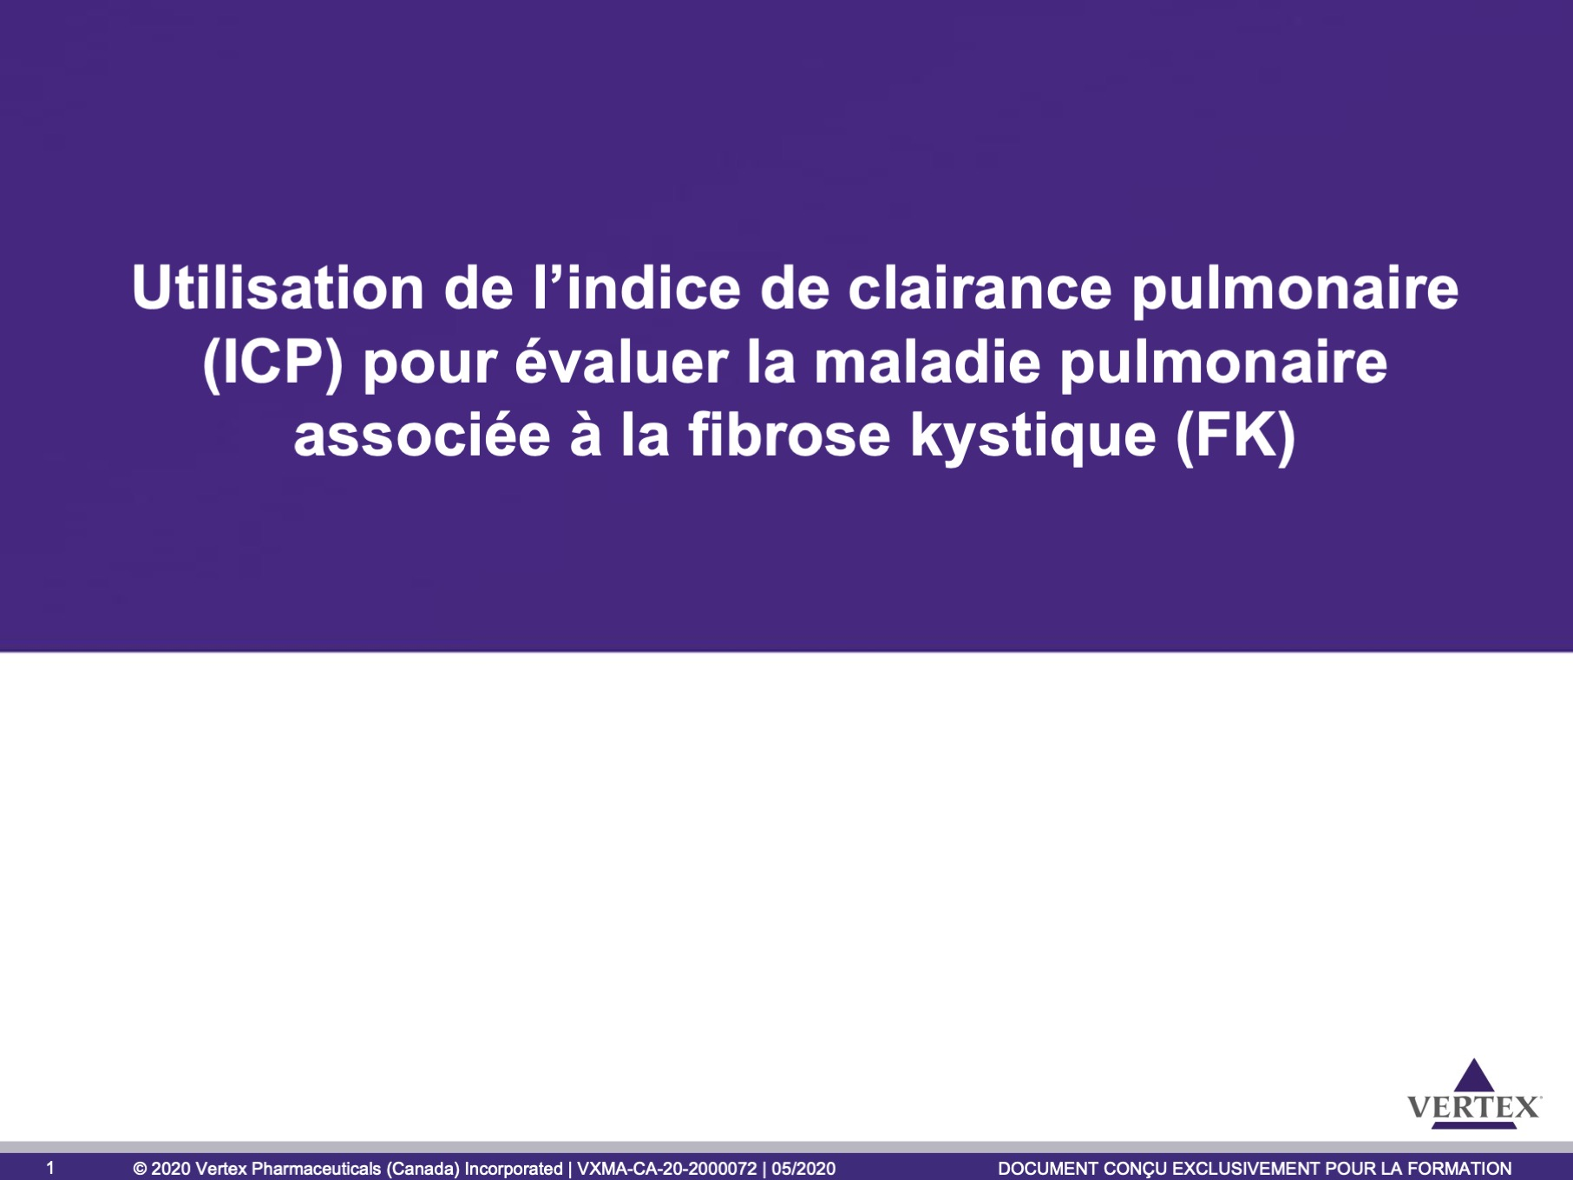

Slide 2
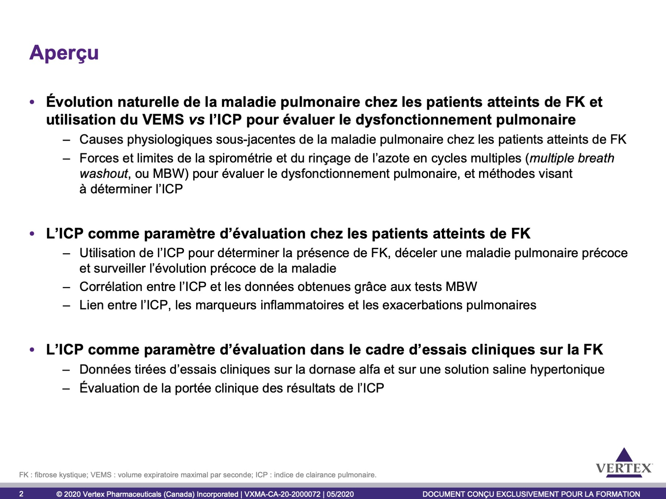

Slide 3
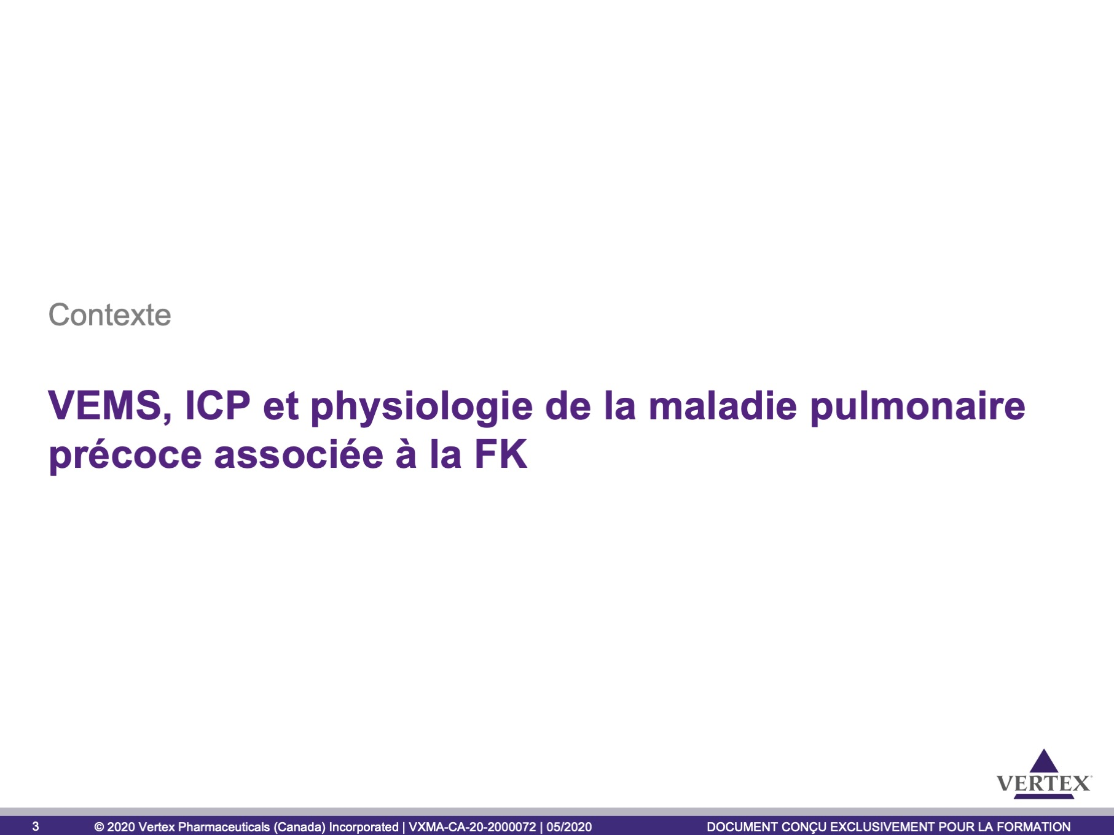

Slide 4
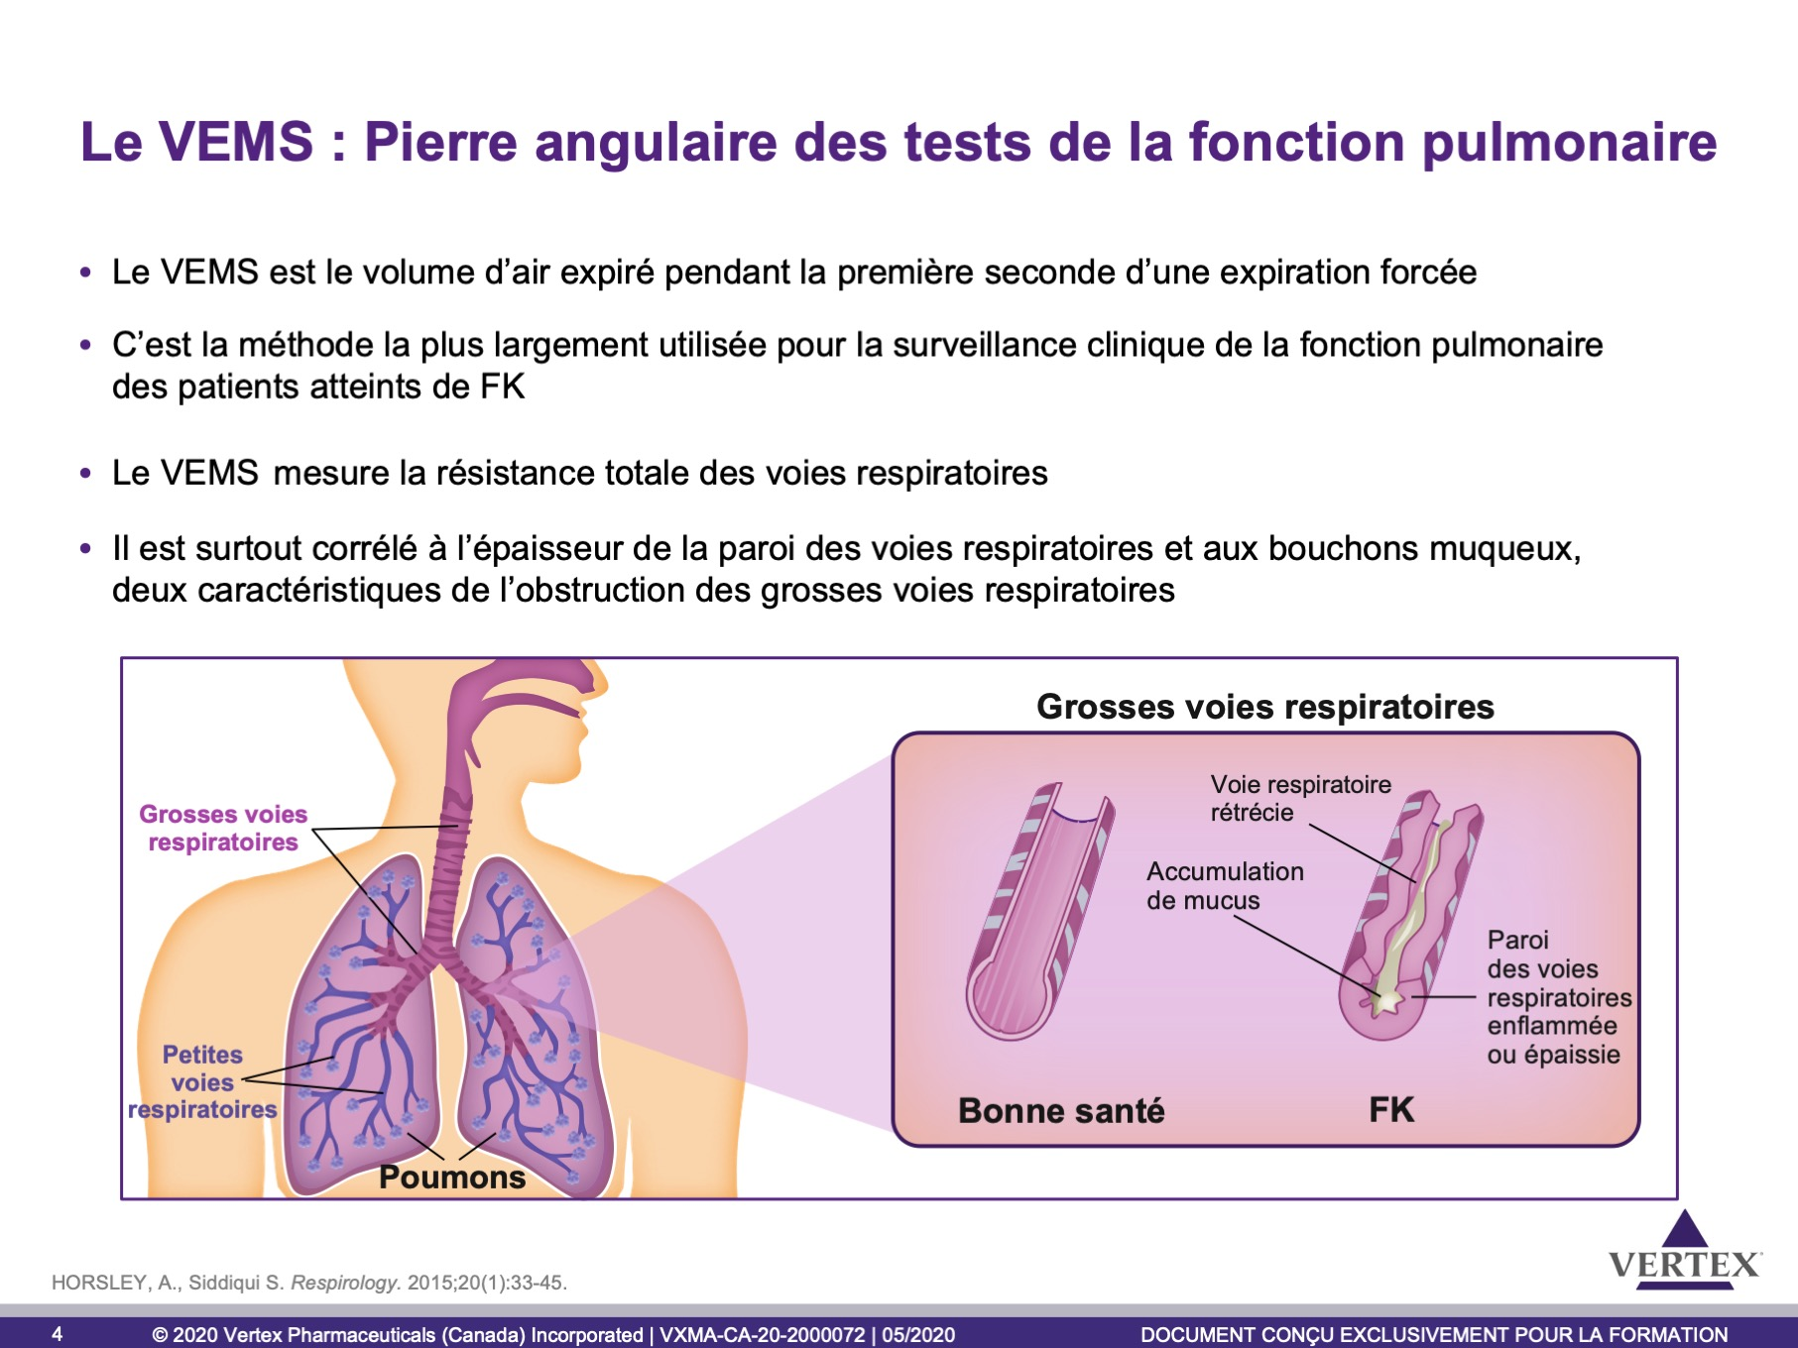
Notes:
Point clé
Le volume expiratoire maximal par seconde (VEMS) est le test le plus souvent décrit pour l’évaluation de la fonction pulmonaire.
Autres renseignements
Le VEMS
Mesure le volume d’air expiré pendant la première seconde d’une expiration forcée
Est la méthode la plus souvent utilisée pour la surveillance clinique de la fonction pulmonaire des patients atteints de FK
Permet de mesurer la résistance totale des voies respiratoires
Est corrélé à l’épaisseur de la paroi des voies respiratoires et aux bouchons muqueux (deux caractéristiques de l’obstruction des grosses voies respiratoires)
Référence
HORSLEY, A., Siddiqui, S. « Putting lung function and physiology into perspective: cystic fibrosis in adults. » Respirology. 2015;20(1):33-45.

Slide 5
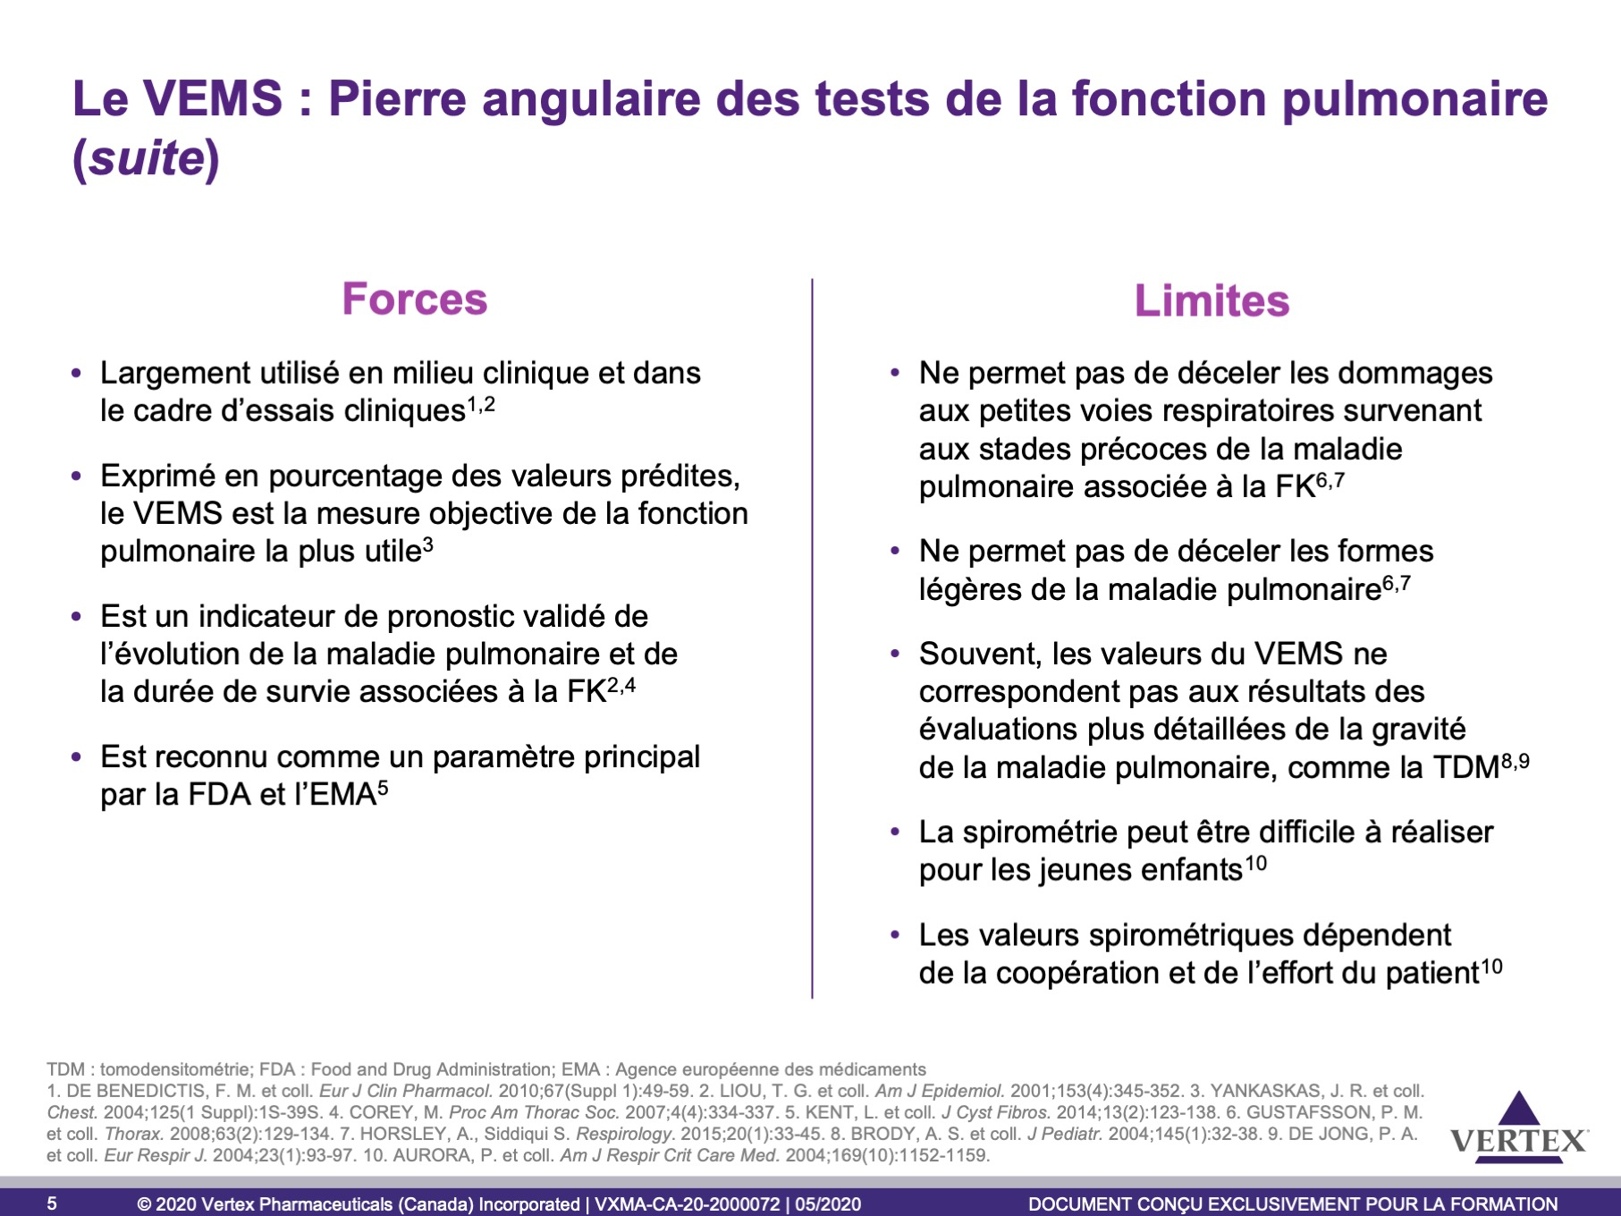
Notes:
Point clé
Le VEMS est largement utilisé pour évaluer la fonction pulmonaire. C’est le paramètre d’évaluation standard utilisé dans les essais cliniques^{1,2}. Par contre, il ne permet pas de déceler la maladie pulmonaire précoce^{6,7} et est difficile à réaliser chez les jeunes enfants¹⁰, ce qui le rend moins avantageux chez les jeunes patients atteints de FK.
Autres renseignements
Forces du VEMS :
Utilisé couramment en milieu clinique et dans le cadre d’essais cliniques^{1,2}. C’est aussi la mesure objective de la fonction pulmonaire la plus utile³.
Chez les patients atteints de FK, c’est un indicateur de pronostic validé de l’évolution de la maladie pulmonaire et de la durée de la survie^{2,4}.
C’est une mesure physiologique approuvée comme paramètre principal par la FDA et l’EMA⁵.
Limites du VEMS :
Il est peu sensible aux formes légères de la maladie et aux dommages aux petites voies respiratoires survenant au stade précoce d’évolution de la maladie^{6,7}.
Il n’est généralement pas corrélé aux résultats des évaluations détaillées de la gravité de la maladie, comme la tomodensitométrie^{8,9}.
La spirométrie peut être difficile à réaliser pour les jeunes enfants et dépend donc de la coopération et de l’effort du patient¹⁰.
Références
DE BENEDICTIS, F. M., Guidi, R., Carraro, S. et coll. « Endpoints in respiratory diseases. » Eur J Clin Pharmacol. 2010;67(Suppl 1):49-59.
LIOU, T.G., Adler, F.R., Fitzsimmons, S.C. et coll. « Predictive 5-year survivorship model of cystic fibrosis ». Am J Epidemiol. 2001;153(4):345­352.
YANKASKAS, J. R., Marshall, B. C., Sufian, B. et coll. « Cystic fibrosis adult care: consensus conference report. » Chest. 2004;
125(1 Suppl):1S-39S.
COREY, M. « Power considerations for studies of lung function in cystic fibrosis. » Proc Am Thorac Soc. 2007;4(4):334-337.
KENT, L., Reix, P., Innes, J. A. et coll. « Lung clearance index: evidence for use in clinical trials in cystic fibrosis ». J Cyst Fibros. 2014;13(2):123-138.
GUSTAFSSON, P. M., De Jong, P. A., Tiddens, H. A., Lindblad, A. « Multiple-breath inert gas washout and spirometry versus structural lung disease in cystic fibrosis. » Thorax. 2008;63(2):129-134.
HORSLEY, A., Siddiqui, S. « Putting lung function and physiology into perspective: cystic fibrosis in adults. » Respirology. 2015;20(1):33-45.
BRODY, A.S., Klein, J. S., Molina, P. L. et coll. « High-resolution computed tomography in young patients with cystic fibrosis: distribution of abnormalities and correlation with pulmonary function tests. » J Pediatr. 2004;145(1):32-38.
DE JONG, P. A., Nakano, Y., Lequin, M. H. et coll. « Progressive damage on high resolution computed tomography despite stable lung function in cystic fibrosis. » Eur Respir J. 2004;23(1):93-97.
AURORA, P., Stocks, J., Oliver, C. et coll. « Quality control for spirometry in preschool children with and without lung disease. » Am J Resp Crit Care Med. 2004;169:1152-1159.

Slide 6
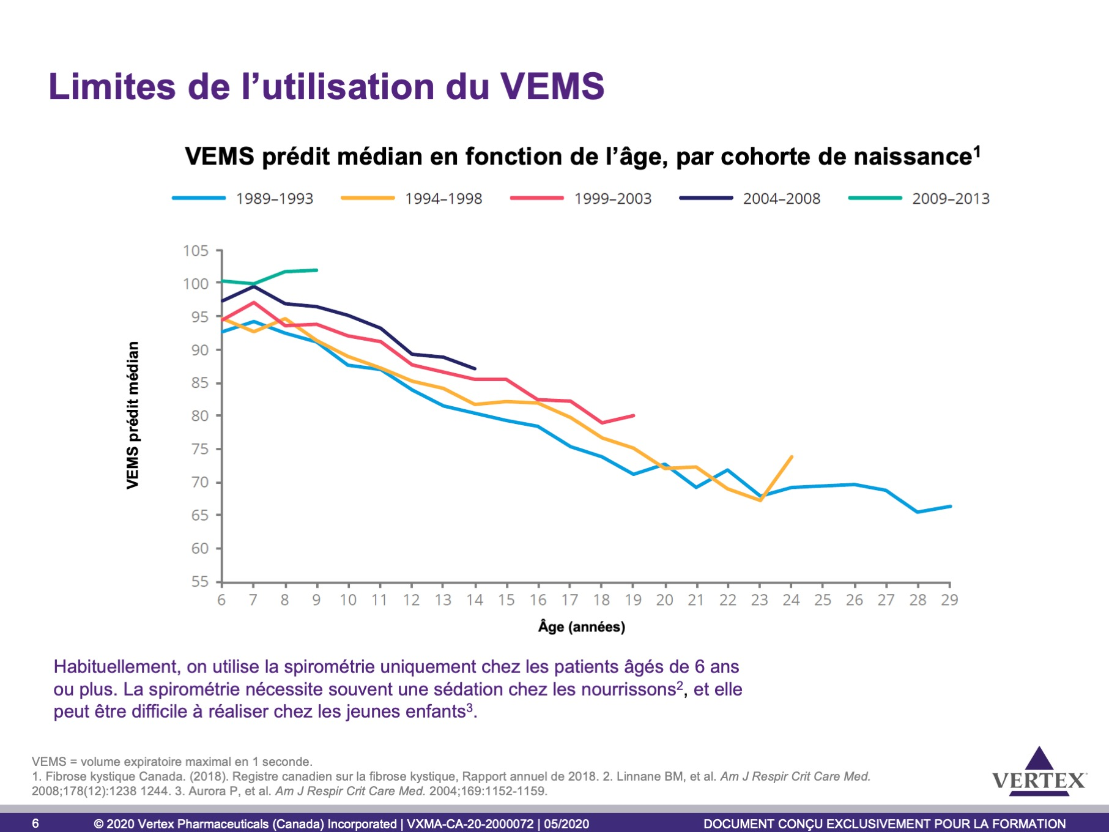
Notes:
Points clés
Les données sur le VEMS prédit tirées des registres de patients atteints de FK commencent à 6 ans. Les données sur la fonction pulmonaire des enfants de moins de 6 ans ne sont pas consignées¹.
Autres renseignements
Le graphique montre que le VEMS prédit diminue au fil des ans chez les patients atteints de FK¹.
La spirométrie est généralement réservée aux patients de 6 ans ou plus, car elle nécessite une sédation et des manipulations mécaniques chez les nourrissons². Par ailleurs, les manœuvres de respiration peuvent être difficiles à faire pour les jeunes enfants³.
Références
Fibrose kystique Canada. (2018). Registre canadien sur la fibrose kystique, Rapport annuel de 2018.
LINNANE, B. M., Hall, G. L., Nolan, G. et coll. « Lung function in infants with cystic fibrosis diagnosed by newborn screening. » Am J Respir Crit Care Med. 2008;178(12):1238-1244.
AURORA, P., Stocks, J., Oliver, C. et coll. « Quality control for spirometry in preschool children with and without lung disease. » Am J Respir Crit Care Med. 2004;169:1152-1159.

Slide 7
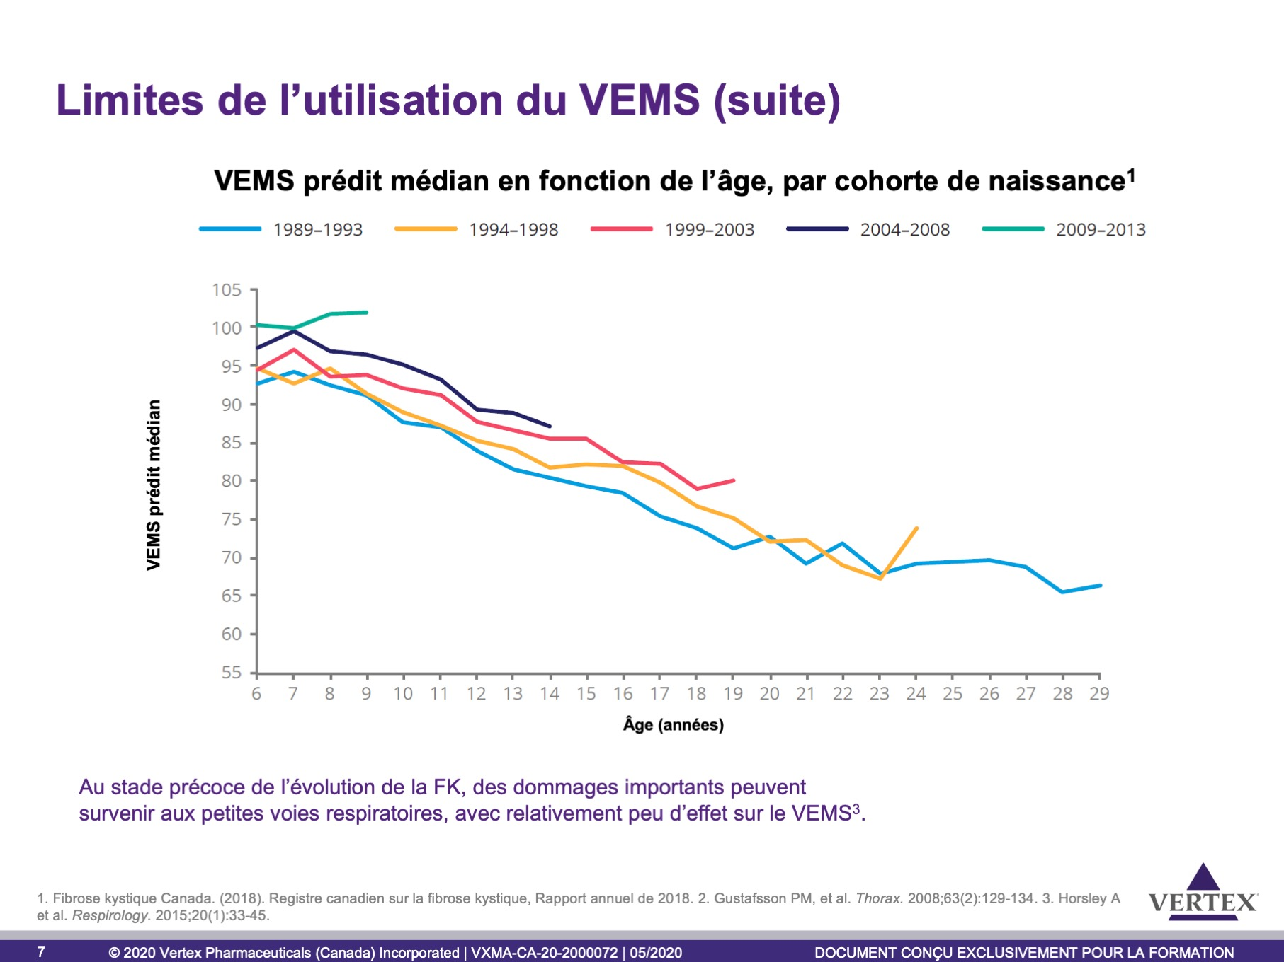
Notes:
Points clés
Le VEMS ne permet pas de déceler les dommages aux petites voies respiratoires survenant au stade précoce de l’évolution de la maladie^{1,2}.
Autres renseignements
Les petites voies respiratoires ne contribuent qu’à environ 10 % de la résistance des voies aériennes chez les adultes en bonne santé².
Au stade précoce de l’évolution de la FK, des dommages importants peuvent survenir aux petites voies respiratoires, avec relativement peu d’effet sur le VEMS².
Références
Fibrose kystique Canada. (2018). Registre canadien sur la fibrose kystique, Rapport annuel de 2018.
GUSTAFSSON, P. M., De Jong, P. A., Tiddens, H. A., Lindblad, A. « Multiple-breath inert gas washout and spirometry versus structural lung disease in cystic fibrosis. » Thorax. 2008;63(2):129-134.
HORSLEY, A., Siddiqui, S. « Putting lung function and physiology into perspective: cystic fibrosis in adults. » Respirology. 2015;20(1):33-45.

Slide 8
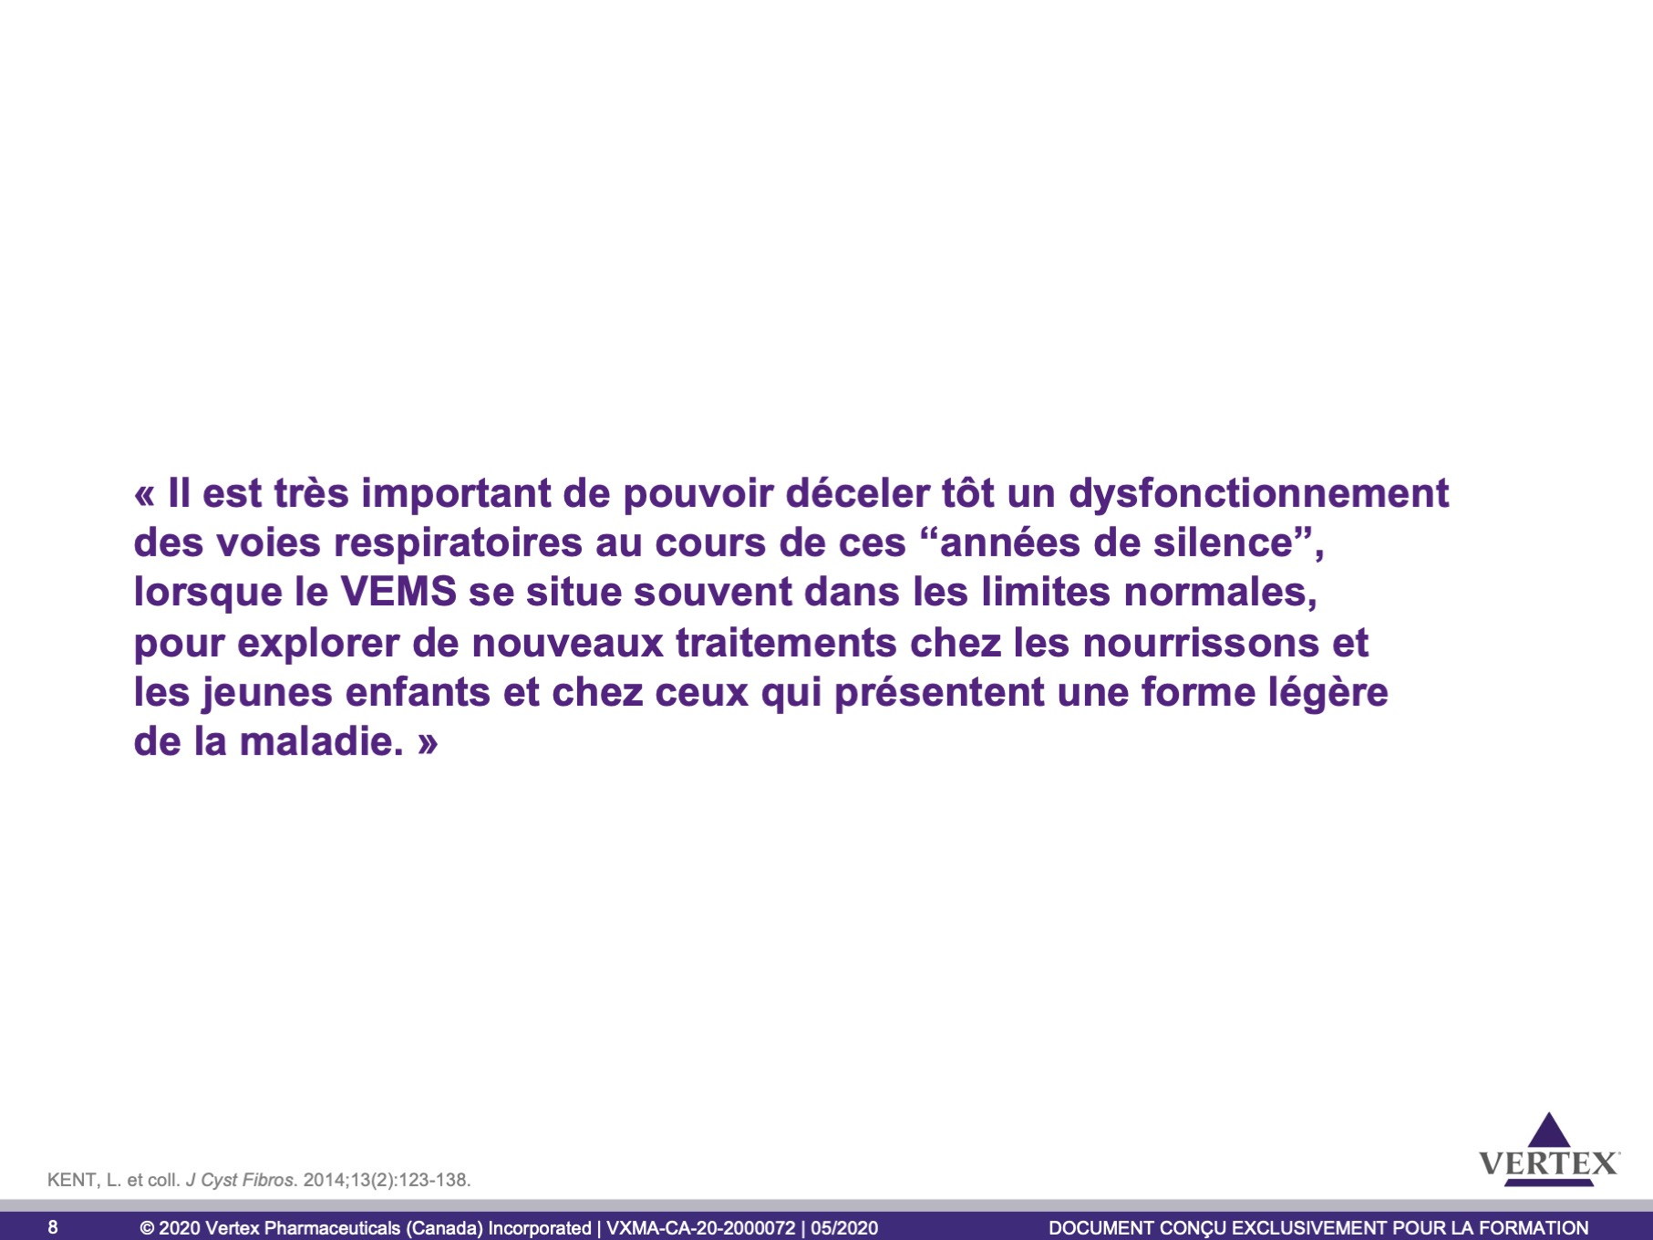

Slide 9
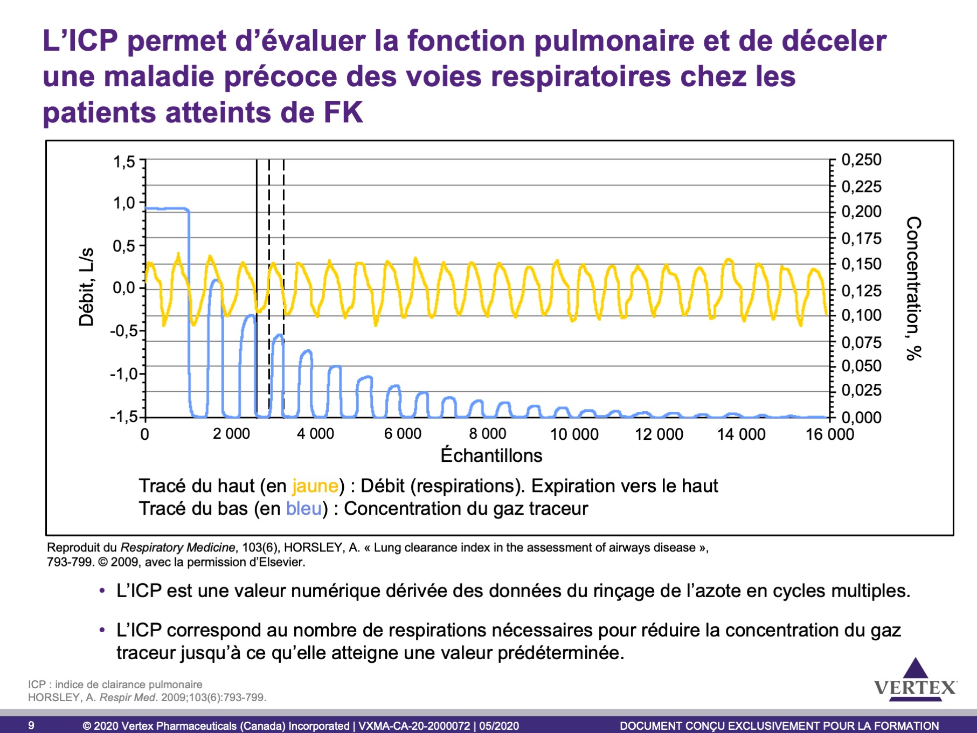
Notes:
Points clés
Le rinçage de l’azote en cycles multiples permet de mesurer le nombre de respirations normales nécessaires pour l’élimination d’un gaz traceur inerte présent dans les poumons au début du test.
Lorsque la maladie touche les voies respiratoires, la distribution de la ventilation dans les poumons devient inégale.
Cela influe sur la façon dont les gaz traceurs sont éliminés.
L’indice de clairance pulmonaire (ICP) est une valeur numérique dérivée des données issues du rinçage de l’azote en cycles multiples. Il indique le nombre de respirations nécessaires pour réduire la quantité de gaz traceur pour atteindre une concentration prédéterminée (p. ex., 2,5 %).
Autres renseignements
Dans le graphique, le tracé du bas montre la réduction de la concentration du gaz traceur en fonction du temps. Quant au tracé du haut, il indique l’écoulement de l’air en fonction de la respiration du sujet. Comme on peut le constater, la quantité de gaz traceur présent dans les respirations du sujet diminue avec chacune des respirations.
Le test est réalisé au cours d’une respiration normale à l’état de repos et peut donc être effectué chez les jeunes enfants et les nourrissons.
Par le passé, une concentration équivalente à 1/40e de la concentration de départ était utilisée pour déterminer la fin du rinçage, car elle représente les limites de la plage de service des premiers analyseurs. De nos jours, l’utilisation de concentrations plus faibles est limitée par la durée prolongée de la procédure de rinçage.
Référence
HORSLEY, A. « Lung clearance index in the assessment of airways disease ». Respir Med. 2009;103(6):793-799.

Slide 10
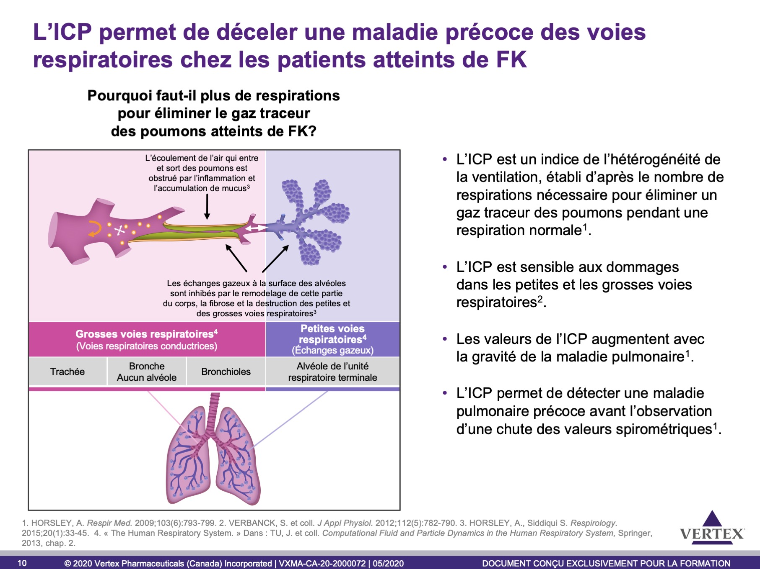
Notes:
Points clés
Une maladie pulmonaire précoce se caractérise par des dommages aux petites voies respiratoires périphériques¹.
L’ICP est sensible aux dommages survenus aux grosses et aux petites voies respiratoires².
L’ICP permet donc de détecter une maladie précoce des voies respiratoires chez les patients atteints de FK¹.
Cependant, le VEMS représente la méthode privilégiée pour surveiller les stades avancés de FK accompagnés d’une maladie pulmonaire grave. Les adultes atteints d’une maladie pulmonaire de stade avancé présentent une grande hétérogénéité de ventilation, et la détermination de l’ICP demande davantage de temps.
Références
HORSLEY, A. « Lung clearance index in the assessment of airways disease ». Respir Med. 2009;103(6):793-799.
VERBANCK, S., Paiva, M., Schuermans, D. et coll. « Relationships between the lung clearance index and conductive and acinar ventilation heterogeneity ». J Appl Physiol. 2012;112(5):782-790.

Slide 11
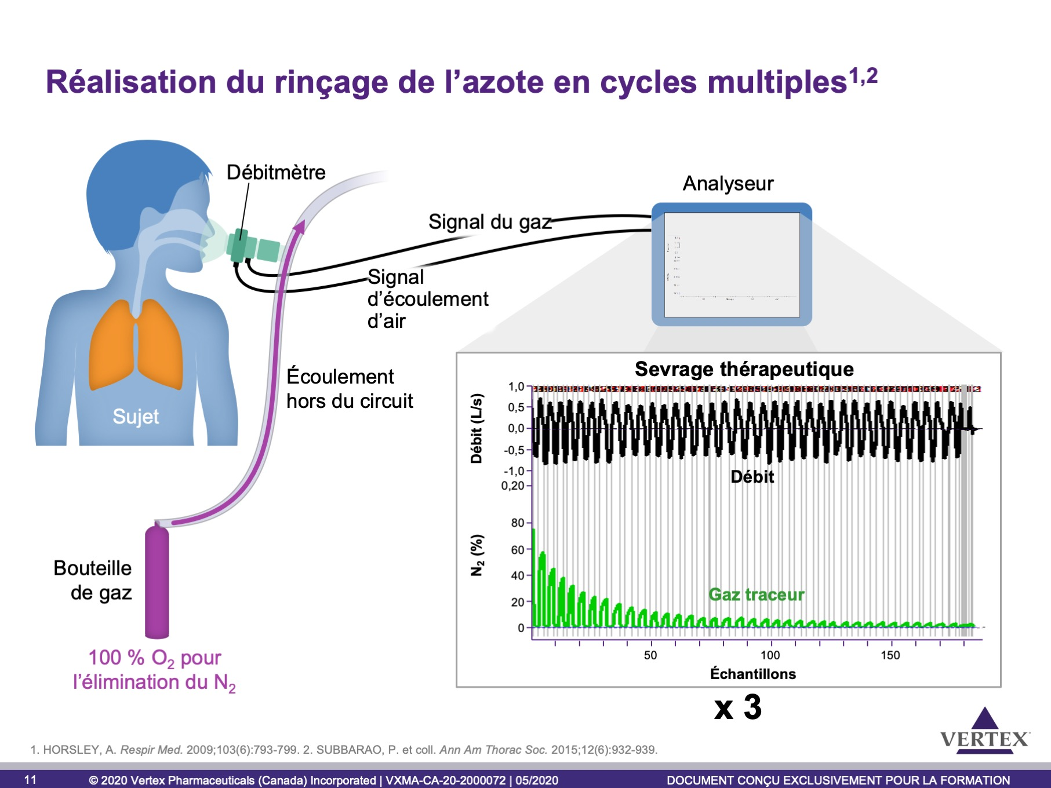
Notes:
Points clés
Au début du rinçage de l’azote en cycles multiples, le sujet inspire de l’air contenant un gaz traceur inerte (un gaz qui ne pénètre pas dans le sang lorsqu’il se trouve dans les poumons) en respirant normalement jusqu’à ce que la concentration du gaz traceur expiré corresponde à celle du gaz traceur inspiré. Lorsque de l’azote (N₂) est utilisé comme gaz traceur, aucune dilution (wash in) n’est nécessaire^{1,2}.
Puis, de l’air ne contenant pas le gaz traceur est inhalé (début du rinçage) et la concentration du gaz traceur expiré à chacune des respirations est soigneusement mesurée². Lorsque de l’azote (N₂) est utilisé comme gaz traceur, de l’oxygène à 100 % est utilisé pour le rinçage¹.
La concentration du gaz traceur diminue à chaque expiration, jusqu’à ce qu’elle atteigne une valeur prédéterminée par rapport à la concentration de départ².
Le test est habituellement réalisé trois fois pour obtenir une valeur moyenne¹.
Autres renseignements
Il existe de nombreux appareils commerciaux et appareils de spectrométrie de masse qui permettent d’effectuer des rinçages de l’azote en cycles multiples (voir la diapositive de réserve).
Références
HORSLEY, A. « Lung clearance index in the assessment of airways disease ». Respir Med. 2009;103(6):793-799.
SUBBARAO, P., Milla, C., Aurora, P. et coll. « Multiple-breath washout as a lung function test in cystic fibrosis. A Cystic Fibrosis Foundation workshop report ». Ann Am Thorac Soc. 2015;12(6):932-939.

Slide 12
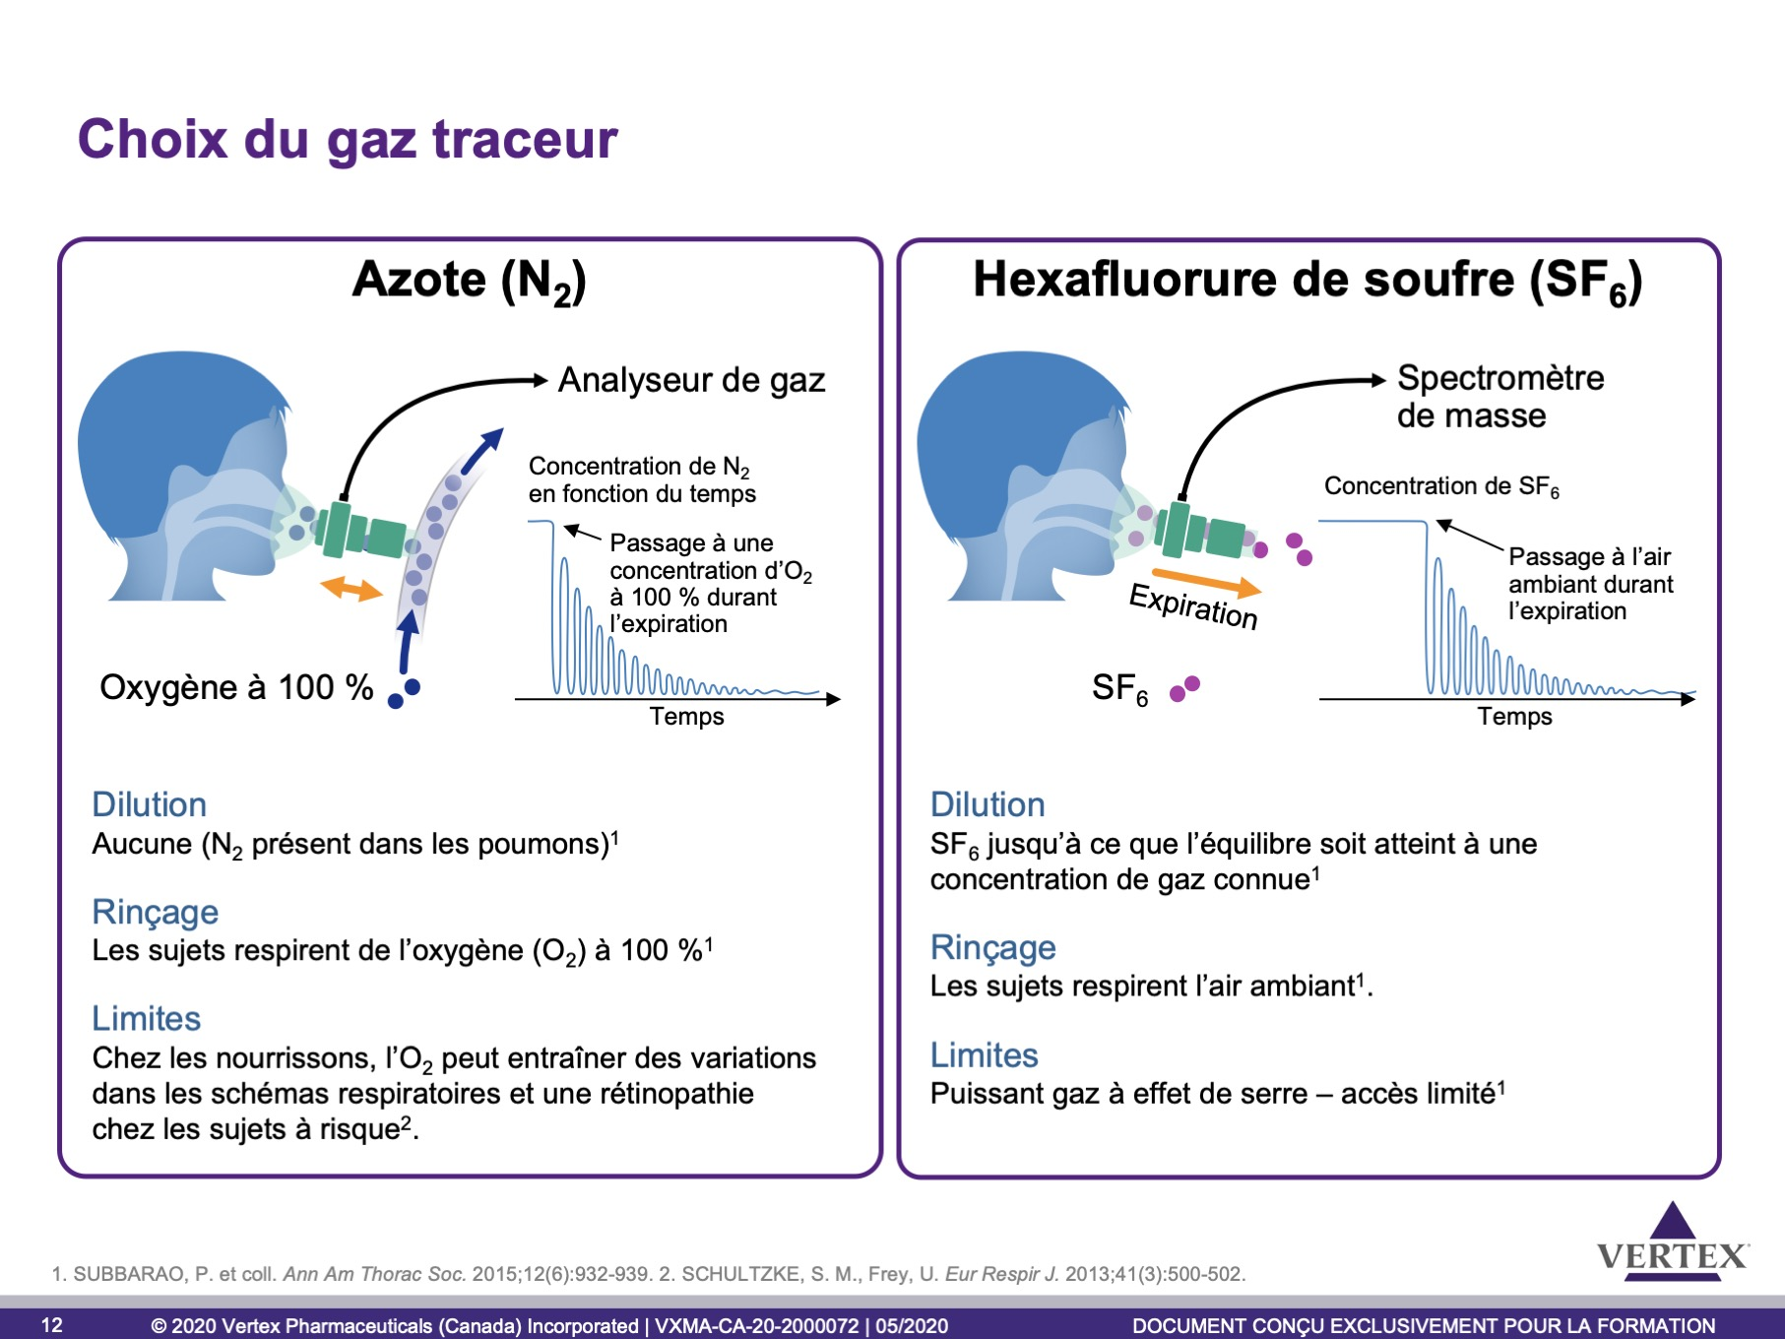
Notes:
Points clés
Le gaz traceur utilisé au cours du rinçage de l’azote en cycles multiples doit être inerte et ne pas être absorbé ni excrété par l’organisme¹.
Les deux gaz traceurs les plus couramment employés sont l’azote (N₂) et l’hexafluorure de soufre (SF₆)².
Le N₂ est un gaz intrinsèque, c’est-à-dire qu’il est naturellement présent dans les poumons, ce qui signifie qu’aucune phase de dilution n’est requise².
Les sujets respirent de l’oxygène à 100 % durant la phase de rinçage².
Les mesures de N₂ peuvent être entravées par les effets de l’oxygène à 100 % sur les schémas respiratoires normaux et par la diffusion naturelle du N₂ dans les tissus^{1,3}.
Le SF₆ est un gaz extrinsèque et doit pénétrer dans les poumons du patient au cours de la phase de dilution.
Durant la phase de rinçage, les sujets respirent l’air ambiant².
Le SF₆ est habituellement utilisé sous forme de mélange de SF₆ à 4 %, d’O₂ à 21 % et de N₂ à une concentration restante. L’hexafluorure de soufre n’est pas toxique aux concentrations employées. Cependant, son utilisation pourrait être limitée pour des raisons environnementales³.
Références
HORSLEY, A. « Lung clearance index in the assessment of airways disease ». Respir Med. 2009;103(6):793-799.
SUBBARAO, P., Milla, C., Aurora, P. et coll. « Multiple-breath washout as a lung function test in cystic fibrosis. A Cystic Fibrosis Foundation workshop report ». Ann Am Thorac Soc. 2015;12(6):932-939.
FUCHS, S.I., Gappa, M. « Lung clearance index: clinical and research applications in children ». Pediatr Respir Rev. 2011;12(4):264-270.

Slide 13
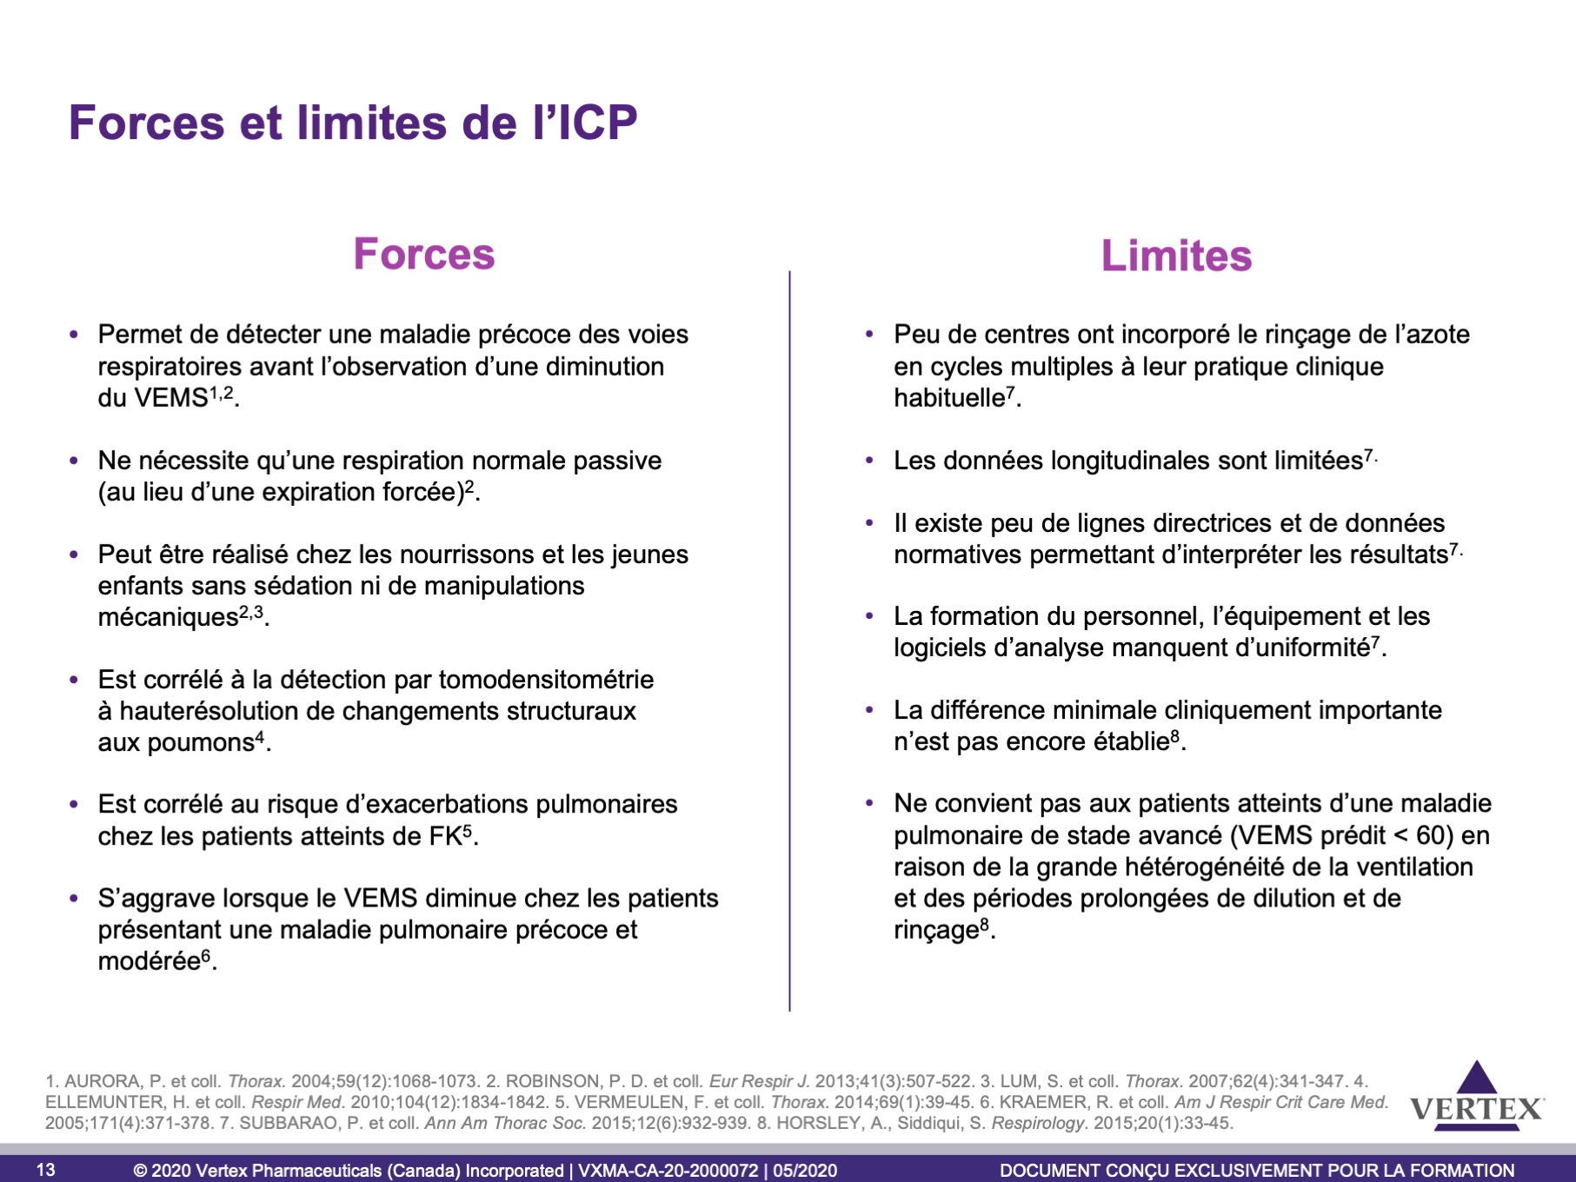
Notes:
Points clés
L’ICP permet de détecter une maladie précoce des voies respiratoires associée à la FK par des techniques faciles à pratiquer. De plus, comme il est corrélé à l’imagerie chez les patients ayant obtenu des résultats normaux à la spirométrie et présentant une maladie pulmonaire légère à modérée, il convient aux nourrissons et aux enfants¹⁻⁶.
L’ICP nécessite un équipement et une formation spécialisés qui sont offerts dans peu de centres. Par ailleurs, son utilisation n’est pas encore approuvée ni largement acceptée. De plus, il n’est pas pratique chez les patients qui présentent une maladie pulmonaire grave en raison des longues périodes de dilution et de rinçage^{5,7,8}.
Références
AURORA, P., Gustafsson, P., Bush, A. et coll. « Multiple breath inert gas washout as a measure of ventilation distribution in children with cystic fibrosis ». Thorax. 2004;59(12):1068-1073.
ROBINSON, P. D., Latzin, P., Verbanck, S. et coll. « Consensus statement for inert gas washout measurement using multiple- and single- breath tests. » Eur Respir J. 2013;41(3):507-522.
LUM, S., Gustafsson, P., Ljungberg, H. et coll. « Early detection of cystic fibrosis lung disease: multiple-breath washout versus raised volume tests ». Thorax. 2007;62(4):341-347.
ELLEMUNTER, H., Fuchs, S. I., Unsinn, K. M. et coll. « Sensitivity of lung clearance index and chest computed tomography in early CF lung disease ». Respir Med. 2010;104(12):1834-1842.
VERMEULEN, F., Proesmans, M., Boon, M. et coll.. « Lung clearance index predicts pulmonary exacerbations in young patients with cystic fibrosis. » Thorax. 2014;69(1):39-45.
KRAEMER, R., Blum, A., Schibler, A. et coll. « Ventilation inhomogeneities in relation to standard lung function in patients with cystic fibrosis ». Am J Respir Crit Care Med. 2005;171(4):371-378.
SUBBARAO, P., Milla, C., Aurora, P. et coll. « Multiple-breath washout as a lung function test in cystic fibrosis. A Cystic Fibrosis Foundation workshop report ». Ann Am Thorac Soc. 2015;12(6):932-939.
HORSLEY, A., Siddiqui, S. « Putting lung function and physiology into perspective: cystic fibrosis in adults. » Respirology. 2015;20(1):33-45.

Slide 14
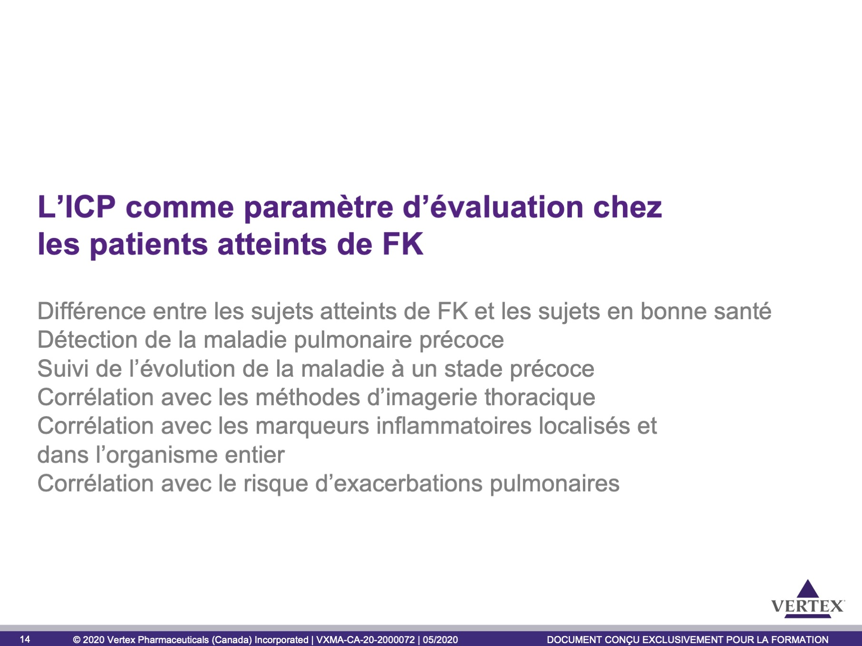

Slide 15
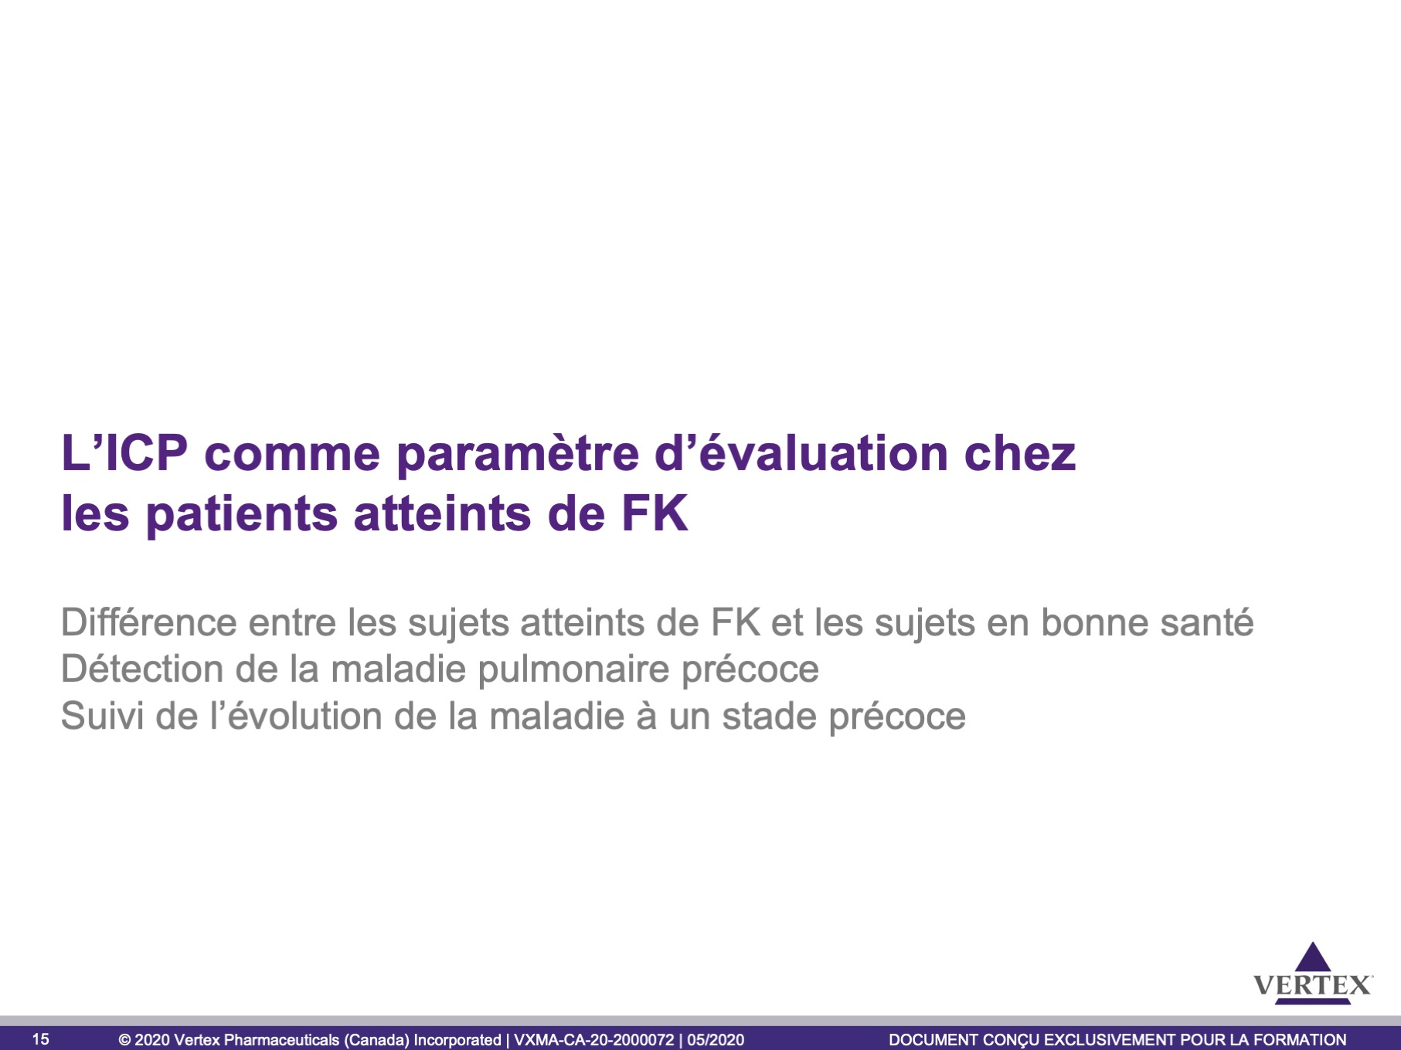

Slide 16
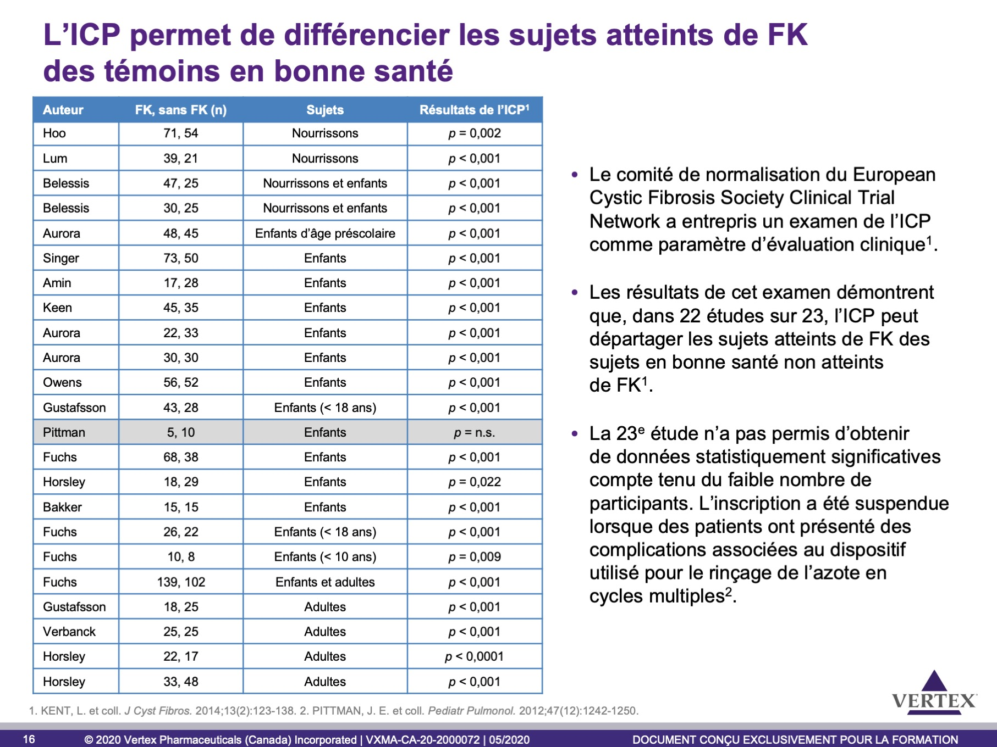
Notes:
Point clé
D’après un examen de l’ICP fait par le European Cystic Fibrosis Society Clinical Trial Network (ECFS-CTN), dans 22 études sur 23, l’ICP peut départager les sujets atteints de FK des sujets en bonne santé non atteints de FK¹.
Autres renseignements
Le comité de normalisation de l’ECFS-CTN a entrepris un examen de l’ICP comme paramètre d’évaluation clinique¹.
Cet examen visait à¹ :
revoir la documentation pour déterminer la fiabilité de l’ICP, sa validité et la réponse qu’il entraîne chez les patients atteints de FK;
obtenir le consensus du groupe sur la faisabilité de l’ICP;
convenir de réponses aux questions clés sur l’utilisation de l’ICP comme paramètre de substitution.
La capacité de l’ICP à départager les sujets atteints de FK des sujets en bonne santé non atteints de FK a été évaluée dans 23 études¹.
La 23e étude n’a pas permis d’obtenir de données statistiquement significatives compte tenu du faible nombre de participants. L’inscription a été suspendue lorsque des patients ont présenté des complications associées au dispositif utilisé pour le rinçage de l’azote en cycles multiples².
Références
KENT, L., Reix, P., Innes, J. A. et coll. « Lung clearance index: evidence for use in clinical trials in cystic fibrosis ». J Cyst Fibros. 2014;13(2):123-138.
PITTMAN, J. E., Johnson, R. C., Jones, P. W., Davis, S. D. « Variability of a closed, rebreathing setup for multiple breath wash-out testing in children. » Pediatr Pulmonol. 2012;47(12):1242-1250.

Slide 17
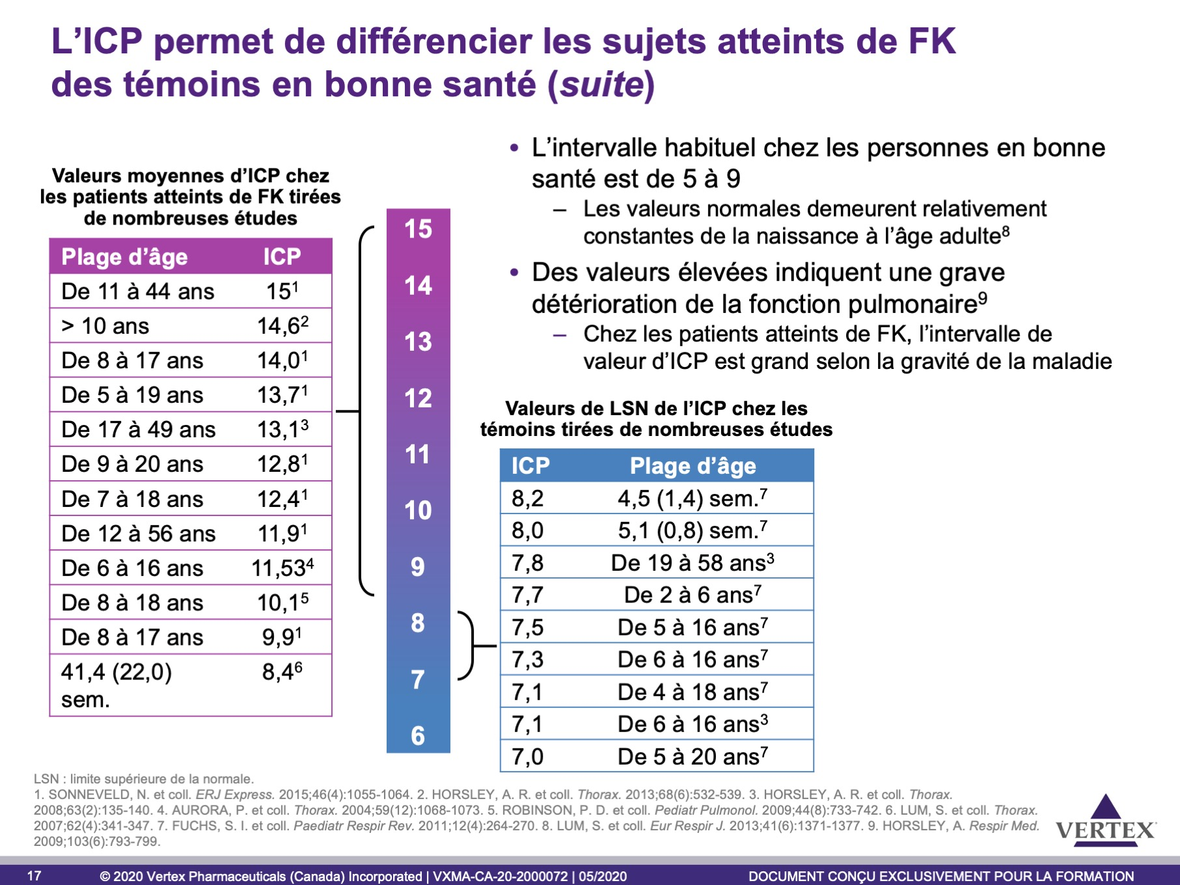
Notes:
Points clés
Des valeurs élevées d’ICP indiquent une grave détérioration de la fonction pulmonaire¹.
L’intervalle habituel de valeurs d’ICP observées chez les témoins est de 5 à 9².
Les limites supérieures de la normale (LSN) sont établies pour chacune des études et les valeurs absolues d’ICP peuvent ne pas être comparables entre les études³.
Autres renseignements
Les valeurs moyennes d’ICP observées chez des patients atteints de FK au cours de nombreuses études sont indiquées dans cette diapositive.
L’importante plage de valeurs s’explique principalement par les différents degrés de gravité de la maladie pulmonaire chez les patients.
Références
HORSLEY, A. « Lung clearance index in the assessment of airways disease ». Respir Med. 2009;103(6):793-799.
LUM, S., Stocks, J., Stanojevic, S. et coll. « Age and height dependence of lung clearance index and functional residual capacity ». Eur Resp J. 2013;41(6):1371-1377.
SUBBARAO, P., Milla, C., Aurora, P. et coll. « Multiple-breath washout as a lung function test in cystic fibrosis. A Cystic Fibrosis Foundation workshop report ». Ann Am Thorac Soc. 2015;12(6):932-939.

Slide 18
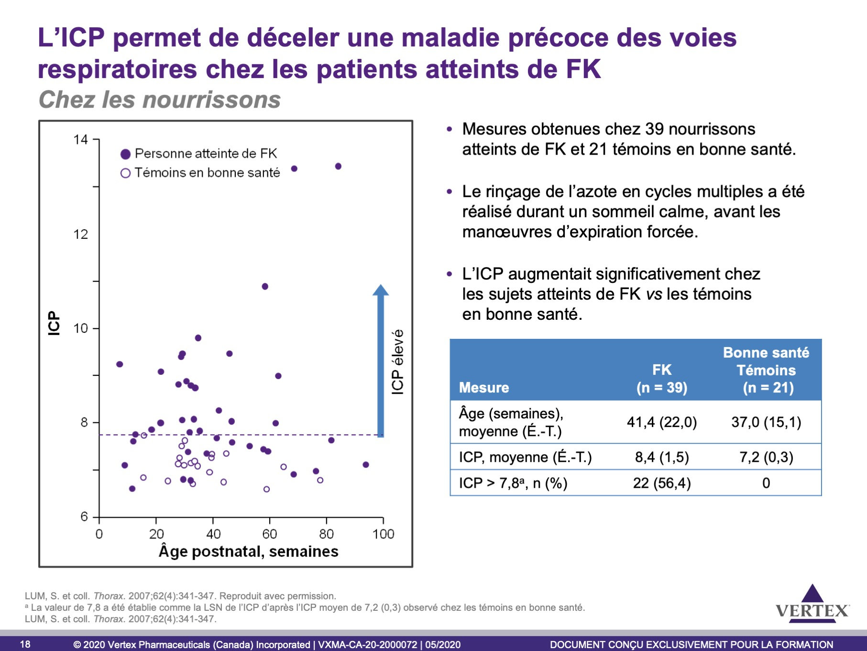
Notes:
Points clés
On croit qu’une inflammation et(ou) des changements structuraux des voies respiratoires surviennent en début de vie chez les enfants atteints de FK.
En appui à cette hypothèse, les valeurs d’ICP sont élevées chez les nourrissons atteints de FK (8,4) comparativement à celles obtenues chez les nourrissons en bonne santé (7,2).
Parmi les patients atteints de FK, les valeurs d’ICP de 56,4 % d’entre eux étaient supérieures à la LSN de l’ICP (7,8). Aucun sujet en bonne santé n’a présenté une valeur supérieure à la LSN de l’ICP.
Autres renseignements
Les valeurs ont été obtenues durant un sommeil calme, avec une technique de rinçage de l’azote en cycles multiples comportant une respiration normale avant la réalisation de manœuvres d’expirations forcées.
Les valeurs ont été obtenues auprès de 39 nourrissons atteints de FK (âge moyen [É.-T.] de 41,4 [22,0] semaines) et de 21 sujets témoins (37,0 [15,1] semaines).
Les rinçages de l’azote en cycles multiples ont été effectués avec du SF₆ et au moyen d’appareils de spectrométrie de masse.
Caractéristiques initiales des nourrissons atteints de FK et des nourrissons témoins, respectivement (É.-T.) :
Garçons (%) : 12, 9;
Âge (semaines) : 39 (2,1), 39,7 (1,2);
Poids à la naissance (kg) : 3 (0,6), 3,3 (0,4).
Référence
LUM, S., Gustafsson, P., Ljungberg, H. et coll. « Early detection of cystic fibrosis lung disease: multiple-breath washout versus raised volume tests ». Thorax. 2007;62(4):341-347.

Slide 19
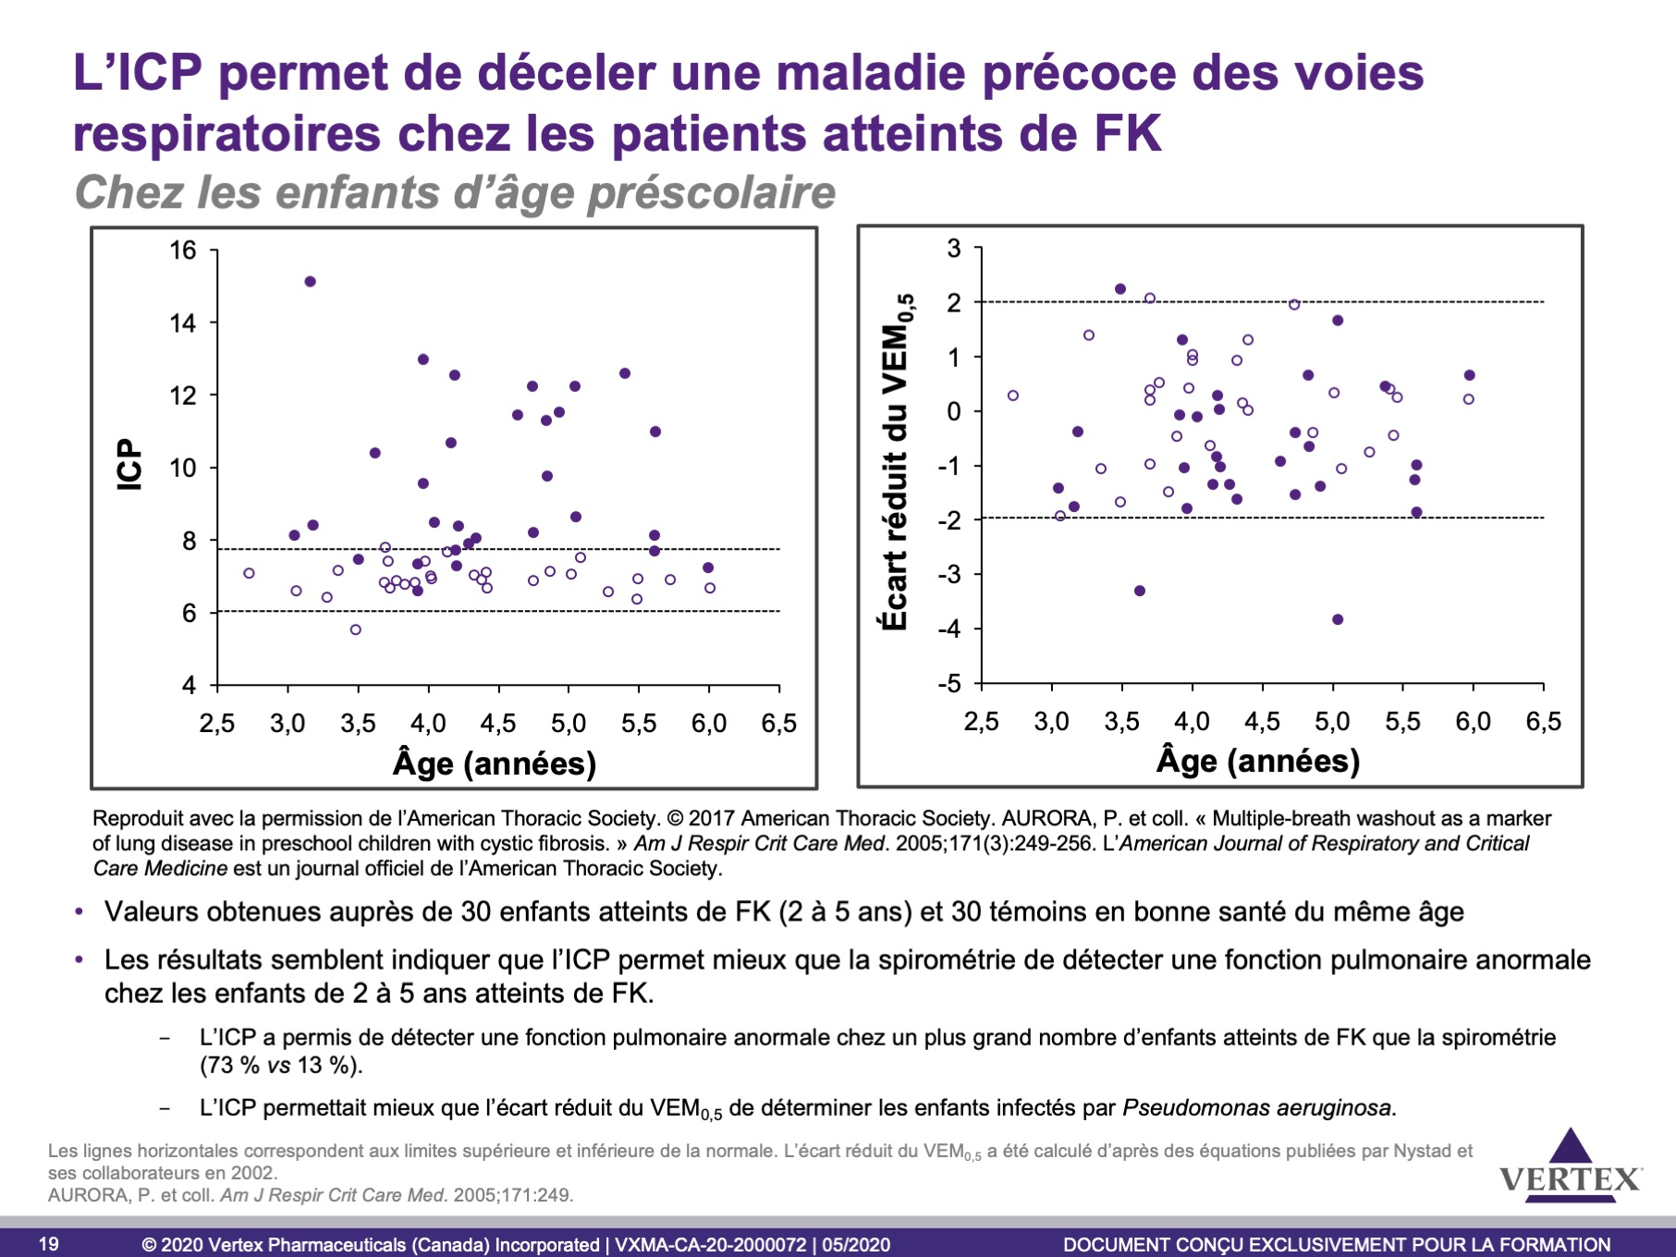
Notes:
Point clé
Les processus de destruction des voies respiratoires des enfants atteints de FK peuvent commencer tôt dans la vie. Le rinçage de l’azote en cycles multiples permet de détecter ces changements.
Autres renseignements
En tout, 40 enfants atteints de FK âgés de 2 à 5 ans et 37 témoins en bonne santé du même âge ont subi un rinçage de l’azote en cycles multiples avec gaz inerte, une pléthysmographie et une spirométrie. Dans chaque groupe, 30 enfants ont terminé tous les tests.
Les enfants atteints de FK présentaient un ICP (différence moyenne [IC à 95 %] vs les sujets témoins : 2,7 [1,9 à 3,6], p < 0,001) et une résistance spécifique des voies respiratoires (écart réduit de 1,65 [0,96 à 2,33], p < 0,001) significativement supérieurs, et un volume expiratoire maximal en une demi-seconde (écart réduit de -0,49 [-0,95 à -0,03], p < 0,05) significativement inférieur.
Une fonction pulmonaire anormale a été détectée par rinçage de l’azote en cycles multiples chez 22 (73 %) des 30 enfants atteints de FK et par spirométrie chez 4 (13 %) des 30 enfants.
Les enfants atteints de FK qui ont contracté une infection par Pseudomonas aeruginosa présentaient un ICP significativement plus élevé que celui des enfants n’ayant pas contracté l’infection. Par contre, aucune différence significative n’a été observée quant aux autres paramètres de la fonction pulmonaire.
Référence
AURORA, P., Bush, A., Gustafsson, P. et coll. « Multiple-breath washout as a marker of lung disease in preschool children with cystic fibrosis. » Am J Respir Crit Care Med. 2005;171(3):249-256.

Slide 20
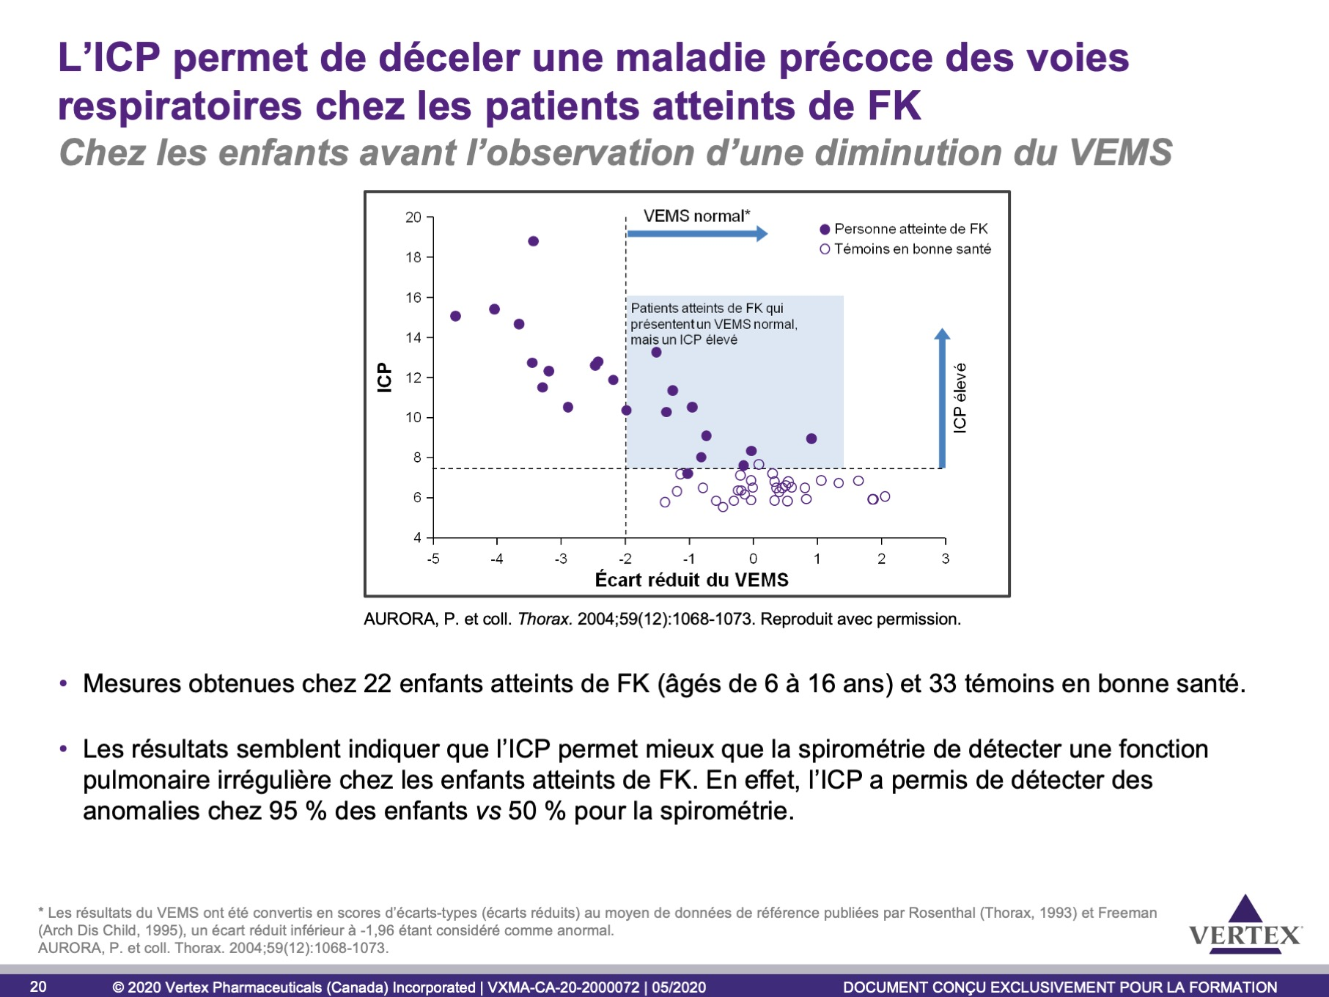
Notes:
Points clés
L’ICP permet de détecter une maladie précoce des voies respiratoires chez les enfants avant l’observation d’une diminution du VEMS
On a évalué la fonction pulmonaire des témoins en bonne santé et des patients atteints de FK à l’aide du VEMS et de l’ICP.
Onze enfants atteints de FK sur 22 présentaient un VEMS à l’intérieur de la plage normale, avec certains de ces enfants obtenant un écart réduit du VEMS supérieur à 0.
Seulement 1 enfant atteint de FK sur 22 présentait un ICP normal.
Autres renseignements
Chez les enfants en bonne santé, on n’a observé aucun lien entre l’ICP et le VEMS. Par contre, chez les enfants atteints de FK, l’ICP et le VEMS étaient en corrélation inverse (r² = 0,63, p < 0,0005).
Sujets atteints de FK : n = 22, âgés de 6,4 à 16,5 ans.
Témoins en bonne santé : n = 33, âgés de 5,9 à 16,8 ans.
Les rinçages de l’azote en cycles multiples ont été effectués avec du SF₆ et au moyen d’appareils de spectrométrie de masse.
Les résultats du VEMS ont été convertis en scores d’écarts-types (écarts réduits) au moyen de données de référence publiées, un écart réduit inférieur à -1,96 étant considéré comme anormal.
Référence
AURORA, P., Gustafsson, P., Bush, A. et coll. « Multiple breath inert gas washout as a measure of ventilation distribution in children with cystic fibrosis ». Thorax. 2004;59(12):1068-1073.

Slide 21
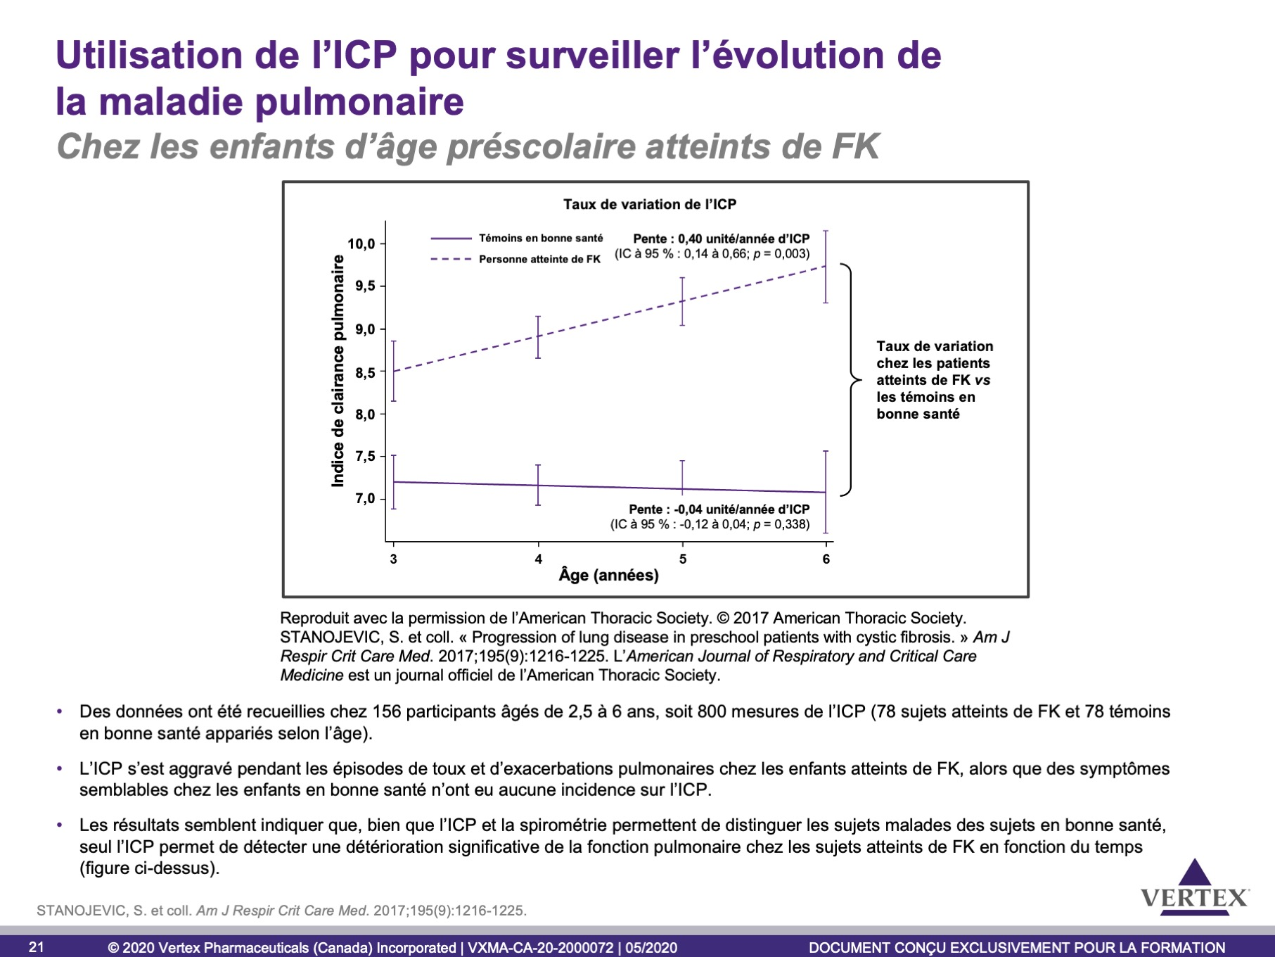
Notes:
Points clés
Dans l’ensemble, au cours d’une étude de 12 mois, les enfants âgés de 2,5 à 6 ans atteints de FK présentaient un ICP plus élevé que celui des enfants en bonne santé. Ces résultats semblent indiquer que l’ICP serait utile comme marqueur dans le suivi de l’évolution précoce de la maladie et servir d’outil pour orienter le traitement des jeunes patients atteints de FK.
Autres renseignements
Cette étude visait à déterminer l’utilité de l’ICP, mesuré par rinçage de l’azote en cycles multiples, pour évaluer l’évolution de la maladie chez les enfants d’âge préscolaire atteints de FK.
Il s’agissait d’une étude d’observation multicentrique et longitudinale de 12 mois menée auprès d’enfants d’âge préscolaire.
Des enfants (âgés de 2,5 à 6 ans) dont le diagnostic de FK était confirmé et des témoins en bonne santé du même âge ont été inscrits dans trois centres de FK nord-américains.
Un rinçage de l’azote en cycles multiples a été fait au départ et aux mois 1, 3, 6 et 12, c’est-à-dire aux moments d’évaluation déterminés en pratique clinique et dans les essais d’intervention; une spirométrie a aussi été réalisée.
Les données ont été recueillies auprès de 156 participants (800 mesures de l’ICP).
L’ICP et les exacerbations pulmonaires ont augmenté lors d’épisodes de toux, alors que des symptômes semblables n’ont été associés à aucune augmentation de l’ICP chez des enfants en bonne santé.
Chez les enfants en bonne santé, l’ICP est resté stable avec l’âge (pente = -0,04 unité/année d’ICP; IC à 95 % : -0,12 à 0,04; p = 0,338), alors qu’il a diminué significativement chez les enfants atteints de FK (pente = 0,40 unité/année d’ICP; IC à 95 % : 0,14 à 0,66; p = 0,003). Il y avait une différence significative entre le taux de variation de l’ICP des sujets en bonne santé et celui des sujets atteints de FK (période d’interaction : 0,41; IC à 95 % : 0,12 à 0,70; p = 0,006).
Référence
STANOJEVIC, S., Davis, S. D., Retsch-Bogart, G. et coll. « Progression of lung disease in preschool patients with cystic fibrosis. » Am J Respir Crit Care Med. 2017;195(9):1216-1225.

Slide 22
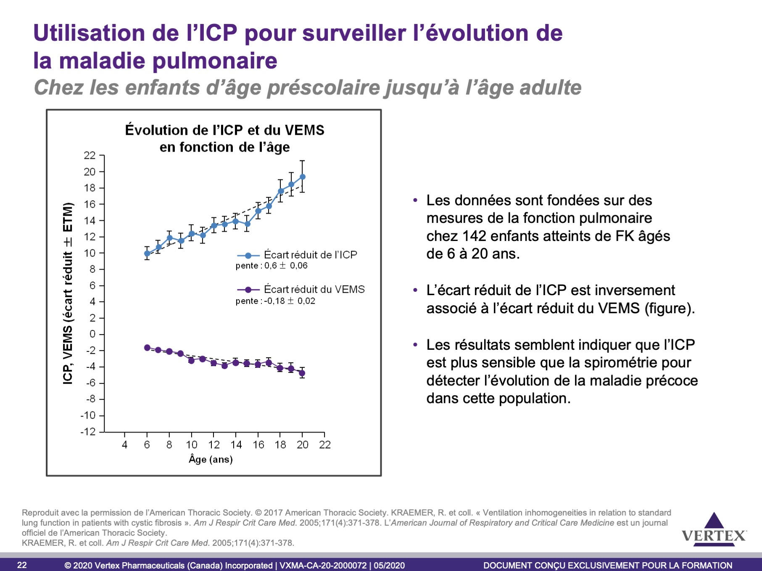
Notes:
Points clés
Les valeurs de l’ICP deviennent rapidement anormalement élevées chez les patients atteints de FK (âge médian de 6,3 ans)¹.
Les variations de l’ICP sont sensibles à l’évolution de la FK, ce qui permet une détection précoce de l’évolution de la maladie¹.
Une augmentation de l’ICP est également accompagnée de variations chez d’autres indicateurs de la maladie pulmonaire, comme une infection à Pseudomonas aeruginosa, une augmentation de l’hyperinflation, une rétention de gaz et une obstruction des voies respiratoires².
Ces résultats s’appuient sur ceux d’une autre étude menée auprès de 36 enfants âgés de 5,6 à 16,8 ans, qui présentaient une augmentation médiane de l’ICP de +0,5/année (p = 0,002) et une diminution médiane du VEMS prédit de -1,9/année (p = 0,023)³.
Autres renseignements^{1,2}
Les rinçages de l’azote en cycles multiples ont été réalisés avec du N₂.
Les données indiquées représentent ± l’erreur type de la moyenne de mesures annuelles répétées sous forme d’écarts réduits et sont présentées comme des droites de régression de ces valeurs moyennes, la pente indiquant le degré d’évolution.
Afin de présenter des valeurs individuelles de fonction pulmonaire numériquement indépendantes du sexe, de l’âge et de la croissance, les données de la fonction pulmonaire sont exprimées sous forme de score d’écart-type par transformation en z fondé sur les caractéristiques de sexe et de taille de sujets en bonne santé.
Caractéristiques initiales : n = 142 patients atteints de FK (68 de sexe masculin, 47,8 %). Quatre-vingt-trois patients (58,3 %) étaient homozygotes pour la mutation F508del.
Références
KRAEMER, R., Blum, A., Schibler, A. et coll. « Ventilation inhomogeneities in relation to standard lung function in patients with cystic fibrosis ». Am J Respir Crit Care Med. 2005;171(4):371-378.
KRAEMER, R., Baldwin, D.N., Ammann, R.A. et coll. « Progression of pulmonary hyperinflation and trapped gas associated with genetic and environmental factors in children with cystic fibrosis ». Respir Res 2006;7:138.
VERMEULEN, F. et coll. Présenté à l’ECFS. Séville (Espagne); du 7 au 10 juin 2017. Résumé ePS4.4.

Slide 23
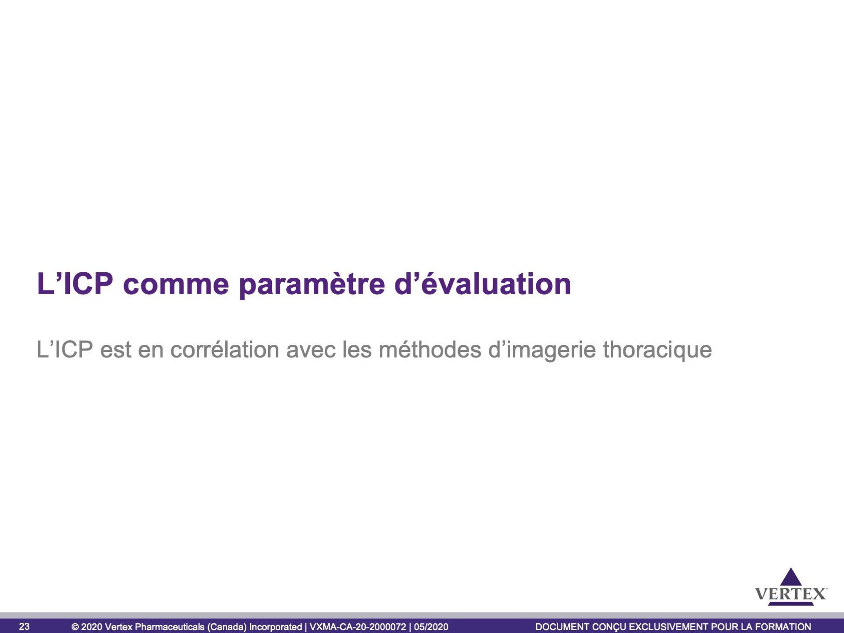

Slide 24
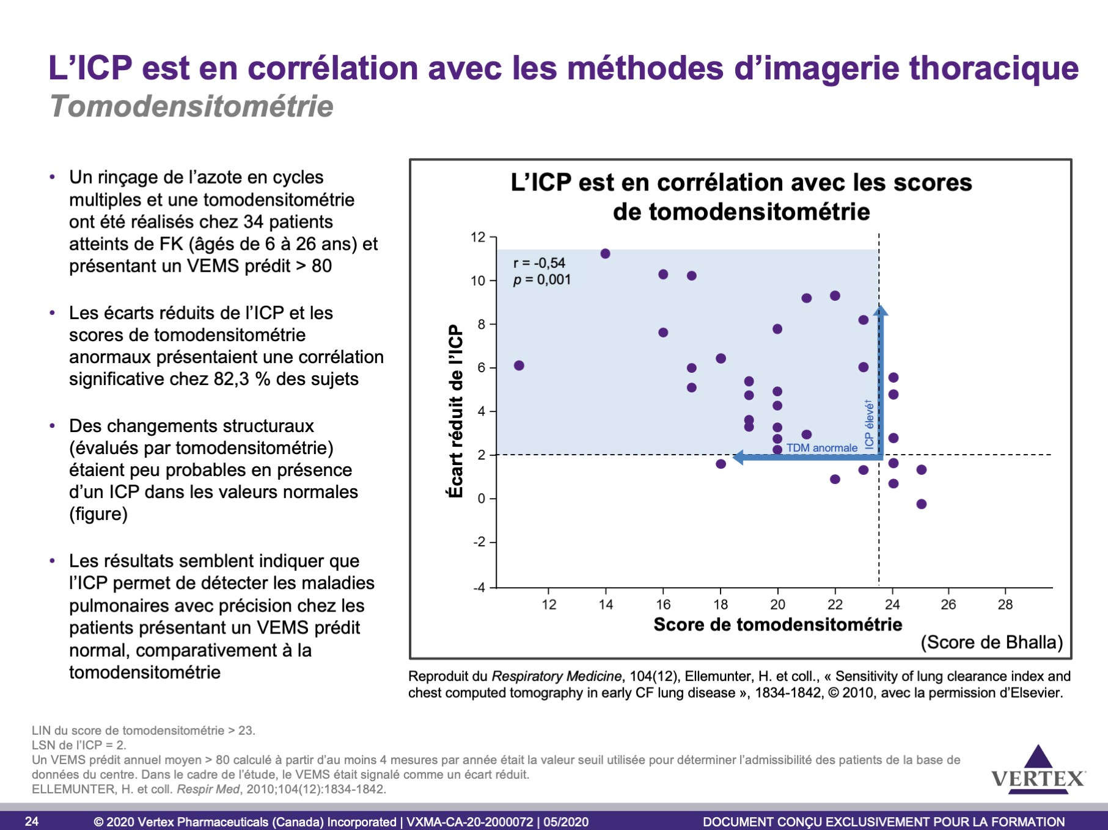
Notes:
Points clés
La tomodensitométrie représente la méthode de référence pour la détection de changements structuraux chez les patients atteints de FK.
L’ICP pourrait représenter un outil aussi fiable que la tomodensitométrie pour détecter les changements pulmonaires chez les patients atteints de FK.
L’ICP était en corrélation avec les scores de tomodensitométrie chez 82 % des patients atteints de FK qui présentaient un VEMS prédit dans les valeurs normales.
Des changements structuraux (évalués par tomodensitométrie) étaient peu probables en présence d’un ICP dans les valeurs normales
Autres renseignements
n = 34 patients atteints de FK qui présentaient un VEMS dans les valeurs normales (valeur prédite > 80 %).
L’ICP était élevé chez 26 patients sur 34 (76,5 %).
Les résultats de tomodensitométrie (score de Bhalla) étaient anormaux chez 26 patients sur 34 (76,5 %).
Vingt-deux patients sur 34 (67,6 %) présentaient un ICP élevé et des changements structuraux à la tomodensitométrie, et 5 patients sur 34 (14,7 %) présentaient des résultats normaux pour l’ICP et à la tomodensitométrie.
Par conséquent, chez 28 patients sur 34 (82,3 %), l’ICP concordait avec le score obtenu à la tomodensitométrie.
Référence
ELLEMUNTER, H., Fuchs, S. I., Unsinn, K. M. et coll. « Sensitivity of lung clearance index and chest computed tomography in early CF lung disease ». Respir Med. 2010;104(12):1834-1842.

Slide 25
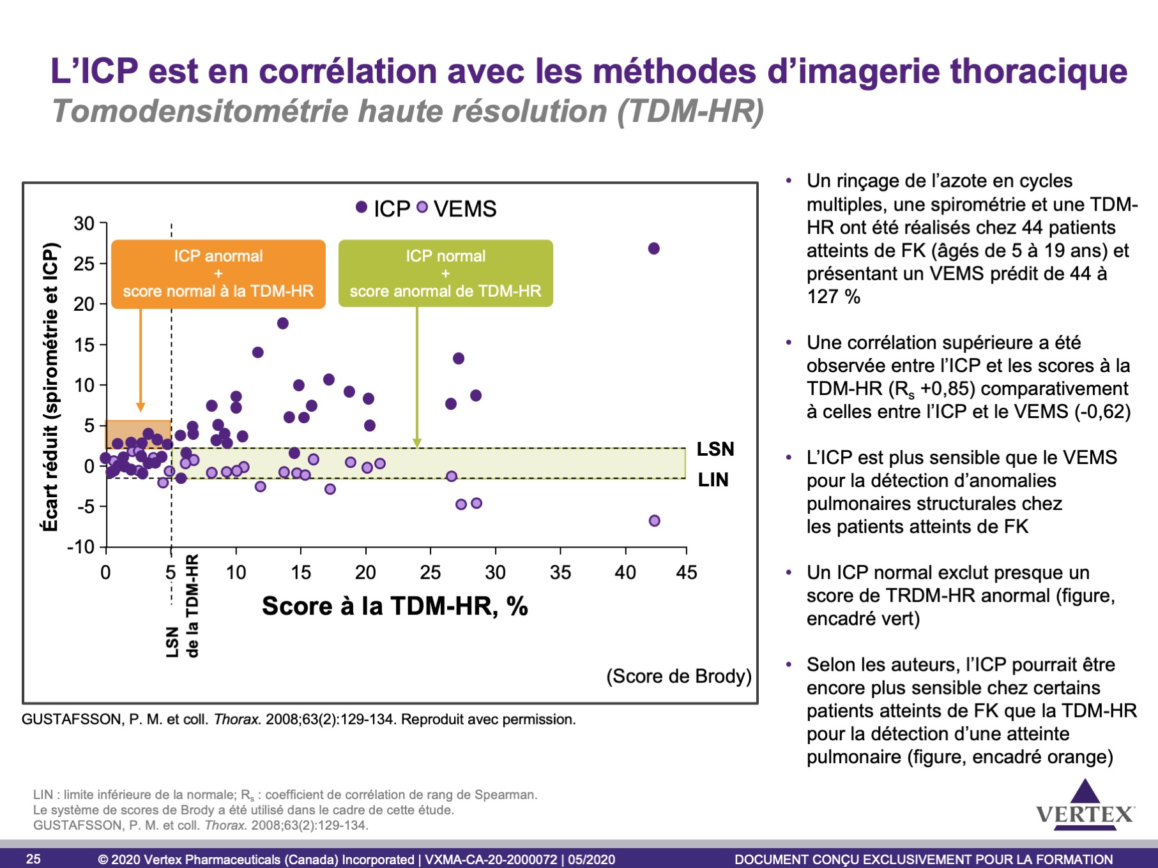
Notes:
Points clés
L’ICP a été établi comme un indicateur plus sensible que le VEMS ou le DEM₇₅ pour la détection d’anomalies pulmonaires structurales chez les patients atteints de FK, et l’obtention de valeurs normales d’ICP exclut presque complètement le risque d’observer des anomalies à la tomodensitométrie haute résolution (TDM-HR).
L’obtention d’une valeur anormale d’ICP chez certains patients qui présentent des résultats normaux à la TDM-HR donne à penser que l’ICP pourrait être un outil d’évaluation plus sensible que la TDM-HR pour la détection d’une atteinte pulmonaire chez les patients atteints de FK.
Autres renseignements
Étude rétrospective menée auprès de 44 patients consécutifs atteints de FK et âgés de 5 à 19 ans (âge moyen : 12 ans).
Au cours d’un examen annuel, on a procédé à des examens de TDM-HR avec inspiration et expiration, ainsi qu’à l’évaluation de l’ICP et des paramètres spirométriques (VEMS et DEM₇₅).
Une anomalie structurale était définie comme l’obtention d’un score composite à la TDM-HR > 5 %.
La sensibilité à détecter une anomalie pulmonaire structurale était de 85 % à 94 % pour l’ICP, de 19 % à 26 % pour le VEMS et de 62 % à 75 % pour le DEM₇₅.
Quant à la spécificité, elle était de 43 % à 65 % pour l’ICP, de 89 % à 100 % pour le VEMS et de 75 % à 88 % pour le DEM₇₅.
Une corrélation supérieure a été observée entre l’ICP et les scores à la TDM-HR (Rs +0,85) comparativement à celles entre l’ICP et le VEMS (-0,62) ou le DEM₇₅ (-0,66).
Référence
GUSTAFSSON, P. M., De Jong, P. A., Tiddens, H. A., Lindblad, A. « Multiple-breath inert gas washout and spirometry versus structural lung disease in cystic fibrosis. » Thorax. 2008;63(2):129-134.

Slide 26
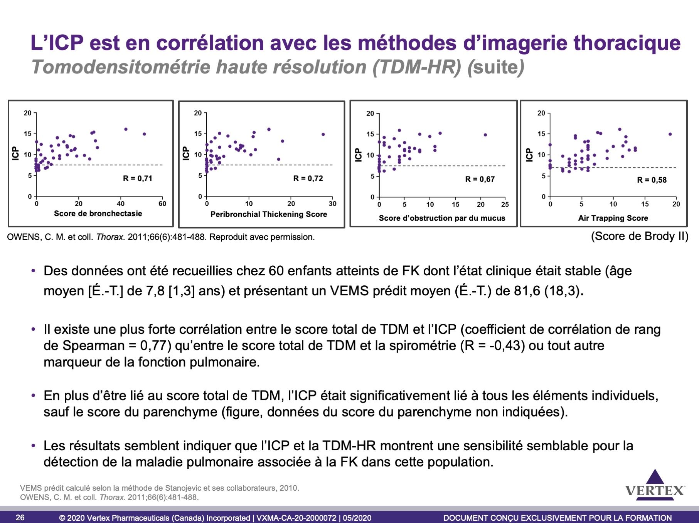
Notes:
Points clés
Il existe une plus forte corrélation entre le score total de TDM et l’ICP (coefficient de corrélation de rang de Spearman = 0,77) qu’entre le score total de TDM et la spirométrie (R = -0,43) ou tout autre marqueur de la fonction pulmonaire. Sur les 9 enfants présentant un ICP normal, 5 présentaient des anomalies à la TDM-HR, et 5 enfants dont les résultats de TDM-HR étaient normaux présentaient un ICP élevé.
Les résultats de cette étude portent à croire que l’ICP et la TDM-HR ont une sensibilité comparable pour la détection de la maladie pulmonaire associée à la FK. Des renseignements plus détaillés peuvent être obtenus des patients.
Autres renseignements
Cette étude visait à déterminer si l’ICP établi par rinçage de l’azote en cycles multiples est aussi efficace que la TDM-HR pour détecter les anomalies pulmonaires. Elle a aussi permis d’explorer le lien entre les anomalies détectées par TDM-HR et par spirométrie et le rinçage de l’azote en cycles multiples (collectivement, les tests de la fonction pulmonaire) chez les jeunes enfants atteints de FK.
Les enfants atteints de FK ont subi un test de la fonction pulmonaire et une TDM-HR volumique la même journée. Les témoins en bonne santé appariés selon l’âge ont subi les mêmes tests de la fonction pulmonaire, mais pas de TDM-HR. Les clichés ont été rendus anonymes. Un score Brody-II leur a été attribué pour évaluer la présence et l’étendue de la bronchectasie, de l’épaississement de la paroi des voies respiratoires, de l’obstruction par du mucus et des opacités parenchymateuses.
Des évaluations ont été faites chez 60 enfants atteints de FK (moyenne [É.-T.] 7,8 [1,3] ans) et 54 témoins en bonne santé (7,9 [1,2] ans). Parmi les enfants atteints de FK, 84 % (47/56) présentaient un ICP anormal, 47 % (28/60), des résultats de spirométrie anormaux (VEMS ou DEM₂₅₋₇₅) et 85 % (51/60), des clichés de TDM-HR anormaux. Le score médian total Brody-II était de 9,5 % (plage de 0 à 51 %).
Référence
OWENS, C. M., Aurora, P., Stanojevic. S. et coll. « Lung clearance index and HRCT are complementary markers of lung abnormalities in young children with CF. » Thorax. 2011;66(6):481-488.

Slide 27
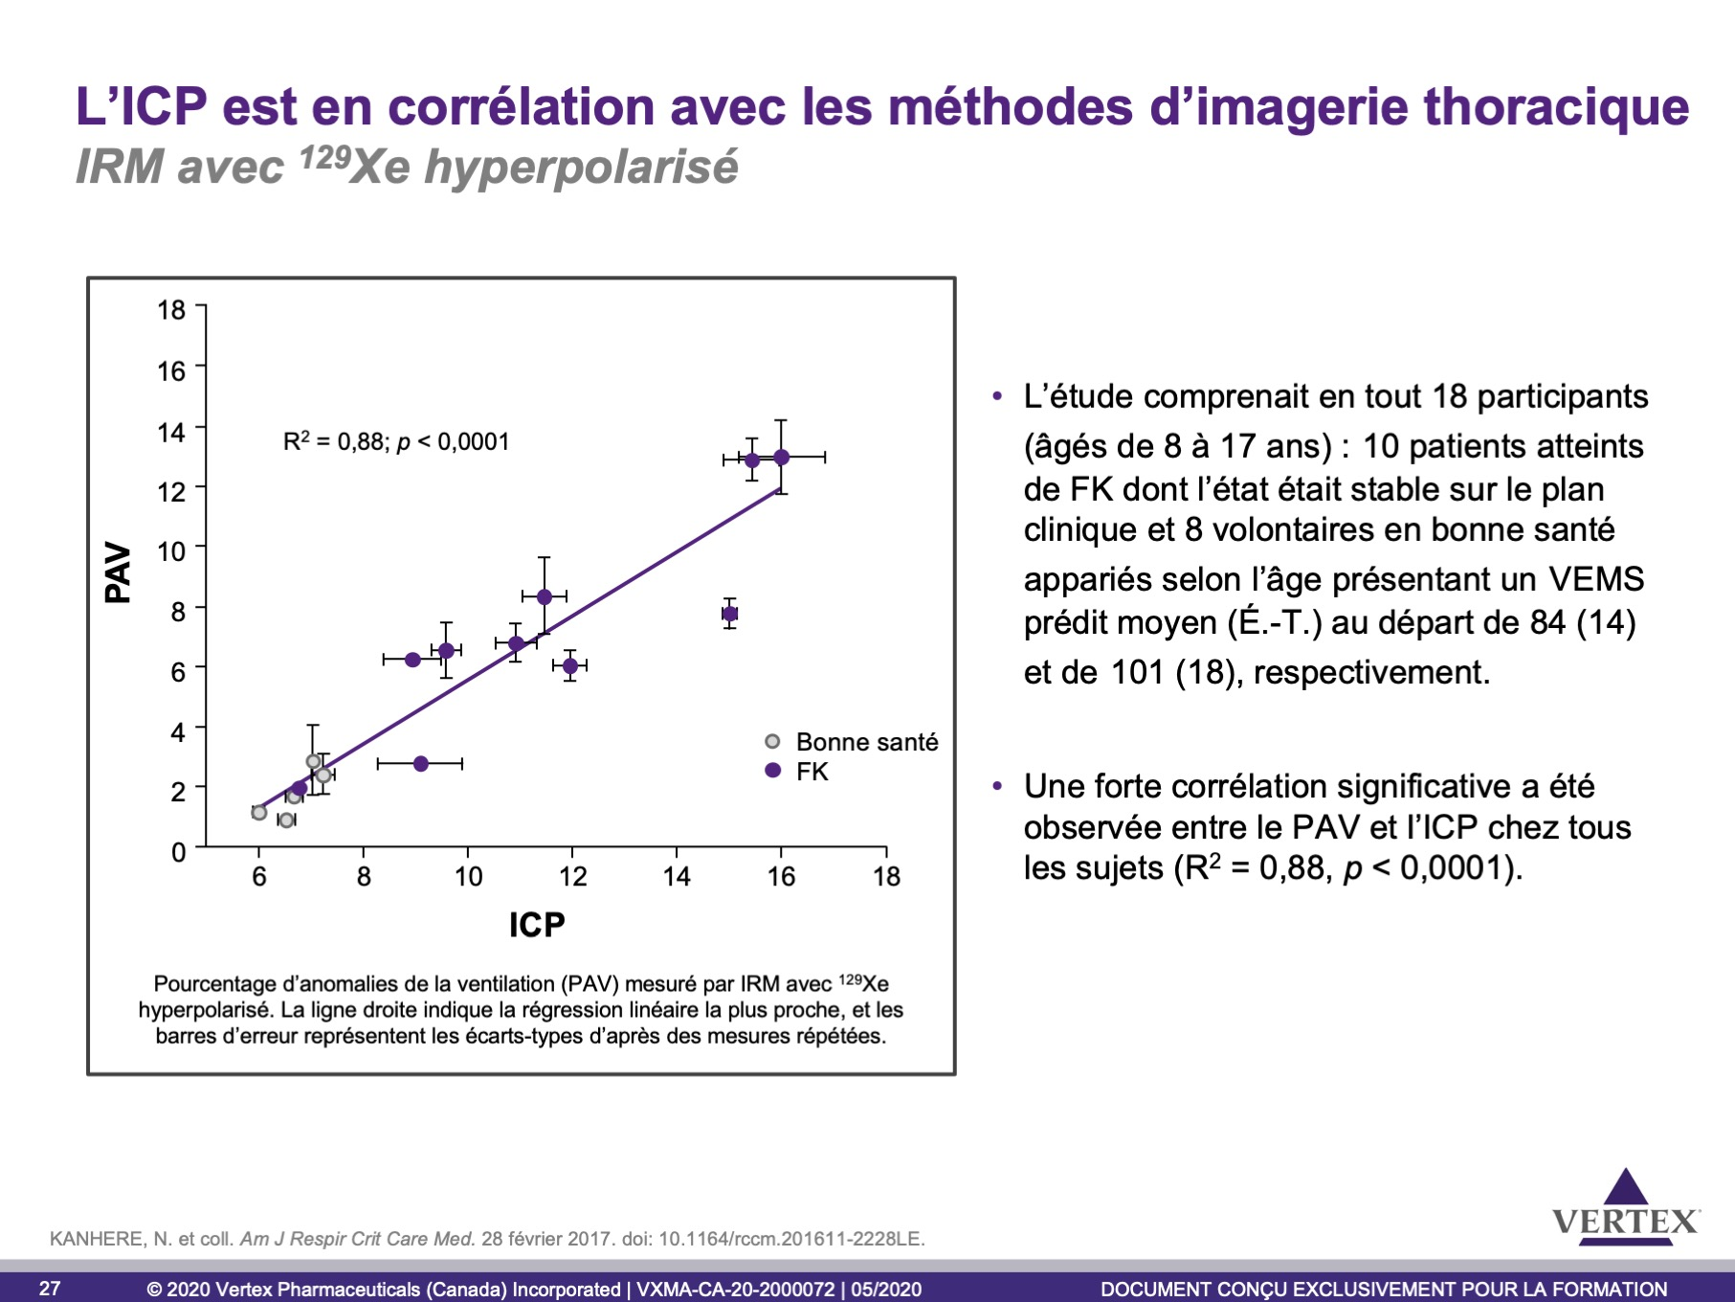
Notes:
Points clés
Le pourcentage d’anomalies de la ventilation (PAV) et l’ICP pourraient permettre de relever les variations subtiles de la maladie pulmonaire précoce non détectables par des tests de la fonction pulmonaire classiques. Les deux méthodes se sont aussi révélées utiles comme paramètres d’évaluation dans le diagnostic de la maladie pulmonaire précoce associée à la FK.
Autres renseignements
L’étude comportait des tests de la fonction pulmonaire classiques, des rinçages de l’azote en cycles multiples et des IRM avec ¹²⁹Xe hyperpolarisé. Ces examens ont été réalisés chez des enfants atteints de FK et des participants en bonne santé appariés selon l’âge pour déterminer si ces méthodes permettent de détecter la maladie pulmonaire ainsi que pour évaluer le lien entre l’ICP et le PAV.
Cette étude comprenait 18 participants âgés de 8 à 17 ans (7 hommes et 11 femmes), y compris 10 patients atteints de FK dont l’état était stable sur le plan clinique et 8 volontaires en bonne santé appariés selon l’âge.
Un rinçage de l’azote en cycles multiples avec N₂ a été fait pour déterminer l’ICP (seuil de 2,5 %, tests répétés 3 fois), et une IRM avec ¹²⁹Xe hyperpolarisé (doses répétées 2 fois) a été faite à 1,5 T pour mesurer le PAV.
Deux participants en bonne santé ont été exclus en raison du mauvais rapport signal/bruit (< 8), et un participant en bonne santé a été exclu en raison de l’incapacité à réaliser un rinçage de l’azote en cycles multiples.
En tout, 9 participants atteints de FK présentaient des valeurs de PAV et d’ICP en dehors de l’IC à 95 % des témoins en bonne santé.
Une forte corrélation significative a été observée entre le PAV et l’ICP chez tous les sujets (R² = 0,88, p < 0,0001).
Référence
KANHERE, N., Couch, M. J., Kowalik, K. et coll. « Correlation of LCI with hyperpolarized 129Xe magnetic resonance imaging in pediatric CF subjects. » Am J Respir Crit Care Med. 28 février 2017. doi: 10.1164/rccm.201611-2228LE.

Slide 28
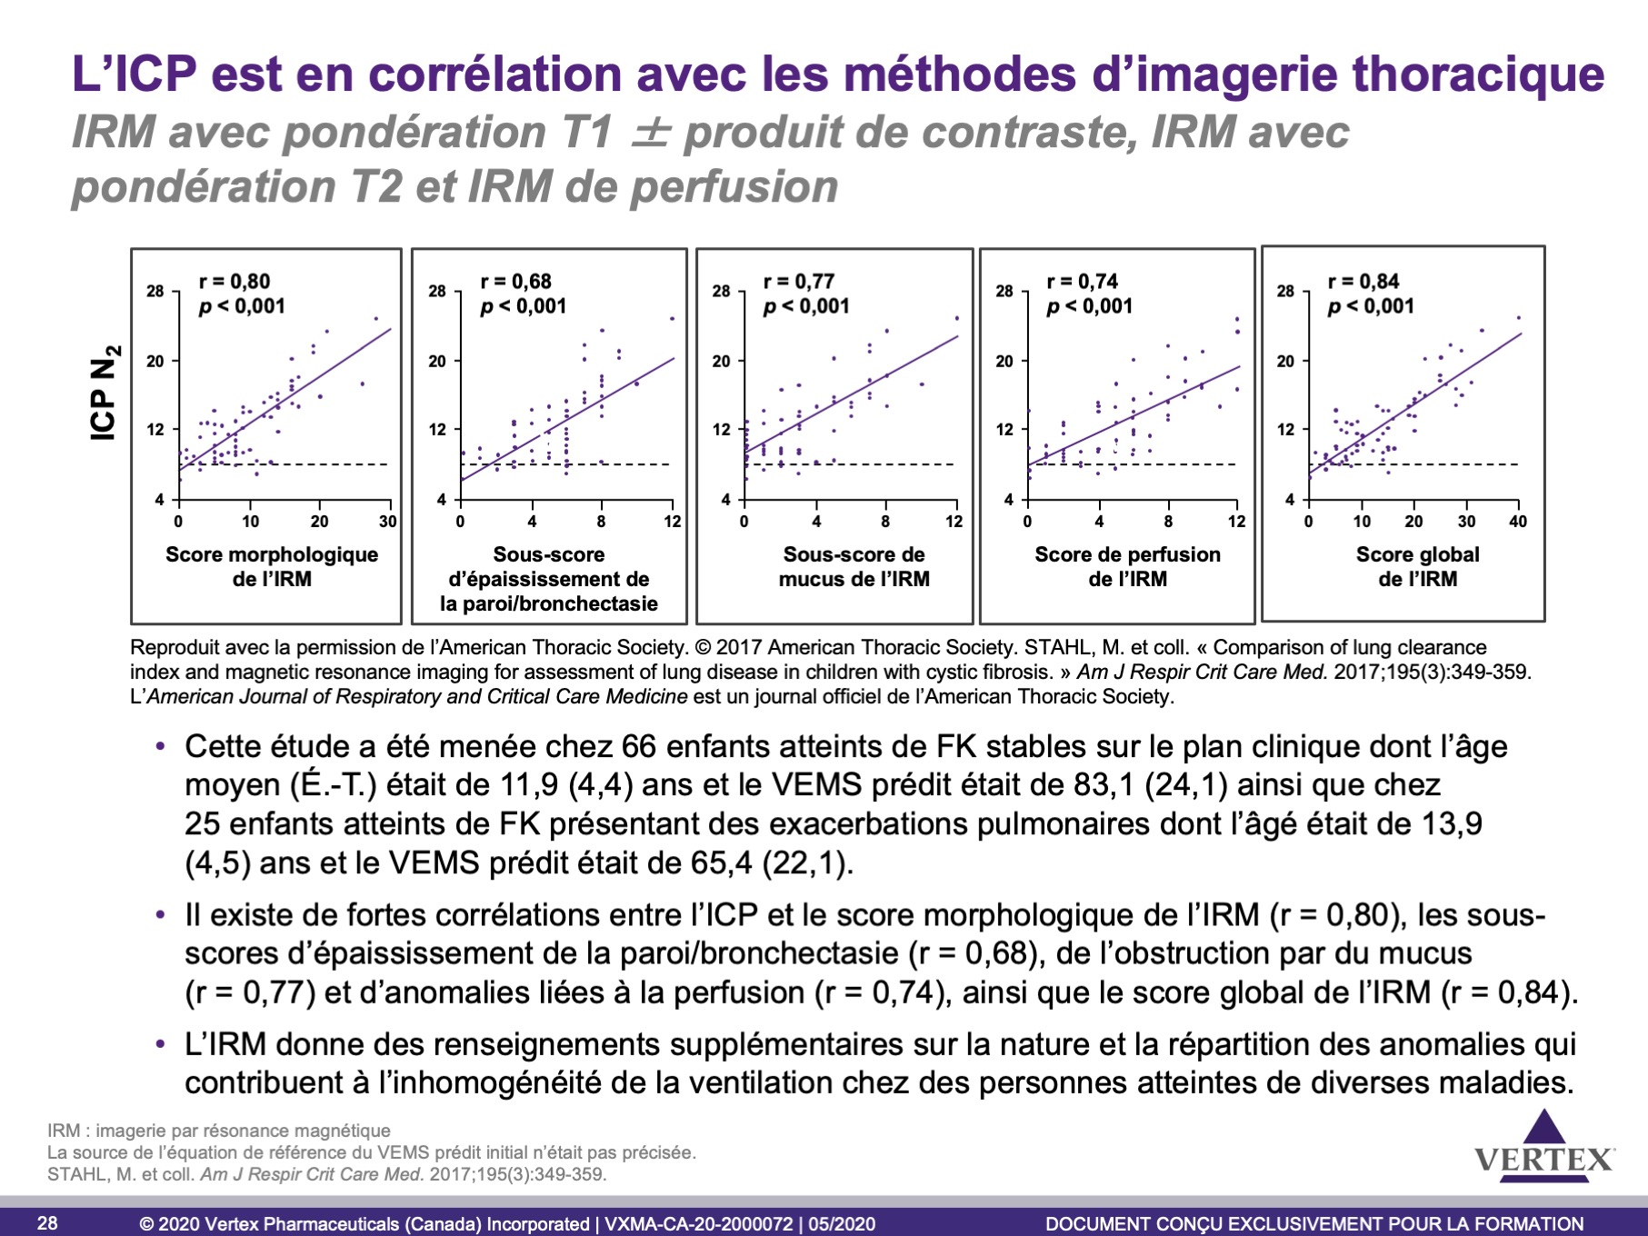
Notes:
Points clés
Cette étude établit la première comparaison par juxtaposition de l’ICP et de l’imagerie par résonance magnétique (IRM) chez des patients atteints de FK. Elle montre que ces deux paramètres d’évaluation permettent de détecter des anomalies précoces évoquant une maladie pulmonaire associée à la FK, divers degrés de gravité de la maladie et la réponse à l’antibiothérapie en ce qui concerne les exacerbations pulmonaires.
Une corrélation a été établie entre l’ICP et les méthodes d’imagerie pulmonaire : IRM avec pondération T1 ± produit de contraste, IRM avec pondération T2 et IRM de perfusion.
Bien que cette étude montre une forte corrélation entre l’ICP et le score global de l’IRM chez les enfants de tous les groupes d’âge, l’IRM donne des renseignements supplémentaires sur la nature et la répartition des anomalies contribuant à l’inhomogénéité de la ventilation devant diverses maladies.
Ces résultats appuient la faisabilité et l’utilisation plus poussée de l’ICP et de l’IRM comme paramètres quantitatifs complémentaires et non effractifs dans le cadre du suivi du diagnostic et d’essais multicentriques d’intervention précoce.
Autres renseignements
L’ICP établi selon l’âge par rinçage de l’azote en cycles multiples et par IRM a été mesuré chez 97 enfants atteints de FK dont l’état était stable sur le plan clinique et de tous les groupes d’âge (0,2 à 21,1 ans).
On voit ici la corrélation entre l’ICP établi selon l’âge par rinçage de l’azote en cycles multiples avec N₂ et le score morphologique de l’IRM, les sous-scores d’épaississement de la paroi/bronchectasie, de l’obstruction par du mucus et d’anomalies liées à la perfusion, ainsi qu’avec le score global de l’IRM, chez les enfants atteints de FK.
La ligne pointillée indique la LSN de l’ICP (N₂ : 8,08).
Des études de perfusion ont été réalisées chez 91 des 97 patients. Le coefficient de corrélation de Pearson r et les valeurs p sont indiqués pour chaque corrélation.
Référence
STAHL, M., Wielpütz, M. O., Graeber, S. Y. et coll. « Comparison of lung clearance index and magnetic resonance imaging for assessment of lung disease in children with cystic fibrosis. » Am J Respir Crit Care Med. 2017;195(3):349-359.

Slide 29
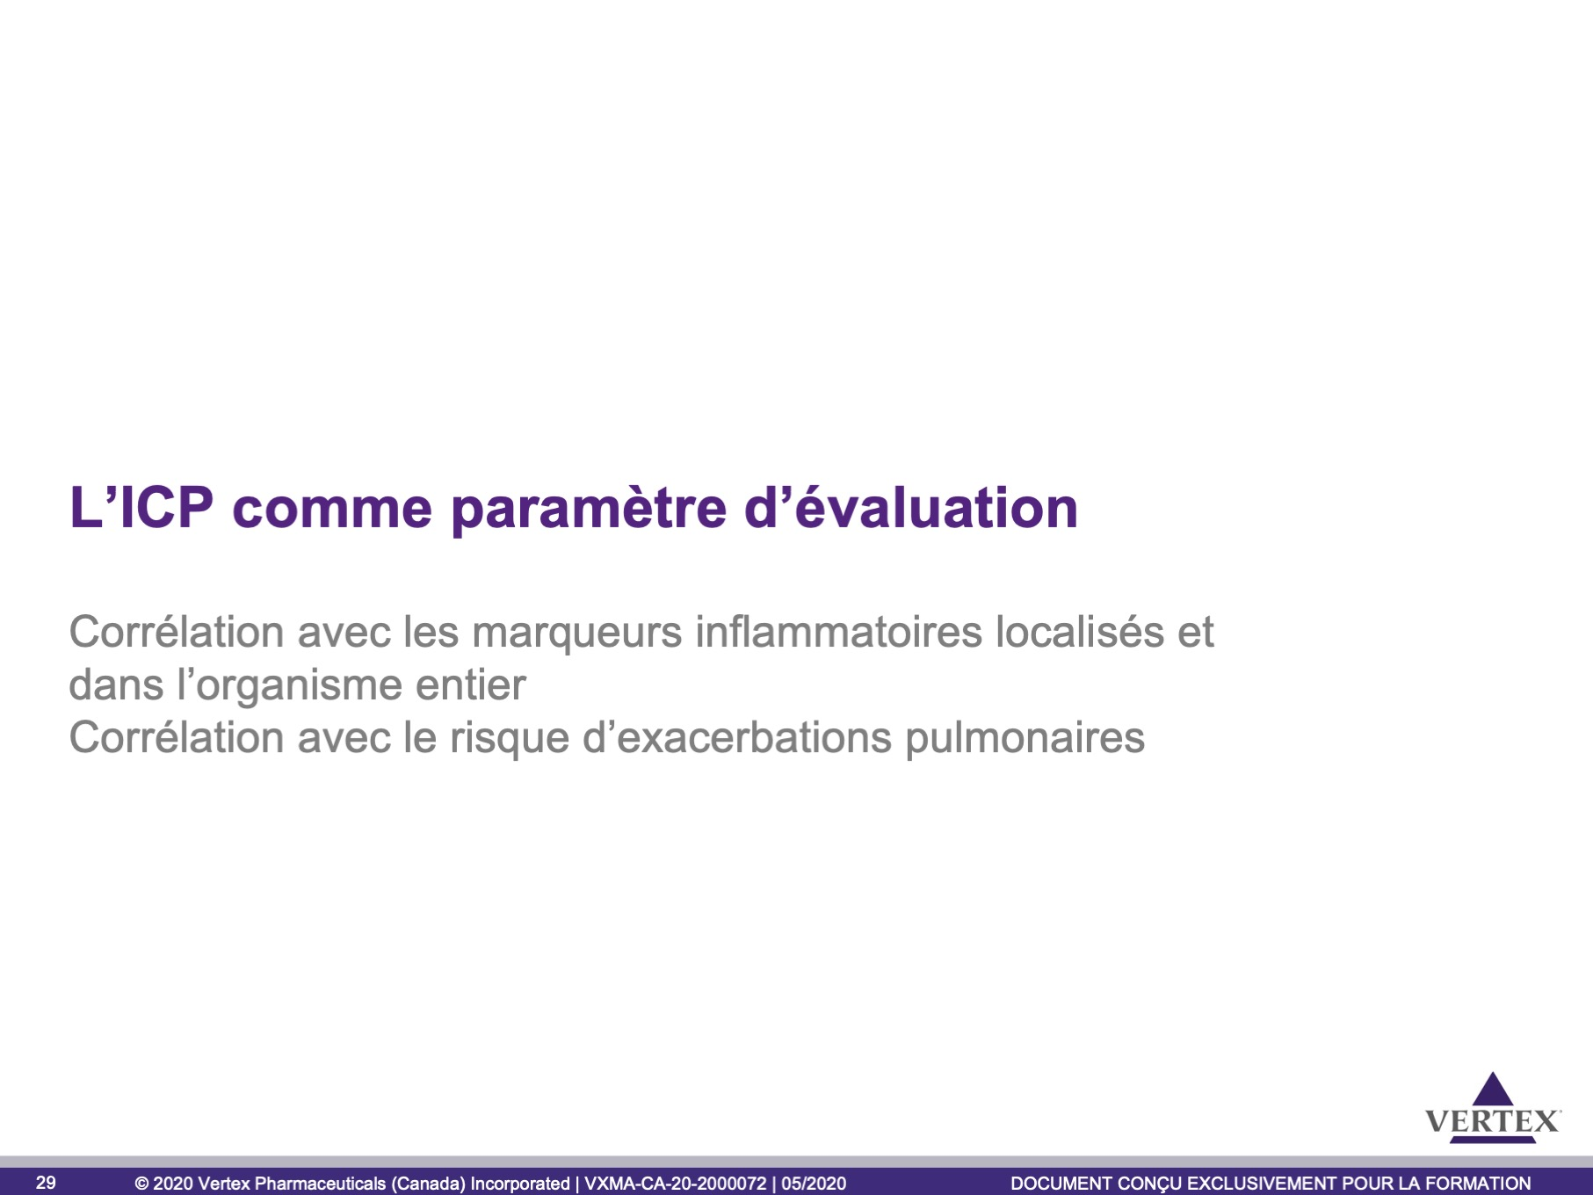

Slide 30
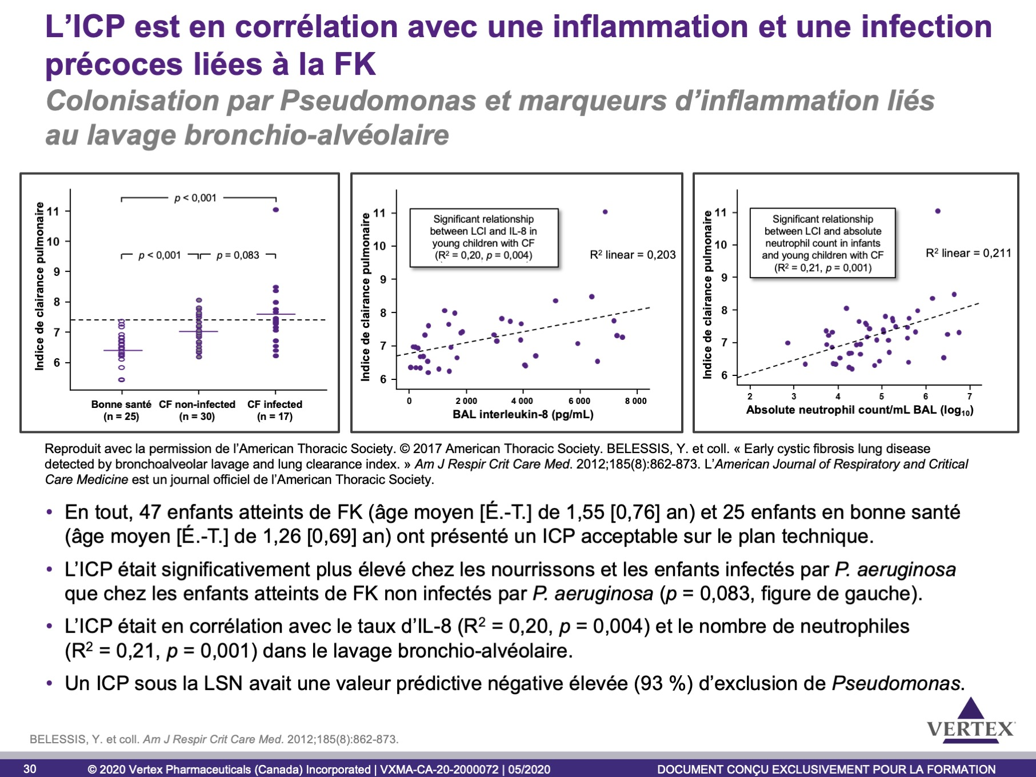
Notes:
Point clé
Les mesures d’ICP pouvaient être répétées et reproduites.
L’ICP est élevé au stade précoce de la FK, surtout en présence de Pseudomonas et d’inflammation des voies respiratoires. L’ICP est une méthode non effractive réalisable, répétable et sensible d’évaluation de la maladie pulmonaire chez les jeunes enfants atteints de FK.
Autres renseignements
Cette étude visait à déterminer si l’ICP est une mesure non effractive sensible et répétable de l’infection et de l’inflammation des voies respiratoires chez les nouveau-nés atteints de FK.
Le rinçage de l’azote en cycles multiples a été réalisé chez 47 enfants atteints de FK et autrement en santé (âge moyen de 1,55 an) et 25 enfants en bonne santé (âge moyen de 1,26 an). La variabilité de l’ICP pendant le test et entre les tests a été évaluée. Les enfants atteints de FK ont aussi subi un lavage broncho-alvéolaire de suivi.
L’ICP moyen (É.-T.) chez les enfants en bonne santé était de 6,45 (0,49). L’ICP était plus élevé chez les enfants atteints de FK (7,21 [0,81]; p < 0,001). La LSN de l’ICP était de 7,41. En tout, 15 (32 %) enfants atteints de FK présentaient un ICP élevé.
De plus, 17 (36 %) enfants atteints de FK présentaient une infection des voies respiratoires, dont 7 (15 %) par P. aeruginosa. Une croissance polymicrobienne était associée à une aggravation de l’inflammation.
L’ICP était plus élevé chez les enfants infectés par Pseudomonas (7,92 [1,16]) que chez ceux n’étant pas infectés par Pseudomonas (7,02 [0,56]; p = 0,038).
L’ICP était en corrélation avec le taux d’IL-8 (R² = 0,20, p = 0,004) et le nombre de neutrophiles (R² = 0,21, p = 0,001) dans le lavage broncho-alvéolaire. Un ICP sous la LSN avait une valeur prédictive négative élevée (93 %) d’exclusion de Pseudomonas.
Référence
BELESSIS, Y., Dixon, B., Hawkins, G. et coll. « Early cystic fibrosis lung disease detected by bronchoalveolar lavage and lung clearance index. » Am J Respir Crit Care Med. 2012;185(8):862-873.

Slide 31
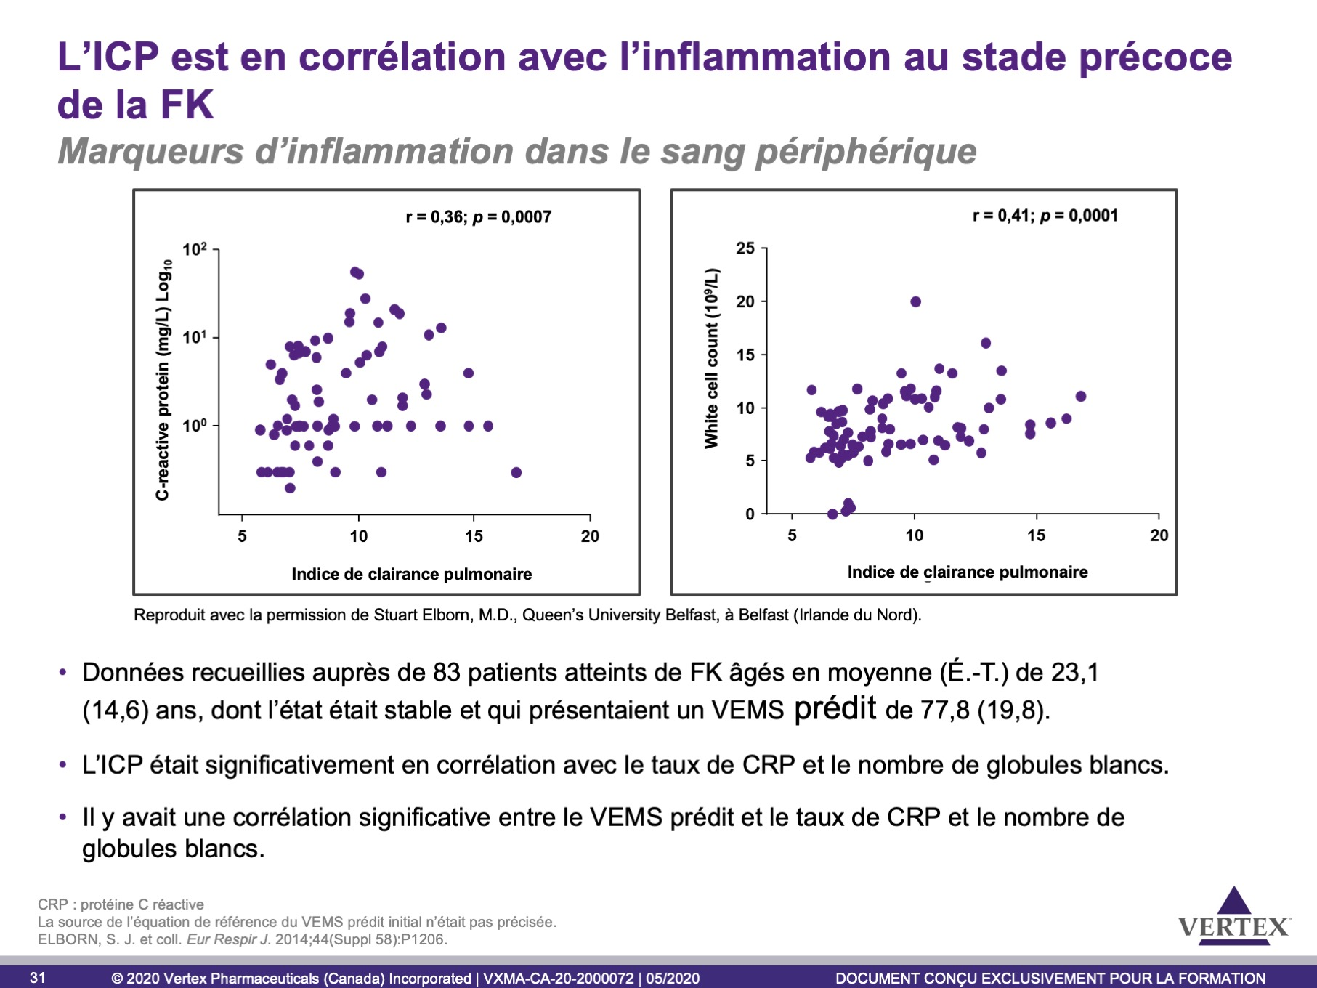
Notes:
Point clé
L’augmentation de l’inflammation polysystémique chez les patients atteints de FK est associée à une détérioration de l’ICP.
Autres renseignements
Cette étude visait à déterminer le lien entre le taux de protéine C-réactive (CRP), le nombre de globules blancs et l’ICP chez les patients atteints de FK.
Des patients atteints de FK âgés de 6 ans ou plus dont l’état était stable ont été recrutés dans des centres de FK de l’Irlande du Nord.
Le taux sanguin de CRP et le nombre de globules blancs étaient mesurés par essai turbidimétrique. Le coefficient de corrélation de Spearman a été utilisé.
La corrélation entre le taux de CRP, le nombre de globules blancs et l’ICP était significative (r = 0,36; p = 0,0007 et r = 0,41; p = 0,0001, respectivement).
Il y avait aussi une corrélation significative entre le taux de CRP (r = -0,37; p = 0,0006), le nombre de globules blancs (r = -0,47; p < 0,0001) et le VEMS prédit.
Référence
ELBORN, S. J., O’Neill, K., Johnston, E. et coll. « Increased systemic inflammation in cystic fibrosis (CF) is associated with deterioration in lung clearance index (LCI). » Eur Respir J. 2014;44(Suppl 58):P1206.

Slide 32
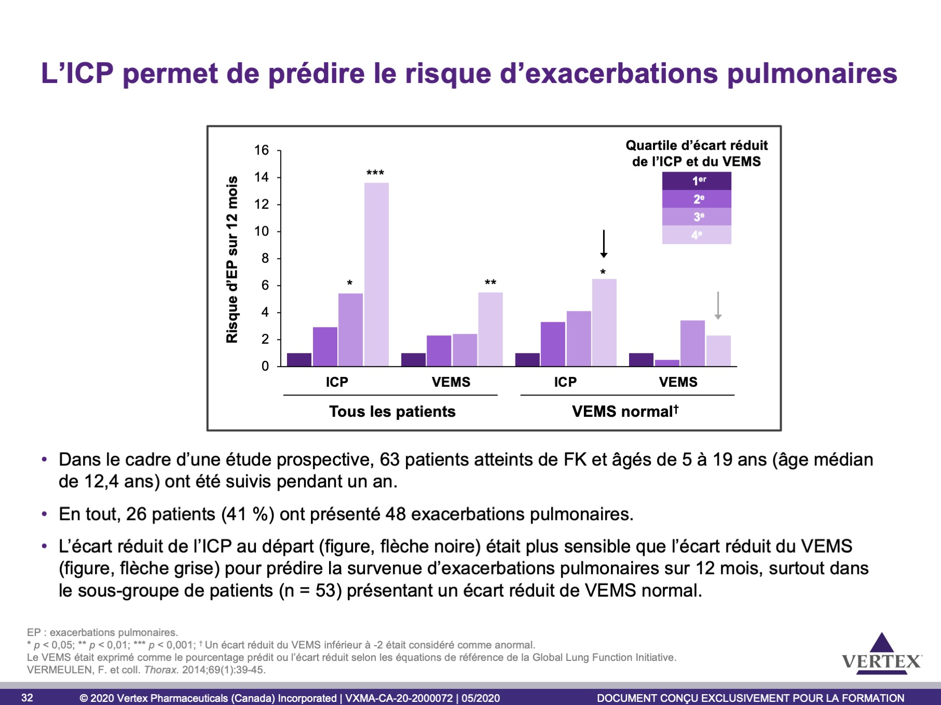
Notes:
Point clé
L’écart réduit initial de l’ICP et du VEMS était un facteur prédictif des exacerbations pulmonaires.
L’ICP initial permettait de prédire la survenue d’exacerbations pulmonaires chez les jeunes patients atteints de FK. De plus, il était en corrélation avec le score respiratoire obtenu au questionnaire CFQ-R, paramètre validé déclaré par le patient, même dans le sous-groupe de patients présentant un VEMS normal (écart réduit ≥ -2).
Ces données appuient encore davantage l’utilisation de l’ICP comme paramètre d’évaluation de substitution dans le cadre d’études cliniques sur la FK.
Autres renseignements
Cette étude visait à démontrer que l’ICP initial des jeunes patients atteints de FK permet de prédire la survenue d’exacerbations pulmonaires subséquentes et qu’il est en corrélation avec le score respiratoire obtenu au questionnaire CFQ-R (CF Questionnaire-Revised).
Les valeurs initiales de l’ICP, du VEMS, du score respiratoire obtenu au questionnaire CFQ-R et des exacerbations pulmonaires au cours de l’année subséquente ont été notées de façon prospective chez 63 patients âgés de 5 à 19 ans.
La capacité de l’ICP initial de prédire la survenue d’exacerbations pulmonaires a été évaluée à l’aide de modèles de régression binomiale négative et de graphiques de Kaplan-Meier.
En tout, 26 patients (41 %) ont présenté 48 exacerbations pulmonaires.
Comparativement au quartile lié à l’ICP le plus bas, le taux annuel d’exacerbations pulmonaires, dans les quartiles montrant une augmentation de l’ICP, était de 2,9 (IC à 95 % : 0,5 à 16,5; p = 0,238), de 5,4 (IC à 95 % : 1,0 à 29,0; p = 0,045) et de 13,6 (IC à 95 % : 2,8 à 67,1; p = 0,001).
De même, le temps écoulé avant la première exacerbation pulmonaire diminuait dans les quartiles montrant une aggravation de l’ICP (test de Mantel-Haenszel pour la tendance, p < 0,001). De plus, l’ICP était en corrélation avec le score respiratoire obtenu au questionnaire CFQ-R (r = −0,43; p < 0,001).
Dans le sous-groupe de 53 patients présentant un VEMS normal, l’ICP était un facteur prédictif d’exacerbations pulmonaires. Dans ce sous-groupe, l’ICP était aussi en corrélation avec le score respiratoire obtenu au questionnaire CFQ-R (r = −0,282, p = 0,043).
Référence
VERMEULEN, F., Proesmans, M., Boon M. et coll. « Lung clearance index predicts pulmonary exacerbations in young patients with cystic fibrosis. » Thorax. 2014;69(1):39-45.

Slide 33
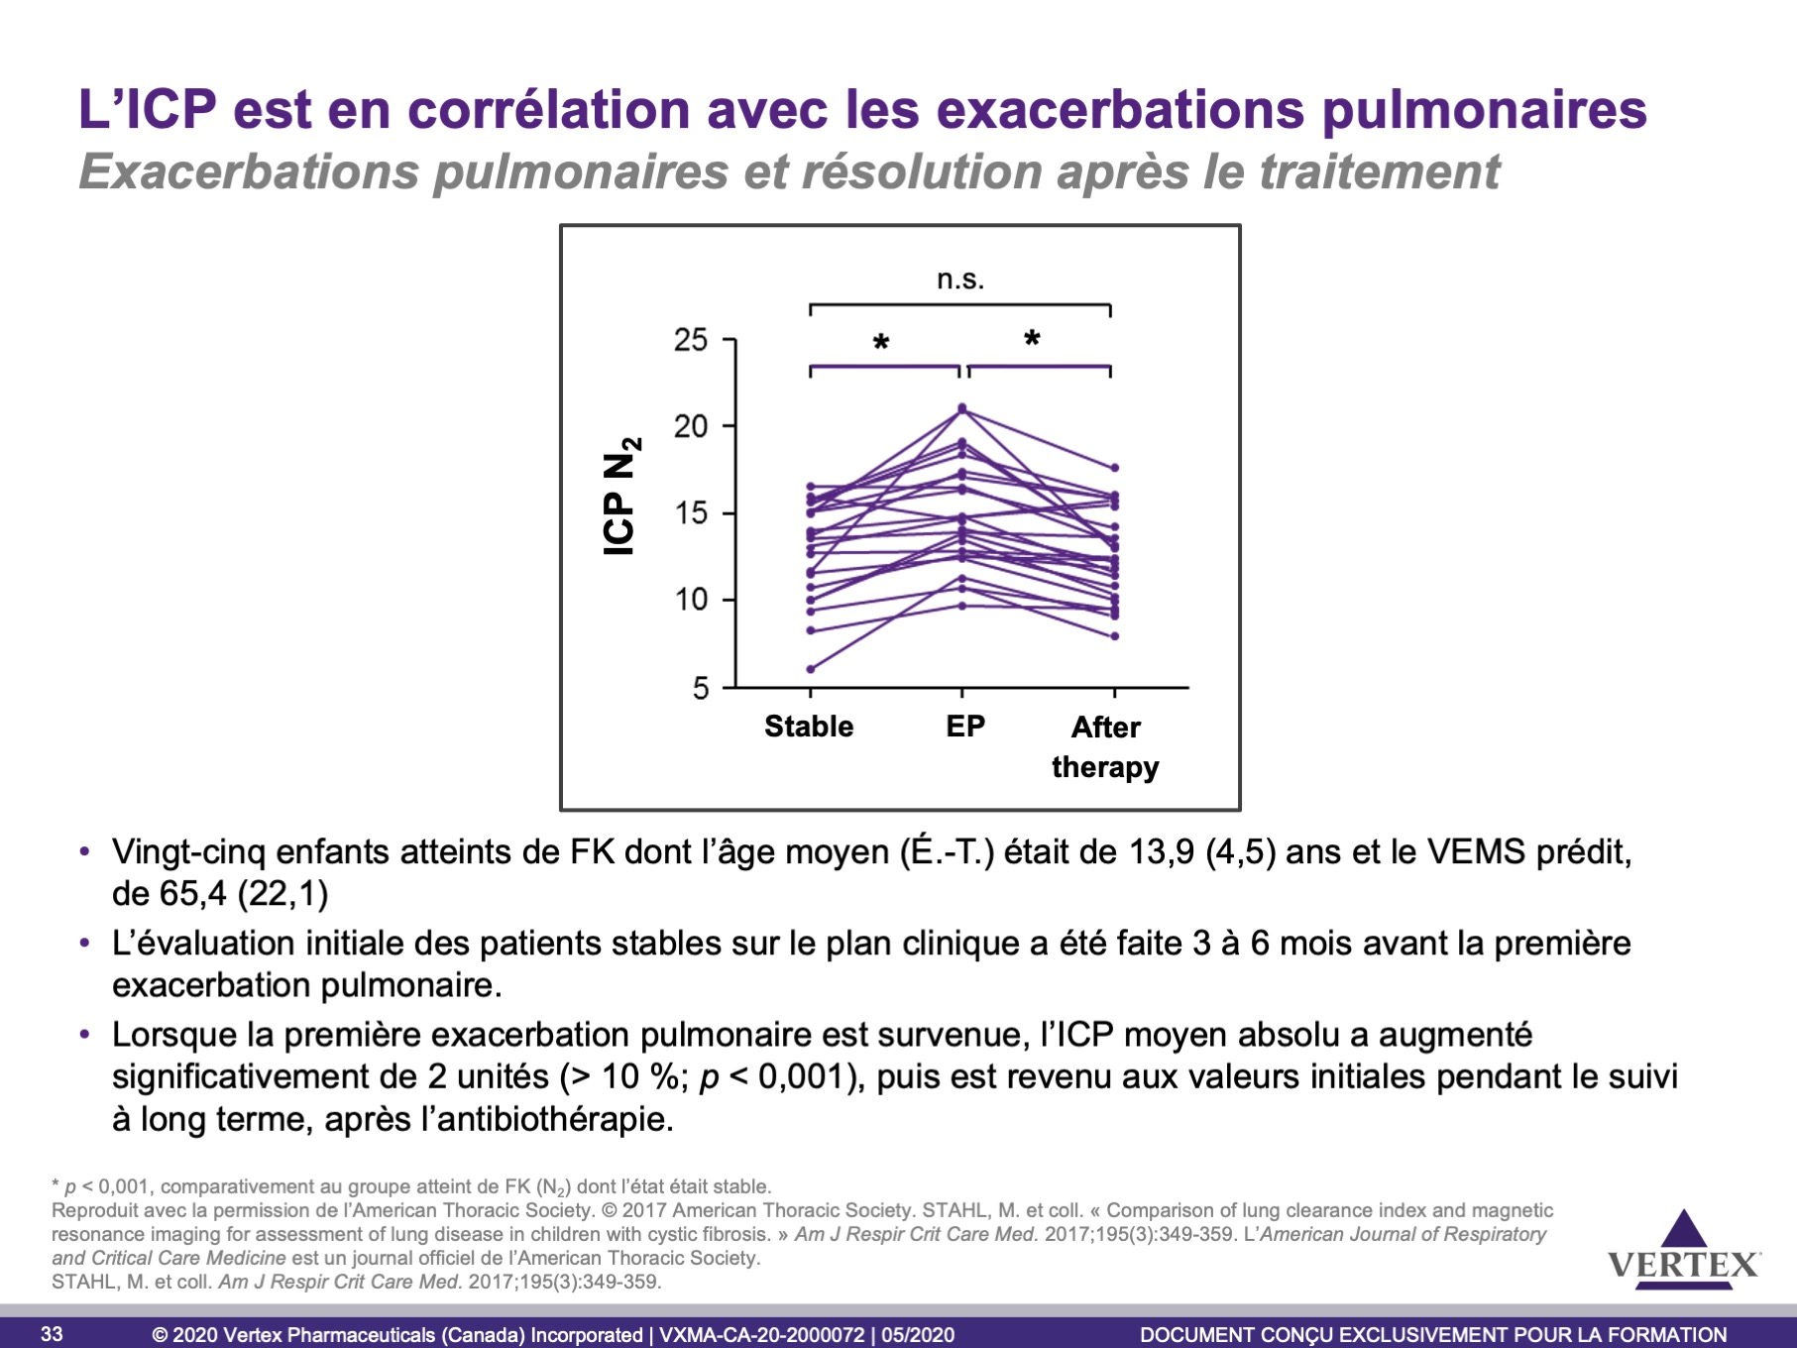
Notes:
Point clé
L’ICP détecte les variations associées aux exacerbations pulmonaires et la réponse à l’antibiothérapie chez les enfants atteints de FK.
Autres renseignements
L’ICP établi selon l’âge par rinçage de l’azote en cycles multiples et par IRM a été mesuré chez 97 enfants atteints de FK dont l’état était stable sur le plan clinique et de tous les groupes d’âge (0,2 à 21,1 ans).
Des études comportant des rinçages de l’azote en cycles multiples (n = 26) ou des IRM (n = 10) répétés ont été menées auprès de 25 enfants atteints de FK au moment de la première exacerbation pulmonaire et dans le mois suivant la fin de l’antibiothérapie intraveineuse.
Les mesures initiales ont été effectuées chez les patients stables sur le plan clinique 3 à 6 mois avant la première exacerbation pulmonaire.
L’apparition des exacerbations pulmonaires aiguës était associée à une augmentation significative de 2 unités de l’ICP moyen absolu (> 10 %; p < 0,001), qui est revenu aux valeurs initiales pendant le suivi à court terme, après l’antibiothérapie.
Référence
STAHL, M., Wielpütz, M. O., Graeber, S. Y. et coll. « Comparison of lung clearance index and magnetic resonance imaging for assessment of lung disease in children with cystic fibrosis. » Am J Respir Crit Care Med. 2017;195(3):349-359.

Slide 34
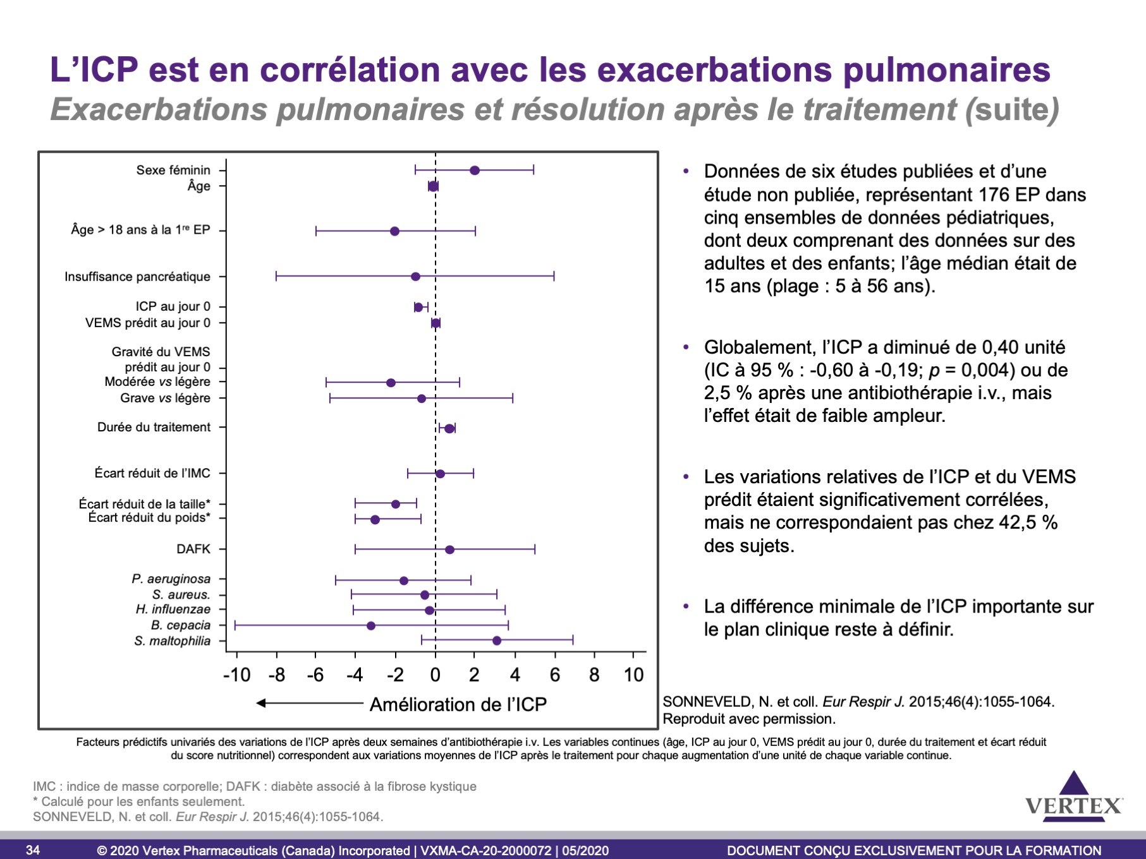
Notes:
Point clé
La variation relative de l’ICP était significativement en corrélation avec la variation relative
du VEMS prédit, mais les résultats ne correspondaient pas chez 42,5 % des sujets (80 sur 188).
Des études longitudinales doivent être faites pour obtenir des données probantes supplémentaires afin de mieux expliquer l’hétérogénéité de la réponse au traitement après une exacerbation pulmonaire, et la différence minimale importante sur le plan clinique reste à définir.
Autres renseignements
Ces analyses ne comprenaient que les études menées chez des sujets atteints de FK ayant suivi une antibiothérapie i.v. (à l’hôpital ou à domicile) documentée pour traiter une exacerbation pulmonaire et ayant obtenu au moins deux mesures par rinçage de l’azote en cycles multiples et par spirométrie (au début [± 72 heures] et à la fin du traitement).
Pour participer à cette étude, les patients devaient être traités pendant ≥ 7 jours. Chaque mesure par rinçage de l’azote en cycles multiples devait être faite trois fois, avec au moins deux essais acceptables et un résultat valide d’ICP à chaque occasion.
L’ICP a diminué significativement au cours du traitement, qu’on ait utilisé du SF₆ ou du N₂, mais l’effet était de faible ampleur.
Globalement, l’ICP a diminué significativement, soit de 0,40 unité (IC à 95 % : -0,60 à -0,19; p = 0,004) ou 2,5 % après le traitement.
Un ICP plus élevé (plus grave) au départ était associé à une plus grande amélioration de l’ICP (pente :
-0,9 %; IC à 95 %, -1,0 à -0,4 %).
Référence
SONNEVELD, N., Stanojevic, S., Amin, R. et coll. « Lung clearance index in cystic fibrosis subjects treated for pulmonary exacerbations. » Eur Respir J. 2015;46(4):1055-1064.

Slide 35
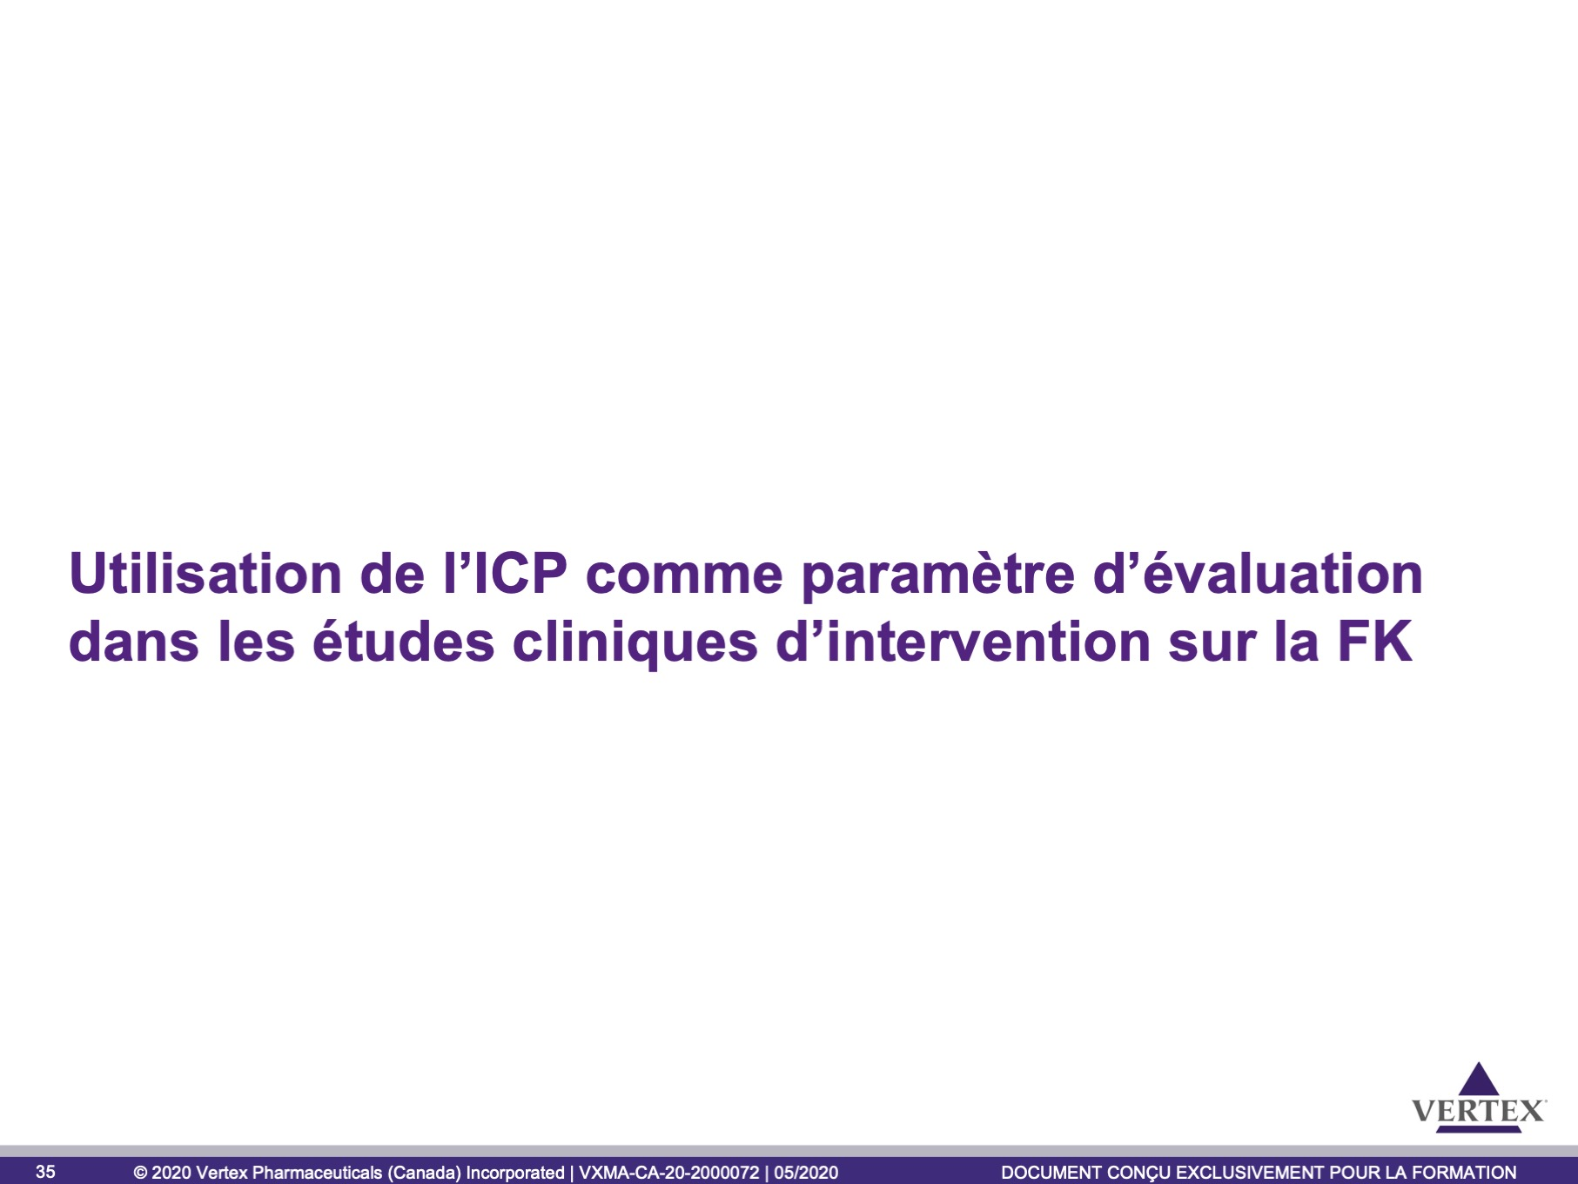

Slide 36
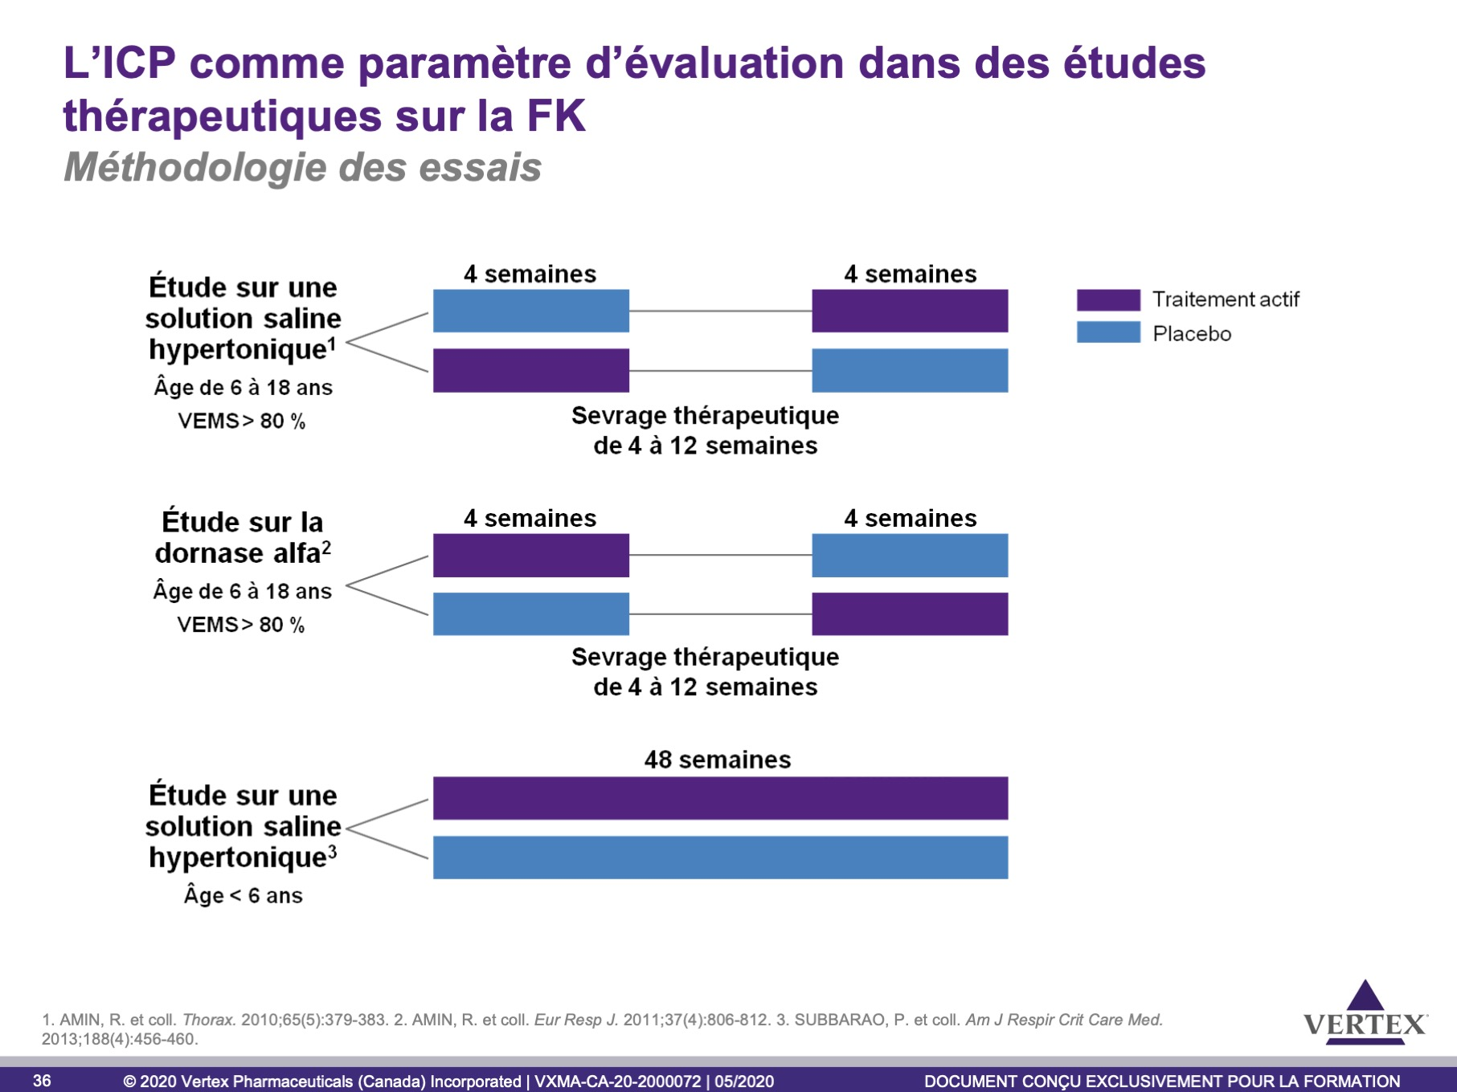
Notes:
Points clés
Le paramètre d’évaluation principal de tous ces essais était la variation de l’ICP par rapport à l’ICP initial.
Amin 2010¹
Essai avec groupes de permutation mené auprès de 20 patients atteints de FK traité pendant 4 semaines par une solution saline hypertonique (SSH : à 7 %) et par une solution saline isotonique (SSI : à 0,9 %) selon une séquence aléatoire séparée par un sevrage thérapeutique de 4 semaines.
n = 20. Les patients admissibles avaient reçu un diagnostic confirmé de FK, étaient âgés de 6 à 18 ans et présentaient un VEMS prédit initial ≥ 80 %.
Âge moyen ± É.-T. : 10,5 ± 3,1.
Amin 2011²
Les patients atteints de FK, âgés de 6 à 18 ans, avec un VEMS prédit ≥ 80 % étaient admissibles.
Dans le cadre d’une méthodologie comportant des groupes de permutation, 17 patients ont reçu de la dornase alfa et un placebo pendant 4 semaines selon une séquence aléatoire séparée par un sevrage thérapeutique de 4 semaines.
Âge moyen ± É.-T. : 10,3 ± 3,4.
Subbarao 2013³
Il s’agissait d’un volet pilote de l’étude Infant Study of Inhaled Saline.
Le volet comportait 25 participants atteints de FK allant de nourrisson (> 4 mois) à enfants d’âge préscolaire (< 6 ans) qui ont reçu une SSH (à 7 %) ou une SSI (à 0,9 %) pendant 48 semaines dans le cadre d’un essai à répartition aléatoire.
Âge (médiane [plage]) : 2,6 (0,34-4,95) ans
Références
AMIN, R., Subbarao, P., Jabar, A. et coll. « Hypertonic saline improves the LCI in paediatric patients with CF with normal lung function ». Thorax. 2010;65(5):379-383.
AMIN, R., Subbarao, P., Lou, W. et coll. « The effect of dornase alfa on ventilation inhomogeneity in patients with cystic fibrosis ». Eur Resp J. 2011;37(4):806-812.
SUBBARAO, P., Stanojevic, S., Brown, M. et coll. « Lung clearance index as an outcome measure for clinical trials in young children with cystic fibrosis. A pilot study using inhaled hypertonic saline ». Am J Respir Crit Care Med. 2013;188(4):456-460.

Slide 37
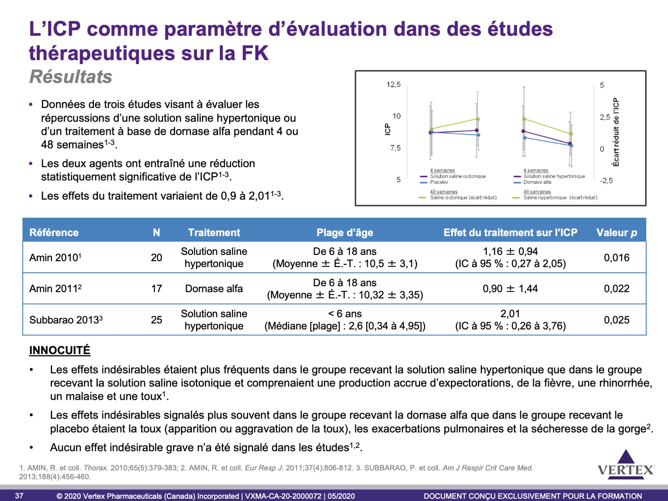
Notes:
Points clés
Actuellement, le VEMS est le seul paramètre de substitution accepté par l’Agence européenne des médicaments (EMA) et la Food and Drug Administration (FDA) des États-Unis¹.
Paramètre de substitution : mesure de laboratoire utilisée pour prédire l’efficacité lorsqu’il n’est pas possible ni commode d’évaluer l’effet clinique.
L’ICP semble être un bon candidat pour devenir un nouveau paramètre de substitution dans le cadre d’essais portant sur les stades précoces de la FK¹.
Les essais cliniques au cours desquels l’ICP était utilisé comme paramètre d’évaluation principal ont montré que l’ICP peut être employé pour évaluer l’efficacité des traitements, comme ceux par une solution saline hypertonique et par de la dornase alfa²⁻⁴.
Amin 2010 (lignes violettes)
Solution saline isotonique témoin : ICP avant traitement = 8,71 ± 2,10, ICP après traitement = 8,89 ± 2,10
Solution saline hypertonique : ICP avant traitement = 8,84 ± 1,95, ICP après traitement = 7,86 ± 1,71
Effet du traitement = 1,16 ± 0,94
Amin 2011 (lignes bleues)
Placebo témoin : ICP avant traitement = 8,75 ± 1,72, ICP après traitement = 8,52 ± 21,19
Dornase alfa : ICP avant traitement = 8,31 ± 1,48, ICP après traitement = 7,69 ± 1,65
Effet du traitement = 0,90 ± 1,44
Subbarao 2013 (lignes vertes)
Solution saline isotonique témoin : écart réduit de l’ICP avant traitement ≈ 1,59 ± 2,10, écart réduit de l’ICP après traitement ≈ 2,4 ± 2,10
Solution saline hypertonique : écart réduit de l’ICP avant traitement ≈ 2,4 ± 2,5, écart réduit de l’ICP après traitement ≈ 1,2 ± 2,5
Effet du traitement = 2,01
Références
KENT, L., Reix, P., Innes, J.A. et coll.. « Lung clearance index: evidence for use in clinical trials in cystic fibrosis ». J Cyst Fibros. 2014;13(2):123-138.
AMIN, R., Subbarao, P., Jabar, A. et coll. « Hypertonic saline improves the LCI in paediatric patients with CF with normal lung function ». Thorax. 2010;65(5):379-383.
AMIN, R., Subbarao, P., Lou, W. et coll. « The effect of dornase alfa on ventilation inhomogeneity in patients with cystic fibrosis ». Eur Resp J. 2011;37(4):806-812.
SUBBARAO, P., Stanojevic, S., Brown, M. et coll. « Lung clearance index as an outcome measure for clinical trials in young children with cystic fibrosis. A pilot study using inhaled hypertonic saline ». Am J Respir Crit Care Med. 2013;188(4):456-460.

Slide 38
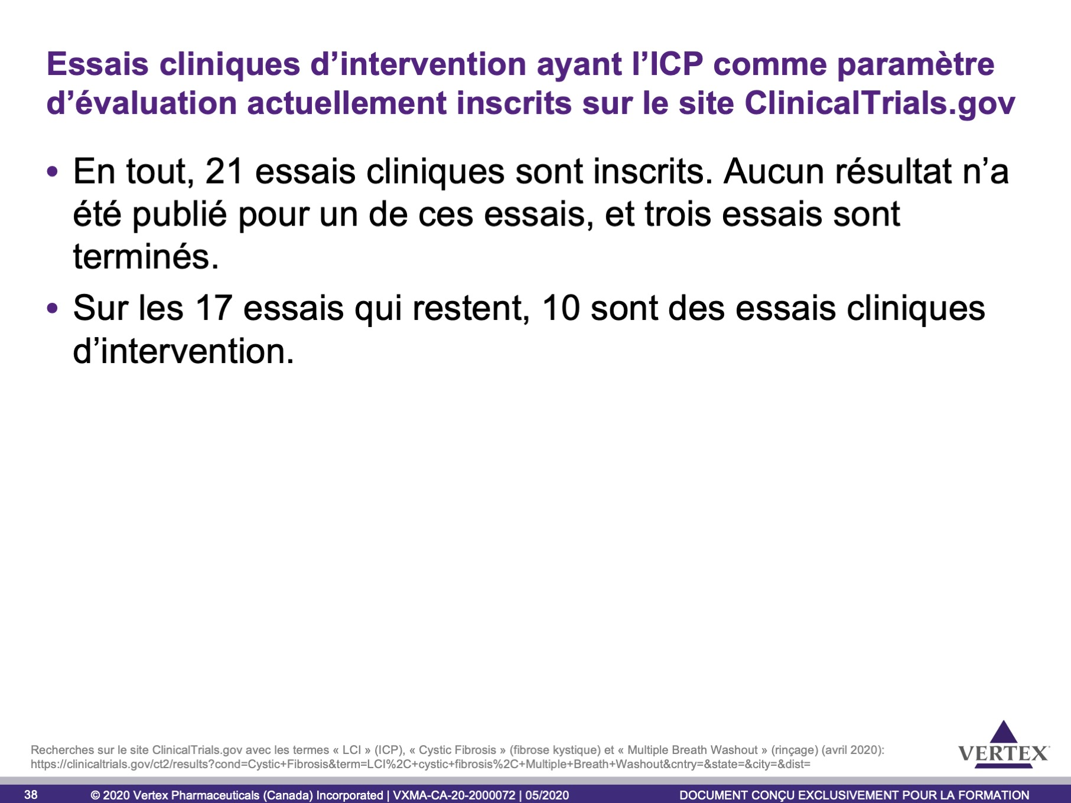
Notes:
Point clé
L’ICP est étudié de près comme paramètre d’évaluation clinique d’essais d’intervention.
Référence
ClinicalTrials.gov (le 16 juin 2017).

Slide 39
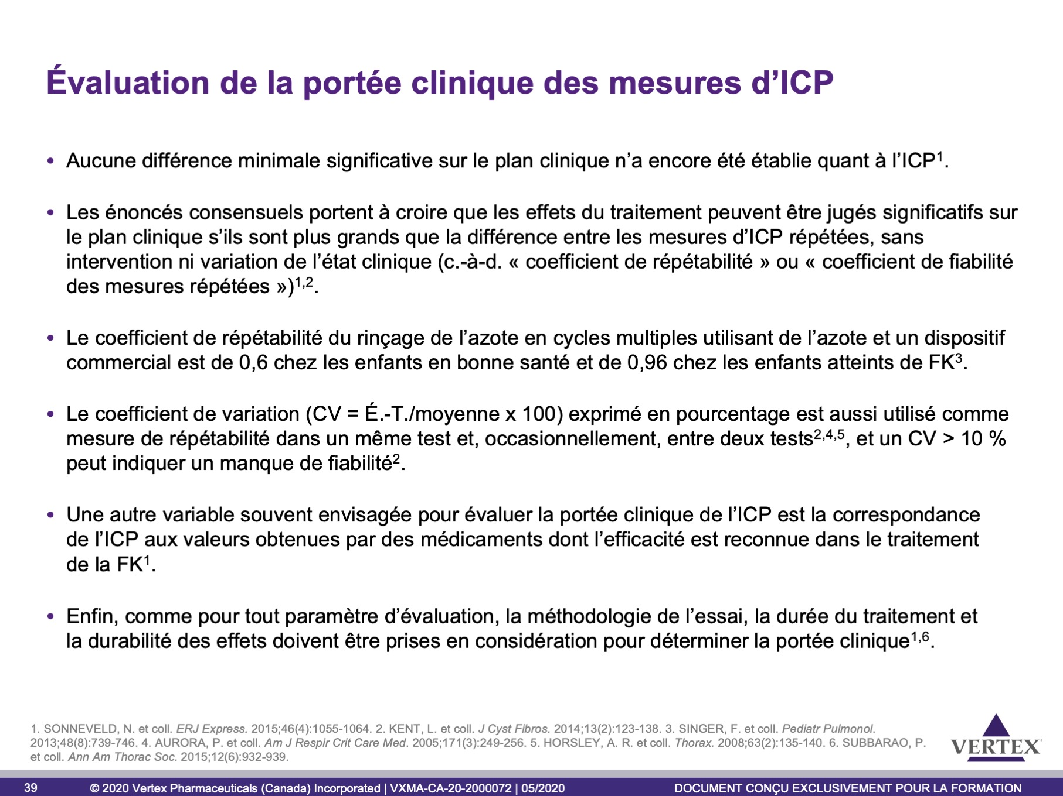
Notes:
Point clé
Aucune différence minimale significative sur le plan clinique n’a encore été établie quant à l’ICP¹.
Le coefficient de fiabilité, qui mesure la reproductibilité, a été proposé comme valeur seuil de la portée clinique. Les effets du traitement supérieurs à la variabilité physiologique et technique du paramètre d’évaluation peuvent être perçus comme significatifs sur le plan clinique².
Autres renseignements
Les énoncés consensuels portent à croire que les effets du traitement peuvent être jugés significatifs sur le plan clinique s’ils sont plus grands que la différence entre les mesures d’ICP répétées, sans intervention ni variation de l’état clinique (c.-à-d. « coefficient de répétabilité » ou « coefficient de fiabilité des mesures répétées »)².
Le coefficient de répétabilité du rinçage de l’azote en cycles multiples utilisant de l’azote et un dispositif commercial est de 0,6 chez les enfants en bonne santé et de 0,96 chez les enfants atteints de FK³.
Le coefficient de variation (CV = É.-T./moyenne x 100) est aussi utilisé comme mesure de répétabilité dans un même test et, occasionnellement, entre deux tests^{2,4,5}, et un CV > 10 % peut indiquer un manque de fiabilité².
Une autre variable souvent envisagée pour évaluer la portée clinique de l’ICP est la correspondance de l’ICP aux valeurs obtenues par des médicaments dont l’efficacité est reconnue dans le traitement de la FK¹.
Enfin, comme pour tout paramètre d’évaluation, la méthodologie de l’essai, la durée du traitement et la durabilité des effets doivent être prises en considération pour déterminer la portée clinique^{1,6}.
Références
SONNEVELD, N. et coll. « Lung clearance index in cystic fibrosis subjects treated for pulmonary exacerbations. » ERJ Express. 2015;46(4):1055-1064.
KENT, L., Reix, P., Innes, J.A. et coll. « Lung clearance index: evidence for use in clinical trials in cystic fibrosis ». J Cyst Fibros. 2014;13(2):123-138.
SINGER, F., Kieninger, E., Abbas, C. et coll. « Practicability of nitrogen multiple-breath washout measurements in a pediatric cystic fibrosis outpatient setting. » Pediatr Pulmonol. 2013;48(8):739-746
AURORA, P., Bush, A., Gustafsson, P. et coll. « Multiple-breath washout as a marker of lung disease in preschool children with cystic fibrosis. » Am J Respir Crit Care Med. 2005;171(3):249-256.
HORSLEY, A. R., Gustafsson, P. M., Macleod, K. A. et coll. « Lung clearance index is a sensitive, repeatable and practical measure of airways disease in adults with cystic fibrosis. » Thorax. 2008;63(2):135-140.
SUBBARAO, P., Milla, C., Aurora, P. et coll. « Multiple-breath washout as a lung function test in cystic fibrosis. A Cystic Fibrosis Foundation workshop report ». Ann Am Thorac Soc. 2015;12(6):932-939.

Slide 40
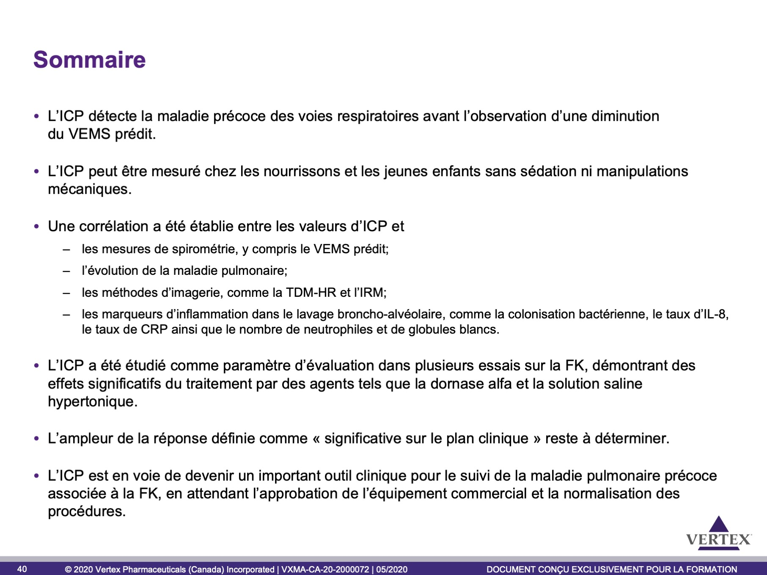

Slide 41
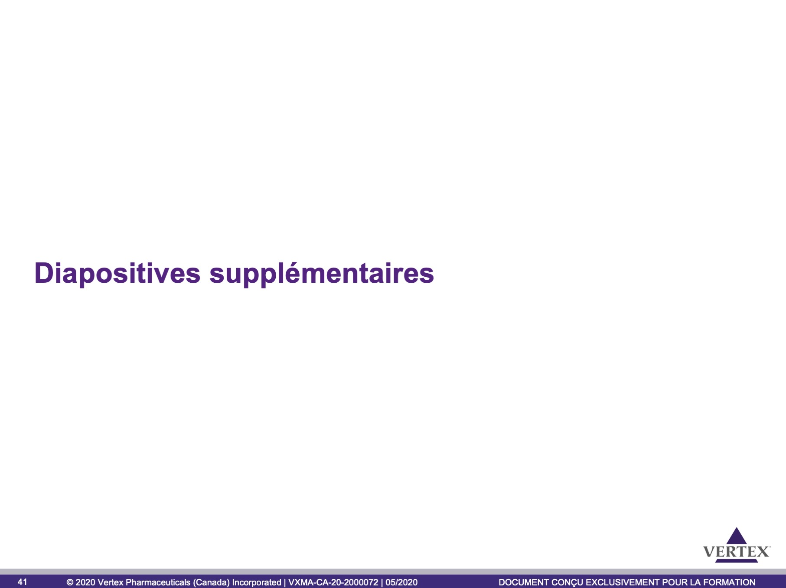

Slide 42
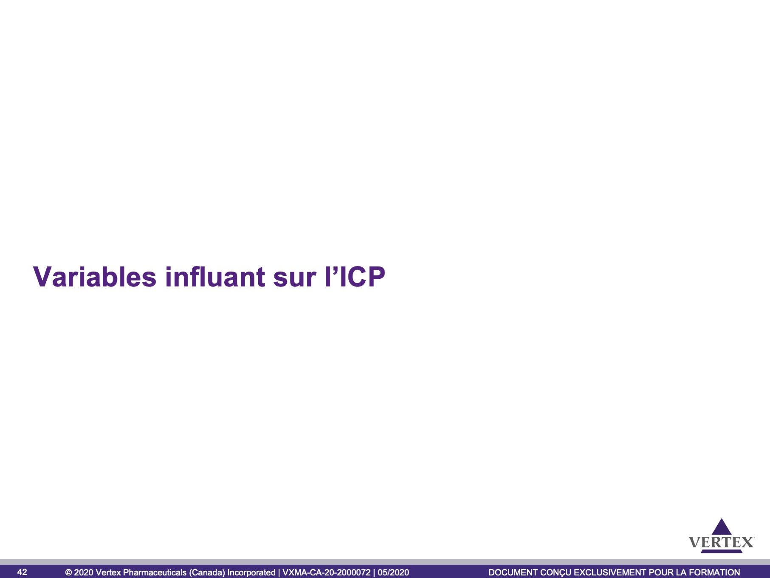

Slide 43
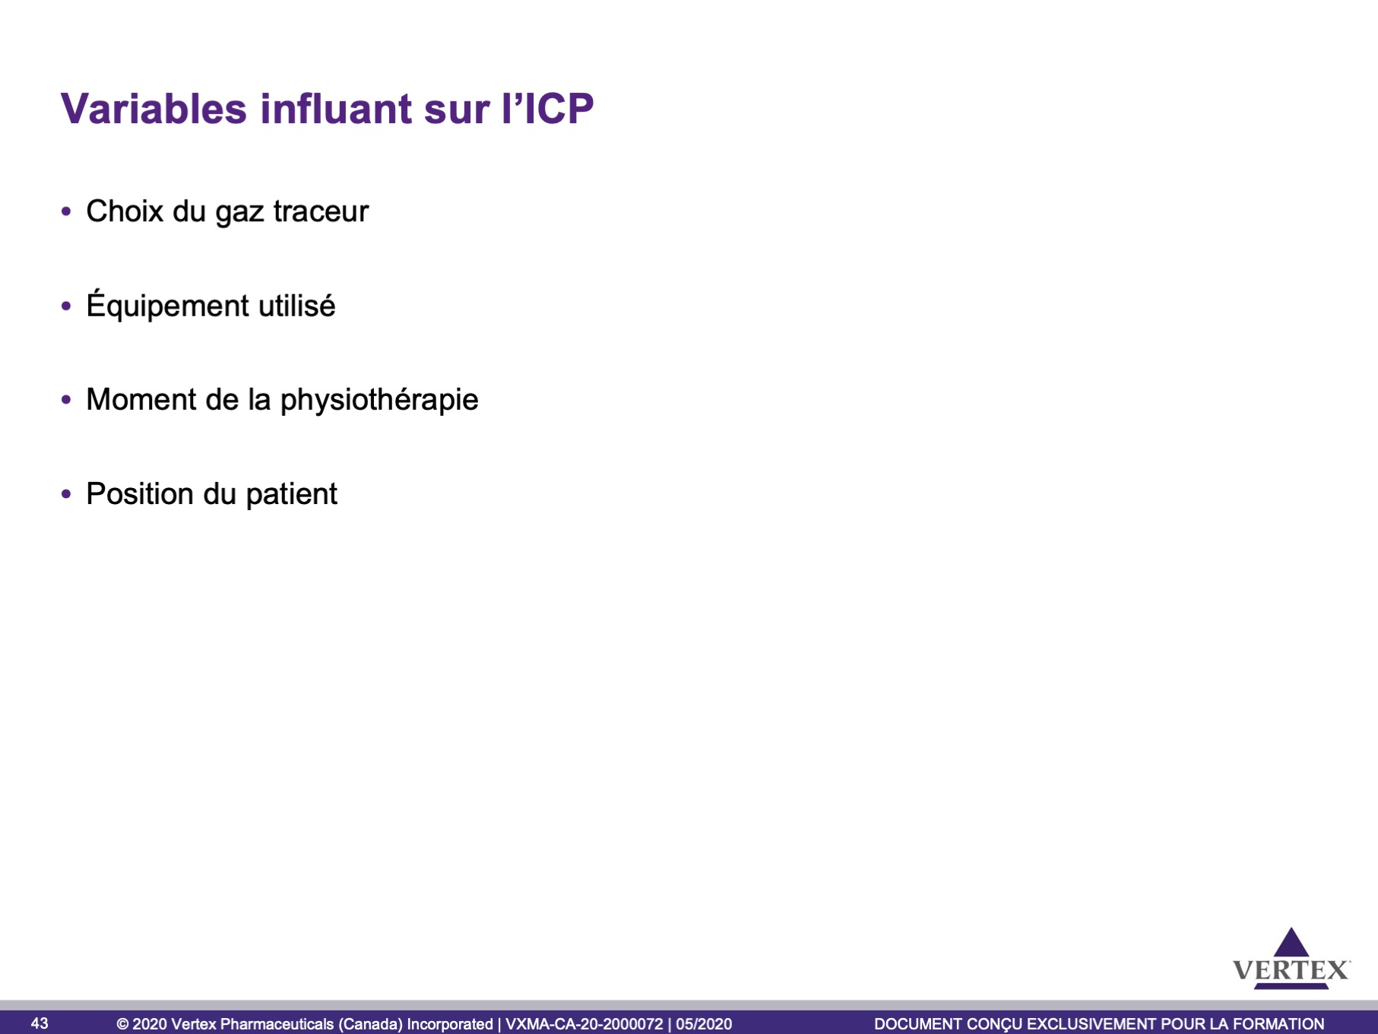

Slide 44

Notes:
Points clés
Le gaz traceur utilisé au cours du rinçage de l’azote en cycles multiples doit être inerte et ne pas être absorbé ni excrété par l’organisme¹.
Les deux gaz traceurs les plus couramment employés sont l’azote (N₂) et l’hexafluorure de soufre (SF₆)².
Le N₂ est un gaz intrinsèque, c’est-à-dire qu’il est naturellement présent dans les poumons, ce qui signifie qu’aucune phase de dilution n’est requise².
Les sujets respirent de l’oxygène à 100 % durant la phase de rinçage².
Les mesures de N₂ peuvent être entravées par les effets de l’oxygène à 100 % sur les schémas respiratoires normaux et par la diffusion naturelle du N₂ dans les tissus^{1,3}.
Le SF₆ est un gaz extrinsèque et doit pénétrer dans les poumons du patient au cours de la phase de dilution.
Durant la phase de rinçage, les sujets respirent l’air ambiant².
Le SF₆ est habituellement utilisé sous forme de mélange de SF₆ à 4 %, d’O₂ à 21 % et de N₂ à une concentration restante. L’hexafluorure de soufre n’est pas toxique aux concentrations employées. Cependant, son utilisation pourrait être limitée pour des raisons environnementales³.
Références
HORSLEY, A. « Lung clearance index in the assessment of airways disease ». Respir Med. 2009;103(6):
793-799.
SUBBARAO, P., Milla, C., Aurora, P. et coll. « Multiple-breath washout as a lung function test in cystic fibrosis. A Cystic Fibrosis Foundation workshop report ». Ann Am Thorac Soc. 2015;12(6):932-939.
FUCHS, S.I., Gappa, M. « Lung clearance index: clinical and research applications in children ». Pediatr Respir Rev. 2011;12(4):264-270.

Slide 45
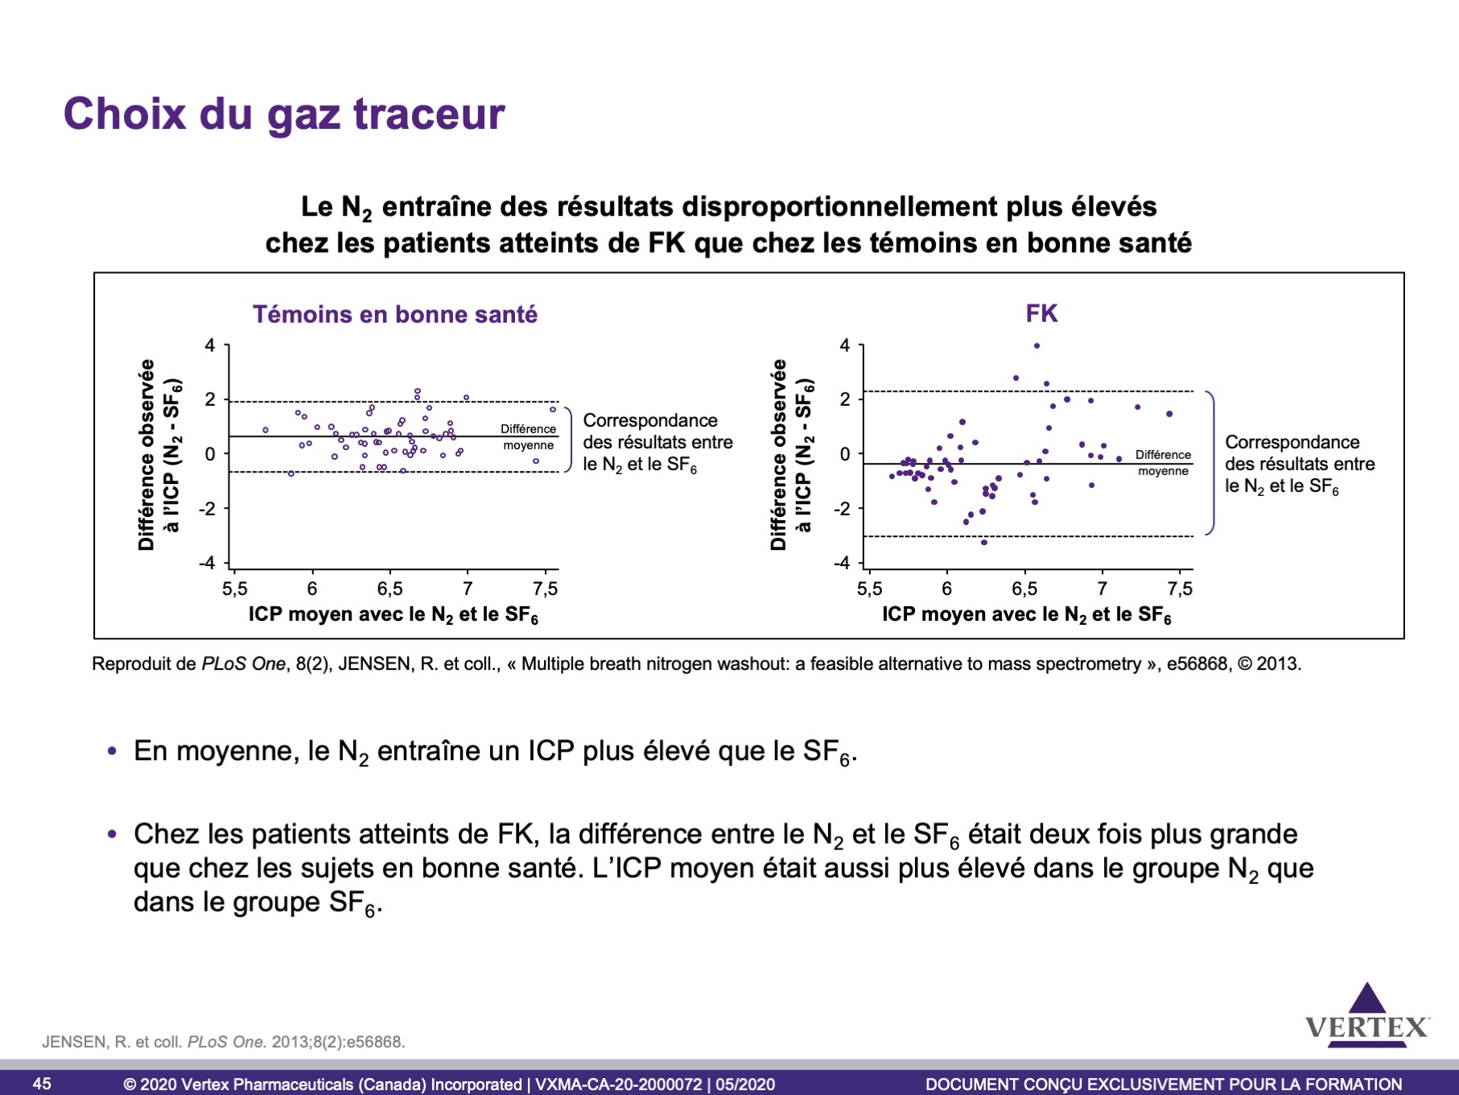
Notes:
Points clés
Les différences peuvent être attribuables à la nature intrinsèque vs extrinsèque des gaz^{1,2}.
Le N₂ étant un gaz endogène, il est en équilibre au début du rinçage de l’azote en cycles multiples, tandis que le SF₆ doit être équilibré.
Le SF₆ pourrait ne pas être complètement équilibré dans les unités pulmonaires ventilées extrêmement lentement.
L’ICP du N₂ peut être disproportionnellement plus élevé chez les patients atteints de FK, car plus de N₂ a été emmagasiné dans les unités pulmonaires ventilées lentement au début du rinçage.
Le N₂ pourrait donc mieux refléter la quantité de gaz présente dans les voies pulmonaires ventilées lentement.
Autres renseignements¹
Soixante-deux enfants en bonne santé et 61 enfants atteints de FK ont été évalués au moyen des deux systèmes.
Caractéristiques initiales des enfants atteints de FK et des enfants en bonne santé, respectivement :
% de filles : 41 %, 39 %;
Âge (ans), moyenne (plage) : 11,0 (3-17), 10,9 (3-18);
Poids (kg), centile en fonction de l’âge : 46,5 (25,3), 57,2 (27,7);
Taille (cm), centile en fonction de l’âge : 47,6 (29,5), 75,8 (21,1);
VEMS (écart réduit) : -1,2 (1,5), -0,2 (0,8);
VEMS prédit : 85,9 (18,2), 97,8 (10,2).
Graphique de Bland-Altman sur l’agrément entre l’ICP_{N2} et l’ICP_{SF6} chez les témoins en bonne santé et les sujets atteints de FK :
La ligne continue horizontale représente la différence moyenne et les lignes pointillées correspondent aux limites d’agrément (différence moyenne ± 2 É.-T.).
Chez les enfants en bonne santé, la différence moyenne était de 0,61 (IC à 95 % : 0,45-0.78), limites d’agrément (20,7-1,9), alors que chez les enfants atteints de FK, on a observé un biais évident (différence moyenne de 1,41 [IC à 95 % : 0,92-1,90], limites d’agrément [22,4-5,2]), avec une augmentation disproportionnelle de l’ICP_{N2} par rapport à l’ICP_{SF6} à mesure que l’ICP augmentait.
Rinçage de l’azote en cycles multiples_{SF6} : un appareillage et une technique comprenant un spectromètre de masse (AMIS 2000; Innovision A/S Odense, Danemark) ont été utilisés pour le rinçage.
Rinçage de l’azote en cycles multiples_{N2} : un système de flux régulé en circuit ouvert (Exhalyzer D® EcoMedics AG, Duerenten, Suisse) a été employé.
Références
JENSEN, R., Stanojevic, S., Gibney, K. et coll. « Multiple breath nitrogen washout: a feasible alternative to mass spectrometry ». PLoS One. 2013;8(2):e56868.
BENSELER, A., Stanojevic, S., Jensen, R., et coll. « Effect of equipment dead space on multiple breath washout measures ». Respirology. 2015;20(3):459-466.

Slide 46
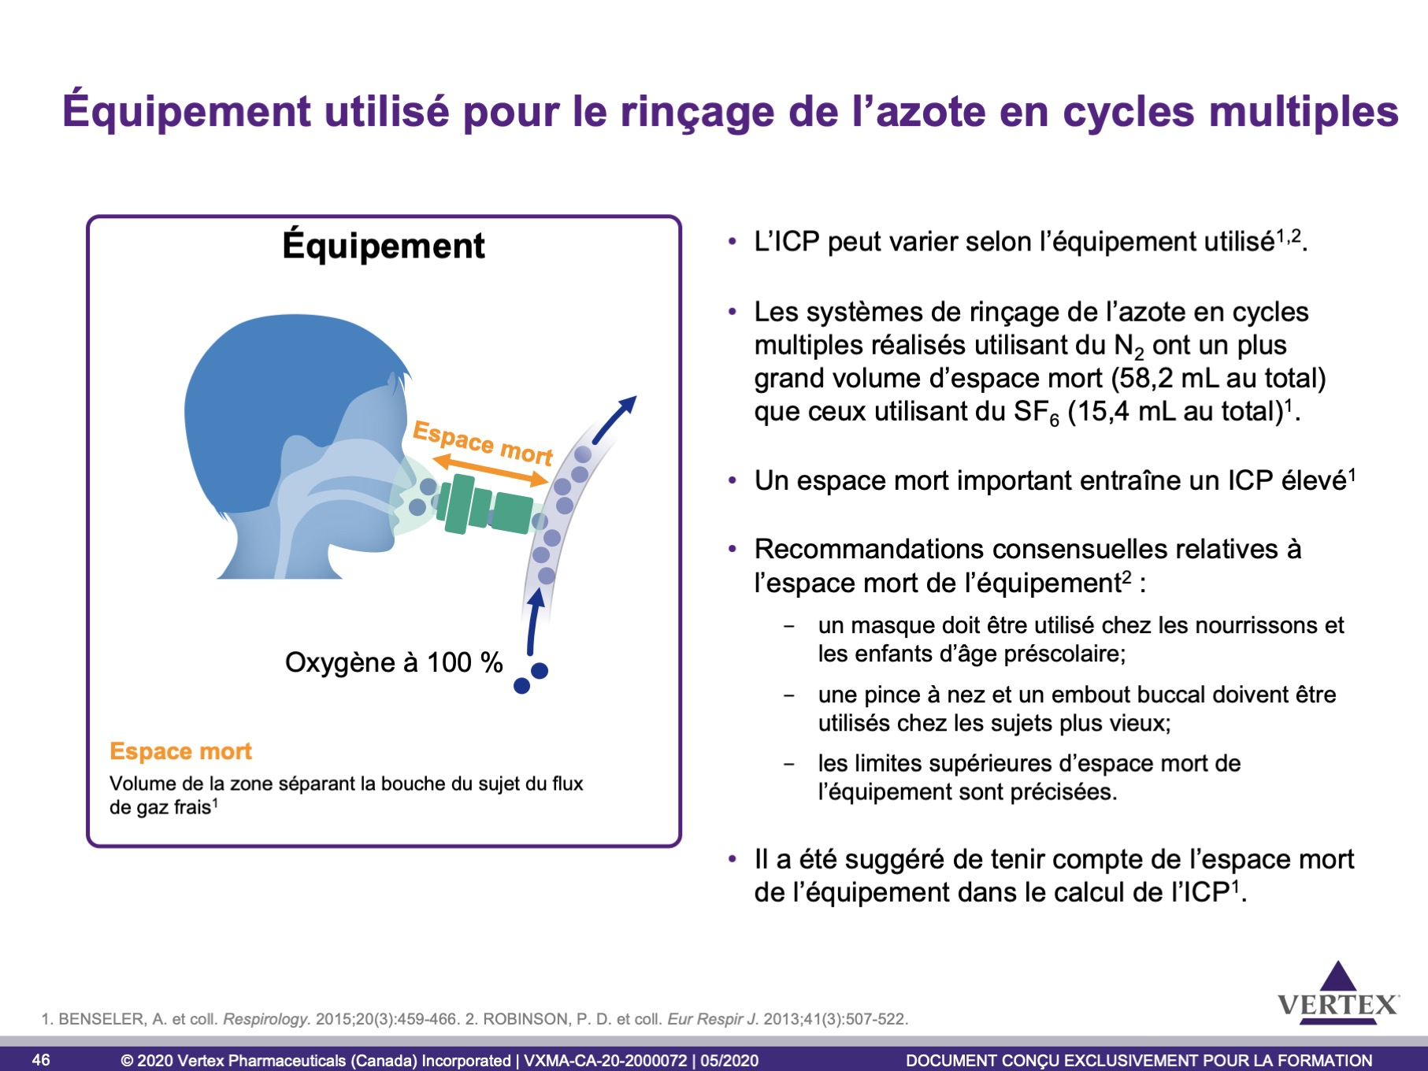
Notes:
Points clés
L’espace mort de l’équipement représente le volume de la zone séparant la bouche du sujet du flux de gaz frais (à ne pas confondre avec l’espace mort anatomique des poumons).
Le volume de gaz qui pénètre dans les poumons à chaque respiration dépend du volume d’espace mort de l’équipement.
Un volume d’espace mort important signifie qu’une quantité moindre de gaz frais atteint les poumons à chacune des respirations.
Une augmentation de l’espace mort des systèmes de rinçage de l’azote en cycles multiples entraîne une augmentation de l’ICP.
Les systèmes de rinçage de l’azote en cycles multiples utilisant le N₂ ont un plus grand espace mort (p. ex. 58,2 mL dans le cas de l’Exhalyzer D [EcoMedics AG, Duernten, Suisse]) que ceux utilisant le SF₆ (p. ex. 15,4 mL dans le cas de l’AMIS 200 [Innovision A/S, Odense, Danemark]),
Compte tenu de la différence entre l’espace mort des équipements, l’ICP déterminé par rinçage de l’azote en cycles multiples utilisant le N₂ sera plus grand que l’ICP calculé par rinçage de l’azote en cycles multiples utilisant le SF₆.
Référence
BENSELER, A., Stanojevic, S., Jensen, R., et coll. « Effect of equipment dead space on multiple breath washout measures ». Respirology. 2015;20(3):459-466.

Slide 47
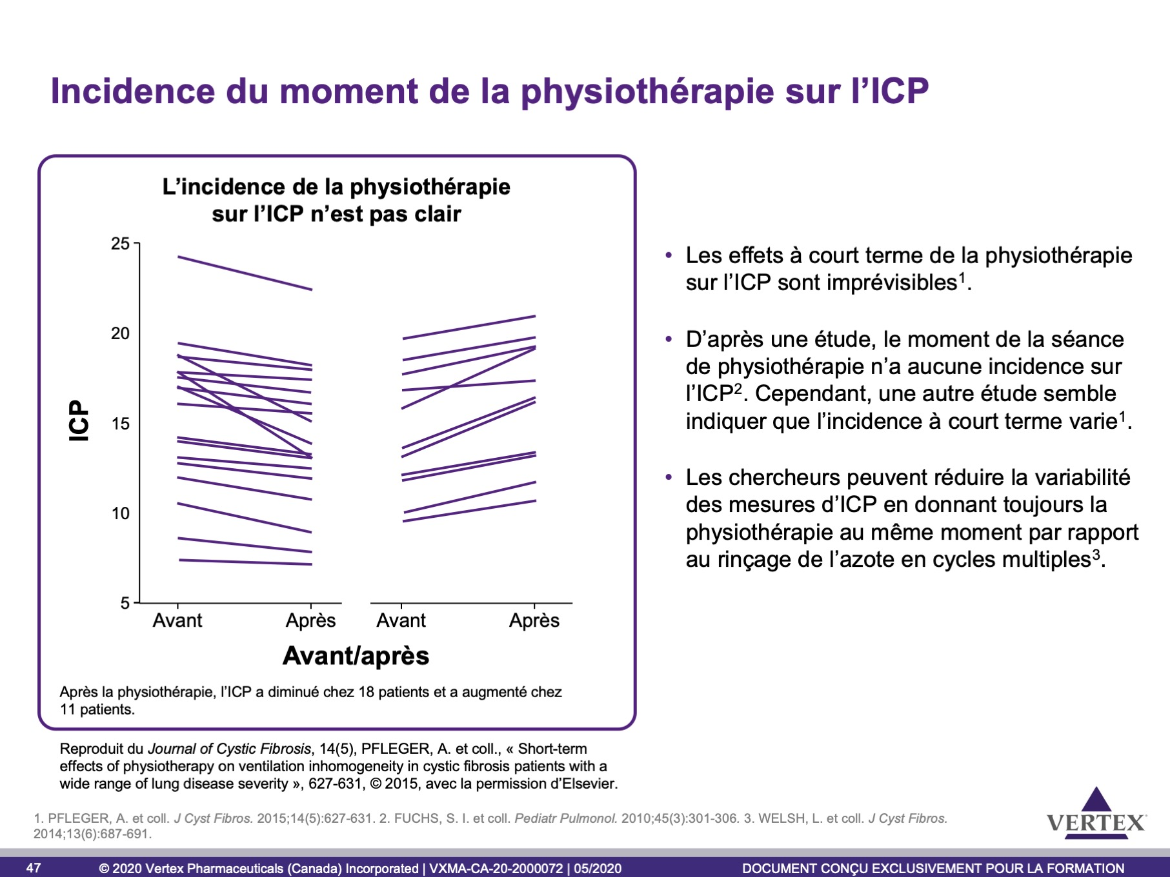
Notes:
Point clé
Le moment de la séance de physiothérapie par rapport au rinçage de l’azote en cycles multiples doit rester constant pour réduire au minimum les effets sur la mesure de l’ICP¹, car les effets à court terme de la physiothérapie sur l’ICP sont imprévisibles^{2,3}.
Références
WELSH, L., Nesci, C., Tran, H. et coll. « Lung clearance index during hospital admission in school-age children with cystic fibrosis. » J Cyst Fibros. 2014;13(6):687-691.
FUCHS, S. I., Toussaint, S., Edlhaimb, B. et coll. « Short-term effect of physiotherapy on variability of the lung clearance index in children with cystic fibrosis. » Pediatr Pulmonol. 2010;45(3):301-306.
PFLEGER, A., Steinbacher, M., Schwantzer, G. et coll. « Short-term effects of physiotherapy on ventilation inhomogeneity in cystic fibrosis patients with a wide range of lung disease severity. » J Cyst Fibros. 2015;14(5):627-631.

Slide 48
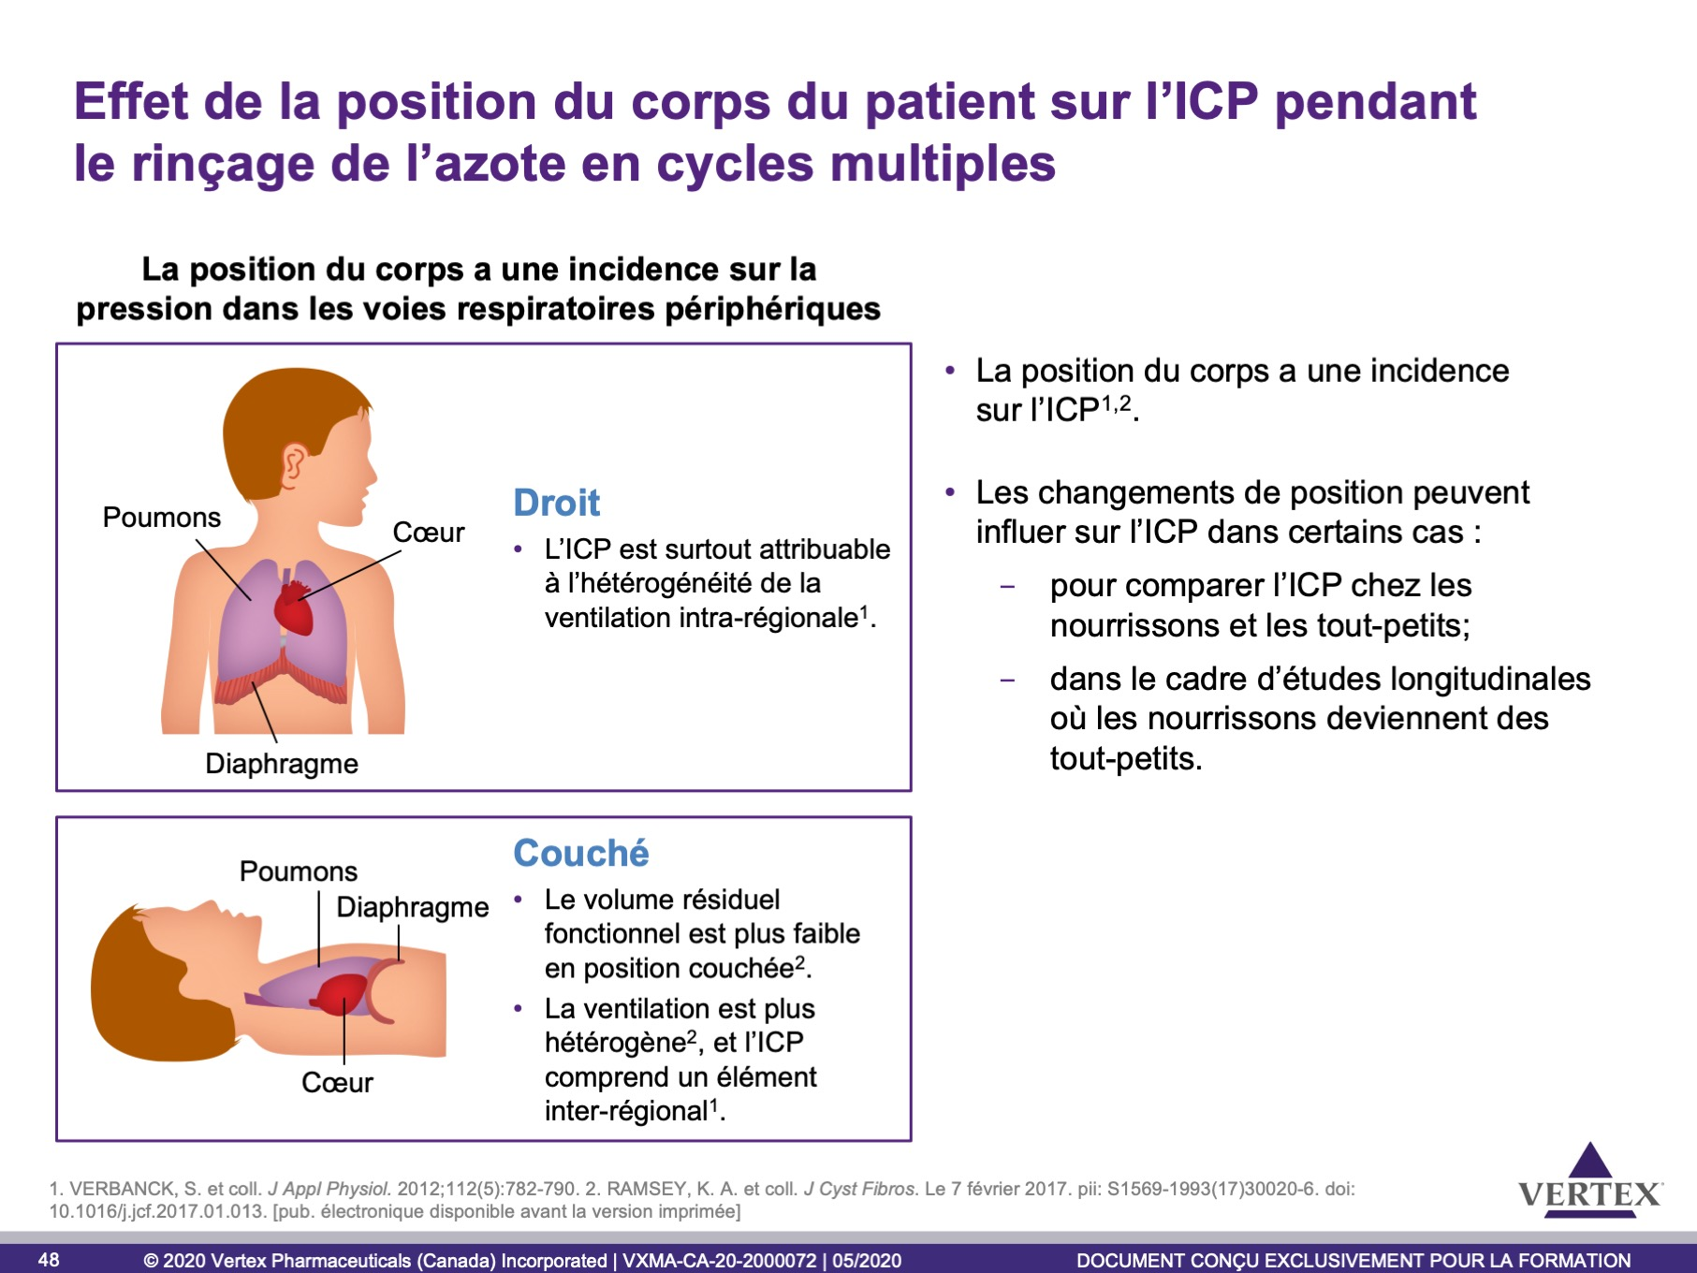
Notes:
Points clés
La position du corps a une incidence sur l’ICP.
En position couchée, le gaz inspiré est distribué moins également dans les poumons, et le volume résiduel fonctionnel est plus faible.
La réduction du volume résiduel fonctionnel serait surtout attribuable à la position du diaphragme dans la cavité thoracique, à l’augmentation du volume sanguin dans les parties des poumons soumises à la gravité et au poids du cœur sur les structures pulmonaires dorsales.
Chez les nourrissons, le rinçage de l’azote en cycles multiples consiste généralement à administrer des gaz inertes au nourrisson pendant qu’il dort en position couchée, avec ou sans sédation.
Chez les enfants plus vieux, le rinçage de l’azote en cycles multiples est fait alors que l’enfant est éveillé, en position assise. Une vidéo lui est montrée pour détourner son attention et l’inciter à respirer normalement.
Autres renseignements
Dans le cadre de cette étude, le rinçage de l’azote en cycles multiples a été réalisé chez des enfants d’âge scolaire atteints de FK en position assise standard (sur une chaise) et couchée (sur un lit), de façon aléatoire. Les sujets prenaient la position cinq minutes avant le début du rinçage.
L’ampleur de la différence de l’ICP entre les positions assise et couchée était plus élevée chez les enfants atteints de FK (différence de 21 %) que chez les témoins en bonne santé (différence de 7 %).
Référence
RAMSEY, K. A., McGirr, C., Stick, S. M. et coll. « Effect of posture on lung ventilation distribution and associations with structure in children with cystic fibrosis. » J Cyst Fibros. 7 février 2017. pii: S1569-1993(17)30020-6. doi: 10.1016/j.jcf.2017.01.013. [pub. électronique disponible avant la version imprimée]

